Slide 1
แนวทางการประเมินส่วนราชการตามมาตรการปรับปรุงประสิทธิภาพ ในการปฏิบัติราชการของส่วนราชการ
ประจำปีงบประมาณ พ.ศ. 2567 :
องค์ประกอบที่ 2 การประเมินศักยภาพในการดำเนินงาน (Potential Base)
วันที่ 8 กันยายน 2566 เวลา 09.30 น.
ผ่านระบบอิเล็กทรอนิกส์
กองติดตาม ตรวจสอบ และประเมินผลการพัฒนาระบบราชการ สำนักงาน ก.พ.ร.

Slide 2
กำหนดการชี้แจง
1
แนวทางการประเมินองค์ประกอบที่ 2 การประเมินศักยภาพในการดำเนินงาน (Potential Base) ประจำปีงบประมาณ พ.ศ. 2567 ของส่วนราชการและองค์การมหาชน
โดย นางสาวดารารัตน์ โฆษิตพิพัฒน์ ผู้อำนวยการกองติดตาม ตรวจสอบ และประเมินผลการพัฒนาระบบราชการ สำนักงาน ก.พ.ร.
2
แนวทางการประเมินการสร้างนวัตกรรมในการปรับปรุงกระบวนงานหรือการให้บริการ (e-Service)
โดย นางกาญจนา มังกโรทัย ผู้เชี่ยวชาญเฉพาะด้านการพัฒนาระบบราชการ กองพัฒนาระบบราชการ 1 สำนักงาน ก.พ.ร.
3
แนวทางการประเมินการพัฒนาระบบข้อมูลให้เป็นดิจิทัล (Digitize Data) ทั้งข้อมูลที่ใช้ภายในหน่วยงาน และข้อมูลที่จะเผยแพร่สู่หน่วยงานภายนอก/สาธารณะ เพื่อนำไปสู่การเปิดเผยข้อมูลภาครัฐ (Open Data)
โดย - นายบรรพต​ ตีเมืองสอง ผู้อำนวยการกลุ่มสารสนเทศเชิงพื้นที่ สำนักงานสถิติแห่งชาติ
- นายวริทธิ์ อยู่สบาย นักวิเคราะห์อาวุโส สถาบันนวัตกรรมและธรรมาภิบาลข้อมูล สำนักงานพัฒนารัฐบาลดิจิทัล (องค์การมหาชน)
- นายคุณันต์ บางภูมิ นักพัฒนาระบบราชการชำนาญการพิเศษ กองขับเคลื่อนรัฐบาลดิจิทัล สำนักงาน ก.พ.ร.
4
แนวทางการประเมินการปรับเปลี่ยนหน่วยงานไปสู่ความเป็นดิจิทัล (Digital Transformation)
โดย - นายชรินทร์ ธีรฐิตยางกูร ผู้อำนวยการฝ่ายขับเคลื่อนนโยบายรัฐบาลดิจิทัล สำนักงานพัฒนารัฐบาลดิจิทัล (องค์การมหาชน)
5
แนวทางการประเมินสถานะของหน่วยงานในการเป็นระบบราชการ 4.0 (PMQA 4.0)
โดย –นางขนิษฐา งามวงศ์สถิต ผู้อำนวยการกองนวัตกรรมบริการภาครัฐ สำนักงาน ก.พ.ร.
6
แนวทางการประเมินส่วนราชการตามมาตรการปรับปรุงประสิทธิภาพในการปฏิบัติราชการของส่วนราชการ ประจำปีงบประมาณ พ.ศ. 2567 (เพิ่มเติม)
โดย –นางสาวดารารัตน์ โฆษิตพิพัฒน์ ผู้อำนวยการกองติดตาม ตรวจสอบ และประเมินผลการพัฒนาระบบราชการ สำนักงาน ก.พ.ร.

Slide 3
1
แนวทางการประเมินองค์ประกอบที่ 2 การประเมินศักยภาพในการดำเนินงาน (Potential Base) ประจำปีงบประมาณ พ.ศ. 2567 ของส่วนราชการและองค์การมหาชน
โดย นางสาวดารารัตน์ โฆษิตพิพัฒน์
ผู้อำนวยการกองติดตาม ตรวจสอบ และประเมินผลการพัฒนาระบบราชการ สำนักงาน ก.พ.ร.

Slide 4
กรอบการประเมินส่วนราชการ ประจำปีงบประมาณ พ.ศ. 2567
องค์ประกอบการประเมิน ปี 2567
การประเมินประสิทธิผลการดำเนินงาน (Performance Base) (ร้อยละ 70)
1
1.1 ตัวชี้วัดตามภารกิจ (Functional KPIs)
ผลการดำเนินงานตามยุทธศาสตร์ชาติ แผนแม่บทภายใต้ยุทธศาสตร์ชาติ แผนพัฒนาการเศรษฐกิจและ สังคมแห่งชาติ ฉบับที่ 13 มติคณะรัฐมนตรี นโยบายรัฐบาล โดยเฉพาะนโยบายเร่งด่วน (Agenda KPIs)
ผลการดำเนินงานการบูรณาการร่วมกันภายใต้ภารกิจเดียวกัน (Joint KPIs by Function)
ผลการดำเนินงานตามภารกิจพื้นฐาน งานประจำ งานตามหน้าที่ความรับผิดชอบหลัก งานตามกฎหมาย กฎ หรือภารกิจในพื้นที่/ท้องถิ่น ภูมิภาค จังหวัด กลุ่มจังหวัด
ผลการดำเนินงานของดัชนีชี้วัดสากลที่วัดผลตามภารกิจของหน่วยงาน (International KPIs)
1.2 ตัวชี้วัดขับเคลื่อนการบูรณาการร่วมกัน (Joint KPIs)
ผลการดำเนินงานการบูรณาการร่วมกันหลายหน่วยงานตามประเด็นนโยบายสำคัญ (Joint KPIs by Agenda)
การประเมินศักยภาพในการดำเนินงาน (Potential Base) (ร้อยละ 30)
2
2.1 การพัฒนาองค์การสู่ดิจิทัล (ร้อยละ 20)
การสร้างนวัตกรรมในการปรับปรุงกระบวนงานหรือการให้บริการ (e-Service) การพัฒนาระบบข้อมูลให้เป็นดิจิทัล (Digitize Data) ทั้งข้อมูลที่ใช้ภายในหน่วยงาน และข้อมูลที่จะเผยแพร่สู่หน่วยงานภายนอก/สาธารณะ เพื่อนำไปสู่การเปิดเผยข้อมูลภาครัฐ (Open Data) การปรับเปลี่ยนหน่วยงานไปสู่ความเป็นดิจิทัล (Digital Transformation)
2.2 การประเมินสถานะของหน่วยงานในการเป็นระบบราชการ 4.0 (PMQA 4.0) (ร้อยละ 10)
หมายเหตุ : ชี้แจงกรอบการประเมินฯ ส่วนราชการ ประจำปีงบประมาณ พ.ศ. 2567 วันพฤหัสบดีที่ 13 กรกฎาคม 2566

Slide 5
กรอบการประเมินองค์การมหาชน ประจำปีงบประมาณ พ.ศ. 2567
Performance Perspective | 70
องค์ประกอบที่ 1 การประเมินประสิทธิภาพ ประสิทธิผลของการดำเนินงาน | 70
 | 70
Potential Perspective | 30
องค์ประกอบที่ 2 การประเมินศักยภาพการดำเนินงานเพื่อบรรลุเป้าหมาย | 30
2.1 ตัวชี้วัดการพัฒนาองค์การสู่ดิจิทัล (เลือกอย่างน้อย 1 ตัวชี้วัด) 1) การพัฒนาระบบบัญชีข้อมูล (Data Catalog) เพื่อนำไปสู่การเปิดเผยข้อมูลภาครัฐ (Open Data) หรือ 2) การให้บริการผ่านระบบอิเล็กทรอนิกส์ (e-Service) หรือ 3) การปรับเปลี่ยนหน่วยงานไปสู่ความเป็นดิจิทัล (Digital Transformation) | 10
2.2 ตัวชี้วัดการประเมินสถานะของหน่วยงานภาครัฐในการเป็นระบบราชการ 4.0 (PMQA 4.0) | 10
2.3 ตัวชี้วัดการควบคุมดูแลกิจการของคณะกรรมการองค์การมหาชน | 10
1.1 ตัวชี้วัดที่สอดคล้องกับภารกิจตามวัตถุประสงค์การจัดตั้งหลักและสำคัญ ที่เชื่อมโยงกับยุทธศาสตร์ชาติฯ ที่แสดงให้เห็นถึง ประสิทธิภาพและประสิทธิผลการดำเนินงาน
1) ตัวชี้วัดที่ใช้จัดทำห่วงโซ่ผลการดำเนินงาน (Result Chain: RC) อย่างน้อย 1 ตัวชี้วัด
2) ตัวชี้วัดที่เป็นตัวชี้วัดร่วม (Joint KPIs) ของส่วนราชการ (ถ้ามี) ซึ่งมี 5 Agenda ได้แก่
2.1) การบริหารจัดการและอนุรักษ์ฟื้นฟูน้ำทั้งระบบ
2.2) การลดการปล่อยก๊าซเรือนกระจก
2.3) รายได้จากการท่องเที่ยว
2.4) รายได้ของผู้ประกอบการ SMEs และ OTOP
2.5) การลดปริมาณฝุ่นละออง PM2.5 และ PM10
3) ตัวชี้วัดต่อเนื่องขององค์การมหาชนที่มีความสำคัญในปีงบประมาณ พ.ศ. 2566 – 2568 ซึ่งเป็นภารกิจหลักหรือได้รับ งบประมาณสูง
4) ตัวชี้วัดมาตรฐานสากล (International KPIs) ที่ภารกิจขององค์การมหาชนส่งผลโดยตรงต่อการบรรลุตัวชี้วัด

Slide 6
การประเมินศักยภาพในการดำเนินงาน (Potential Base)
2.1 การพัฒนาองค์การสู่ดิจิทัล
ตัวชี้วัด 1 (1) ระดับความสำเร็จในการขับเคลื่อนการพัฒนางานบริการ Agenda ตามมติคณะรัฐมนตรี (12 งานบริการ)
ตัวชี้วัด 1 (2) ระดับความสำเร็จในการสร้างนวัตกรรมในการปรับปรุงกระบวนงาน (e-Service) L1/L2/L3
การสร้างนวัตกรรมในการปรับปรุงกระบวนงาน
หรือการให้บริการ (e-Service)
การพัฒนาระบบข้อมูลให้เป็นดิจิทัล (Digitize Data) ทั้งข้อมูลที่ใช้ภายในหน่วยงาน และข้อมูลที่จะเผยแพร่สู่หน่วยงานภายนอก/สาธารณะ เพื่อนำไปสู่การเปิดเผยข้อมูลภาครัฐ (Open Data)
ตัวชี้วัด 2 (1) ร้อยละของชุดข้อมูลเปิดที่เป็นไปตามมาตรฐานในระบบัญชีข้อมูลภาครัฐ (GD Catalog)
ตัวชี้วัด 2 (2) จำนวนชุดข้อมูลหลักของหน่วยงาน (Master Data)
ตัวชี้วัด 2 (3) ระดับความสำเร็จในการจัดทำชุดข้อมูลตัวชี้วัดสากล
การปรับเปลี่ยนหน่วยงานไปสู่ความเป็นดิจิทัล (Digital Transformation)
ตัวชี้วัด 3 (1) ระดับความพร้อมรัฐบาลดิจิทัลหน่วยงานภาครัฐของประเทศไทย
2.2 การประเมินสถานะของหน่วยงานในการเป็นระบบราชการ 4.0 (PMQA 4.0)
ตัวชี้วัด คะแนนการประเมินสถานะของหน่วยงานในการเป็นระบบราชการ 4.0 (PMQA 4.0)
6

Slide 7
2
แนวทางการประเมินการสร้างนวัตกรรมในการปรับปรุงกระบวนงานหรือ การให้บริการ (e-Service)
ระดับความสำเร็จในการขับเคลื่อนการพัฒนางานบริการ Agenda ตามมติคณะรัฐมนตรี (12 งานบริการ)
ระดับความสำเร็จในการสร้างนวัตกรรมในการปรับปรุงกระบวนงาน (e-Service) L1/L2/L3
โดย นางกาญจนา มังกโรทัย ผู้เชี่ยวชาญเฉพาะด้านการพัฒนาระบบราชการ กองพัฒนาระบบราชการ 1 สำนักงาน ก.พ.ร.

Slide 8
การขับเคลื่อน e-Service ปีงบประมาณ พ.ศ. 2564 - 2567
64
65
66
67
สร้างนวัตกรรมในการปรับปรุง กระบวนงาน/การให้บริการ e-Service
ขับเคลื่อนการให้บริการ e-Service ใน 2 ระดับ
ขับเคลื่อนและพัฒนาต่อยอด การให้บริการ e-Service
ขับเคลื่อนและพัฒนาต่อยอด การให้บริการ e-Service
Potential Base
Performance Base
Potential Base
Potential Base
2
1
2
2
การดำเนินการเพื่อยกระดับงานบริการของส่วนราชการ ไปสู่การให้บริการแบบออนไลน์ เพื่อลดภาระการเดินทาง มาติดต่อราชการของประชาชน
12 งานบริการ Agenda สำคัญ
12 งานบริการ Agenda สำคัญ
12 งานบริการ Agenda สำคัญ
มติ ครม. 3 สิงหาคม 2564
มติ ครม. 3 สิงหาคม 2564 :
มติ ครม. 3 สิงหาคม 2564
การยกระดับงานบริการ
พัฒนาต่อยอดตาม Roadmap (ฉบับปรับปรุง) ปีงบประมาณ 66 – 67 และ Action Plan 66
พัฒนาระบบให้แล้วเสร็จ
ขยายผลต่อยอดการให้บริการ
เพื่อให้บรรลุเป้าหมาย ให้บริการประชาชนได้
2
Potential Base
L3
รับเอกสาร/ออกใบอนุญาต ได้เบ็ดเสร็จ
14 งาน
งานบริการรายส่วนราชการ : ส่วนราชการเลือกมาพัฒนาเป็น e-Service
งานบริการรายส่วนราชการ : ส่วนราชการเลือกงานบริการ มาพัฒนาเป็น e-Service มุ่งเน้น เชื่อมโยงเข้าสู่แพลตฟอร์มกลาง
ระบบ Biz Portal
ระบบ Citizen Portal
งานบริการรายส่วนราชการ :
ส่วนราชการเลือกงานบริการ มาพัฒนาเป็น e-Service มุ่งเน้น เชื่อมโยงเข้าสู่ระบบแพลตฟอร์มกลาง
L2
19 งาน
ชำระเงินผ่านระบบออนไลน์
25 งาน
L1
8 งาน
47 งาน
ยื่นคำขอทางระบบออนไลน์
18 งาน
L0
ไม่มีระบบออนไลน์
80 งานบริการ 78 กรม
51 งานบริการ 50 กรม
29 งานบริการ 29 กรม
หมายเหตุ : * เป็นงานพัฒนาต่อยอดจากปี 64 จำนวน 22 งาน
หมายเหตุ : * เป็นงานพัฒนาต่อยอดจากปี 64/65 จำนวน 5 งาน ** เชื่อม Biz 2 งาน , เชื่อม Citizen 6 งาน , ไม่เชื่อม 21 งาน

Slide 9
การขับเคลื่อนการพัฒนางานบริการ Agenda ตามมติคณะรัฐมนตรี (12 งานบริการ)
9

Slide 10
ตัวชี้วัด 1 (1) ระดับความสำเร็จในการขับเคลื่อนการพัฒนางานบริการ Agenda ตามมติคณะรัฐมนตรี (12 งานบริการ)
งานบริการ Agenda | เป้าหมายตามมติ ครม. 3 ส.ค. 2564 | Roadmap ปี 2567
 |  | กรณีที่ 1 Agenda พัฒนาระบบแล้วเสร็จ | กรณีที่ 2 Agenda อยู่ระหว่างพัฒนาระบบ
1. ระบบการยืนยันและพิสูจน์ตัวตนทางดิจิทัล (DOPA-Digital ID) ปค. | ประชาชนสามารถระบุตัวตนแทนการใช้บัตรประจำตัวประชาชน รวมถึงติดต่อทำธุรกรรมออนไลน์กับรัฐได้ | ✓ (ขยายหน่วยงานที่ใช้บริการและงานบริการในระบบ)
2. หนึ่งรหัส หนึ่งผู้ประกอบการ (One Identification : ID One SMEs) สสว. | ผู้ประกอบการสามารถขอรับบริการอนุมัติ อนุญาต ขอรับการส่งเสริมจากรัฐผ่าน ID เพียงตัวเดียว | ✓ (ขยายหน่วยงานที่เชื่อมโยง)
3. ระบบการรับชำระภาษีที่ดินและสิ่งปลูกสร้าง กรมที่ดิน | ประชาชนสามารถยื่นชำระภาษีที่ดินและสิ่งปลูกสร้างผ่านระบบออนไลน์ ตรวจสอบรายการข้อมูลและประเมินภาษีที่ต้องชำระเบื้องต้นได้ | ✓ (ขยายหน่วยงานที่ใช้บริการ)
4. ระบบการอนุญาตวัตถุอันตราย ณ จุดเดียว (HSSS) กรมโรงงานฯ | ผู้ประกอบสามารถยื่นคำขออนุญาตวัตถุอันตรายแบบเบ็ดเสร็จครบวงจร ณ จุดเดียว ผ่านช่องทางออนไลน์ ตั้งแต่ขึ้นทะเบียนวัตถุอันตราย แจ้งการดำเนินการเกี่ยวกับวัตถุอันตราย ขออนุญาตนำเข้า ส่งออกหรือมีไว้ในครอบครองของวัตถุอันตราย | ✓
5. ระบบรับรองมาตรฐานสินค้าเกษตร (GAP) พืช ประมง และปศุสัตว์ มกอช. | ผู้ประกอบสามารถขอรับรองมาตรฐานสินค้าเกษตร (GAP) บนแพลตฟอร์มเดียว ตั้งแต่ยื่นคำขอจนได้รับการรับรอง GAP |  | ✓
6. ระบบการอำนวยความสะดวกให้แก่ผู้เดินทาง (Ease of traveling) สป.กก | นักท่องเที่ยวสามารถขอวีซ่า ขอหนังสือรับรองสถานภาพการเข้าประเทศไทย (Certificate of Entry-COE) รวมถึงขอข้อมูลด้านการท่องเที่ยว ขอความช่วยเหลือและบริการอื่น ๆ ที่เกี่ยวข้องได้ | ✓ (ขยายหน่วยงานที่เชื่อมโยง)
7. ระบบช่วยเหลือผู้ว่างงานให้กลับเข้าสู่ตลาดแรงงาน กรมการจัดหางาน | ผู้ว่างงานสามารถขอรับบริการและขอรับความช่วยเหลือผ่านระบบออนไลน์ช่องทางเดียว ตั้งแต่แจ้งว่างงาน ขอรับสิทธิต่าง ๆ จากการว่างงาน ฝึกอบรม จัดหางานใหม่ จับคู่ (matching) ผู้ว่าจ้างและแรงงาน | ✓ (ขยายหน่วยงานที่เชื่อมโยง)
8. ระบบเชื่อมโยงข้อมูลการนำเข้าและส่งออกสินค้าข้ามแดนทางบกของกลุ่มประเทศ ACMECS ผ่านระบบ NSW กรมศุลกากร | ผู้ส่งออกและนำเข้าสินค้าสามารถยื่นเรื่องขออนุมัติอนุญาตผ่านพิธีการศุลกากรทางระบบ NSW ระบบเดียว |  | ✓
9. ระบบการขึ้นทะเบียนเกษตรกร และการขอรับความช่วยเหลือด้านการเกษตร สศก. | เกษตรกรสามารถขอขึ้นทะเบียนเกษตรกรทุกประเภท (พืช ปศุสัตว์ ประมง และยางพารา) และขอรับความช่วยเหลือด้านการเกษตรได้บนแพลตฟอร์มเดียว |  | ✓
10. ระบบการแจ้งเตือนสิทธิ์และช่วยเหลือในการรับสวัสดิการของประชาชนตลอดช่วงชีวิต สป.พม | ประชาชนสามารถขอรับสิทธิสวัสดิการต่างๆ ที่พึงได้รับจากรัฐ ตั้งแต่ได้รับการแจ้งเตือน การยื่นเรื่อง จนกระทั่งได้รับสิทธิ | ✓ (ขยายหน่วยงานที่เชื่อมโยง)
11. ระบบการออกบัตรสุขภาพอิเล็กทรอนิกส์ กรมควบคุมโรค | ประชาชนสามารถขอและรับเอกสารรับรองการฉีดวัคซีนอิเล็กทรอนิกส์ได้ |  | ✓
12. ศูนย์การร้องเรียนแบบเบ็ดเสร็จ สปน. | ประชาชนสามารถยื่นเรื่องร้องเรียน ติดตาม ตรวจสอบสถานะ และรับแจ้งผลการร้องเรียนได้ ณ จุดเดียว | ✓ (ขยายหน่วยงานที่เชื่อมโยง)
รวม |  | 8 งาน | 4 งาน

Slide 11
รายละเอียดตัวชี้วัด
น้ำหนัก xx
เกณฑ์การประเมิน
ตัวชี้วัด 1 (1) ระดับความสำเร็จในการขับเคลื่อนการพัฒนางานบริการ Agenda ตามมติคณะรัฐมนตรี (12 งานบริการ)
บทบาทของหน่วยงาน
คำอธิบาย :
มติคณะรัฐมนตรี วันที่ 3 สิงหาคม 2564 เห็นชอบการขับเคลื่อนการให้บริการประชาชนผ่านระบบอิเล็กทรอนิกส์ (e-Service) ปีงบประมาณ พ.ศ. 2565 รวมงานบริการ 12 งานบริการ Agenda
แผนปฏิบัติการ (Action Plan) หมายถึง แผนดำเนินการที่ส่วนราชการระบุรายละเอียดกิจกรรมสำคัญที่ต้องดำเนินการเพื่อให้บรรลุเป้าหมาย มติคณะรัฐมนตรี วันที่ 3 สิงหาคม 2564 โดยระบุหน่วยงานที่รับผิดชอบให้ชัดเจน / ผลผลิตที่จะได้รับเป็นรายเดือนหรือรายไตรมาสเพื่อใช้ติดตามความก้าวหน้าการขับเคลื่อน / เป้าหมายในการวัดความสำเร็จของแต่ละไตรมาส / การระบุเป้าหมายและบทบาทของหน่วยงานที่เกี่ยวข้อง
การประเมินความสำเร็จพิจารณาจากการขยายผลการให้บริการ/เชื่อมระบบการให้บริการ หมายถึง การพิจารณาจาก (1) จำนวนผู้ใช้บริการเพิ่มขึ้น (2) จำนวนหน่วยงานที่เชื่อมโยงเพิ่มมากขึ้น และ (3) จำนวนงานบริการในระบบที่เพิ่มขึ้น โดยเป้าหมายต้องเพิ่มขึ้นจากผลการดำเนินงานปี 2566/เป็นไปตามแผน (Roadmap) ปี 2567)
1. ชื่องานบริการ Agenda ………………………
 หน่วยงานเจ้าภาพหลัก
◻ หน่วยงานที่เกี่ยวข้อง
2. ชื่องานบริการ Agenda ………………………
◻ หน่วยงานเจ้าภาพหลัก
◻ หน่วยงานที่เกี่ยวข้อง
แนวทางการประเมินหน่วยงานที่เกี่ยวข้อง :รอบ (12 เดือน) : ประเมินผลจากคะแนนรวมเฉลี่ยของ Agenda เกี่ยวข้อง
ผู้รับผิดชอบการรายงานผล : หน่วยงานเจ้าภาพหลัก
การรายงานผล 12 เดือน : ให้หน่วยงานเจ้าภาพหลัก รายงานผลสำเร็จการดำเนินงานในภาพรวม และของแต่ละหน่วยงานที่เกี่ยวข้องตามที่ระบุไว้
หมายเหตุ :
- กรณีหน่วยงานเกี่ยวข้องหลายงานบริการ Agenda จะวัดร้อยละความสำเร็จเฉลี่ยของงานบริการ Agenda ที่เกี่ยวข้อง
- หน่วยงานที่เกี่ยวข้องขอให้ใช้ 1 KPI Template ต่อ 1 งานบริการ Agenda
แนวทางการประเมินหน่วยงานเจ้าภาพหลัก :
รอบ (12 เดือน) : ประเมินความสำเร็จจากการบรรลุเป้าหมายตาม Roadmap โดยแบ่งเป็น 2 กรณี
กรณีที่ 1 Agenda ที่พัฒนาระบบแล้วเสร็จ : ประเมินความสำเร็จจากการขยายผลการให้บริการ / เชื่อมระบบการให้บริการ (จำนวนผู้รับบริการเพิ่มขึ้น / จำนวนหน่วยงานที่เชื่อมโยงข้อมูลเพิ่มขึ้น / จำนวนงานบริการในระบบที่เพิ่มขึ้น )
กรณีที่ 2 Agenda ที่อยู่ระหว่างพัฒนาระบบ : ประเมินความสำเร็จจากการพัฒนาระบบแล้วเสร็จ และเปิดให้บริการได้
เกณฑ์การประเมิน | เกณฑ์การประเมิน รอบที่ 2 (12 เดือน)
กรณี | เป้าหมายขั้นต้น (50) | เป้าหมายมาตรฐาน (75) | เป้าหมายขั้นสูง (100)
กรณี 1 Agenda ที่พัฒนาระบบแล้วเสร็จ | ขยายผลการให้บริการ / เชื่อมระบบการให้บริการ (ผลการดำเนินงานปี 2566 (ไม่นับสะสม) / เป้าหมายตามแผน (Roadmap) ปี 2566) | ขยายผลการให้บริการ / เชื่อมระบบการให้บริการ (เป้าหมายตามแผน (Roadmap) ปี 2567) | ขยายผลการให้บริการ / เชื่อมระบบการให้บริการ (ผลการดำเนินงานสูงกว่าเป้าหมายตามแผน (Roadmap) ปี 2567)
กรณี 2 Agenda ที่อยู่ระหว่างพัฒนาระบบ | ระบบเสร็จ และผ่าน การทดสอบการใช้งาน | ให้บริการผ่านระบบออนไลน์ได้ ตามเป้าหมายแผน (Roadmap) ปี 2567 | จำนวนผู้รับบริการผ่านระบบ ตามเป้าหมายแผน (Roadmap) ปี 2567
เงื่อนไข : 1. สำนักงาน ก.พ.ร. กำหนดให้หน่วยงานเจ้าภาพส่งรายละเอียดตัวชี้วัด โดยเลือกกรณีที่สอดคล้องกับงานบริการ Agenda ระบุชื่อหน่วยงานที่เกี่ยวข้อง และระบุเป้าหมายตามเกณฑ์การประเมินให้ครบถ้วน รวมทั้งข้อมูลพื้นฐาน (baseline) ของงานบริการ และแผนปฏิบัติการปีงบประมาณ พ.ศ. 2567 กำหนดส่งภายในวันที่ 31 ตุลาคม 2566
2. หน่วยงานเจ้าภาพรายงานความก้าวหน้าของการดำเนินการในภาพรวมมายังสำนักงาน ก.พ.ร. เป็นประจำทุกเดือน ภายในวันที่ 15 ของเดือน
โดยเริ่มตั้งแต่วันที่ 15 พฤศจิกายน 2566 จนถึงวันที่ 15 กันยายน 2567

Slide 12
หน่วยงานเจ้าภาพหลักและหน่วยงานที่เกี่ยวข้องต่อการบรรลุเป้าหมายของ 12 งานบริการ Agenda ตาม Roadmap ปี 2565 - 2567
 | A1 DOPA-Digital ID | A2 ID One SMEs | A3 ภาษีที่ดิน | A4 HSSS | A5 GAP | A6 Ease of Traveling | A7 ช่วยเหลือ ผู้ว่างงาน | A8 NSW | A9 ขึ้นทะเบียนเกษตรกร | A10 แจ้งเตือนสิทธิ์ | A11 บัตรสุขภาพ | A12 ศูนย์ร้องเรียน
เจ้าภาพหลัก: | กรมการปกครอง | สสว. (PA) | กรมที่ดิน | กรมโรงงานฯ | มกอช. | สป.ท่องเที่ยว | กรมการจัดหางาน | กรมศุลกากร | สศก. | สป.พัฒนาสังคม | สป.สาธารณสุข | สปน.
หน่วยงานเกี่ยวข้อง: ส่วนราชการ | ปี 65 1. กรมทรัพย์สินทางปัญญา ปี 66 1. กรมสรรพากร 2. กรมทรัพย์สินทางปัญญา 3. สป. สาธารณสุข 4. สำนักงาน ก.พ. ปี 67 ... | ปี 65 1. สมอ. 2. กรมส่งเสริมการเกษตร 3. สำนักงานประกันสังคม 4. BOI 5. กรมพัฒนาธุรกิจการค้า 6. กรมส่งเสริมอุตฯ ปี 66 1. กรมสรรพากร 2. สำนักงานประกันสังคม 3. กรมส่งเสริมอุตฯ 4. BOI 5. กรมพัฒนาชุมชน 6. สป.อุตสาหกรรม ปี 67 ... | ปี 65 และ ปี 66 1. กรมส่งเสริมการปกครองท้องถิ่น 2. กรมธนารักษ์ ปี 67 - | ปี 65 1. กรมวิชาการเกษตร 2. กรมประมง 3. กรมปศุสัตว์ 4. อย. ปี 66 1. กรมวิชาการเกษตร 2. กรมประมง 3. อย. ปี 67 - | ปี 65 และ ปี 66 1. สป.เกษตรฯ 2. กรมวิชาการเกษตร 3. กรมประมง 4. กรมปศุสัตว์ 5. กรมการข้าว 6. กรมส่งเสริมการเกษตร 7. กรมหม่อนไหม 8. สปก. ปี 67 | ปี 65 1. สป.ดิจิทัลฯ 2. กรมสรรพากร 3. กรมการกงสุล 4. กรมควบคุมโรค 5. ตำรวจท่องเที่ยว ปี 66 กรมอุตุฯ กรมอุทยานฯ กรมป้องกันฯ สป.วัฒนธรรม กรมศิลปากร ปี 67 - | ปี 65 สป. อว สอศ. สพฐ. ปี 66 สป. อว สป.แรงงาน กรมพัฒนาฝีมือแรงงาน กรมสวัสดิการและคุ้มครองแรงงาน สำนักงานประกันสังคม สอศ. สพฐ. ปี 67 - | ปี 65 1. อย 2. กรมวิชาการเกษตร 3. กรมการค้าต่างประเทศ 4. กรมการปกครอง 5. กรมอุตสาหกรรมทหาร ปี 66 และ ปี 67 1. กรมประมง 2. กรมปศุสัตว์ 3. กรมป่าไม้ 4. กรมการค้าต่างประเทศ 5. กรมการปกครอง 6. กรมศิลปากร 7. กรมวิทยาศาสตร์ การแพทย์ 8. กรมอุตฯ พื้นฐานฯ | ปี 65 1. กรมส่งเสริมการเกษตร 2. กรมปศุสัตว์ 3. กรมประมง 4. กรมหม่อนไหม 5. สป.เกษตรฯ ปี 66 และ ปี 67 1. กรมประมง 2. กรมปศุสัตว์ 3. กรมส่งเสริมการเกษตร 4. กรมหม่อนไหม | ปี 65 และ ปี 66 1. กรมกิจการผู้สูงอายุ 2. กรมกิจการเด็กฯ 3. กรมกิจการสตรีฯ 4. กรมส่งเสริมพัฒนาคุณภาพชีวิตคนพิการ 5. กรมพัฒนาสังคมฯ ปี 67 1. กรมกิจการสตรีฯ 2. กรมส่งเสริมพัฒนาคุณภาพชีวิตคนพิการ 3. กรมพัฒนาสังคมฯ | ปี 65 1. กรมควบคุมโรค 2. กรมการแพทย์ 3. กรมวิทยาศาสตร์ การแพทย์ 4. กรมบัญชีกลาง 5. สป.ดิจิทัลฯ ปี 66 - ปี 67 - | ปี 65 1. สป.คมนาคม 2. สป.มหาดไทย 3. สป.อุตฯ ปี 66 สป.กลาโหม 2. สป.เกษตรฯ 3. สป.พลังงาน 4. สป.พัฒนาสังคมฯ 5. สป.ยุติธรรม 6. สป.วัฒนธรรม 7. สป.สาธารณสุข 8. กรมการกงสุล ปี 67 สป.คลัง
องค์การมหาชน | ปี 65 1. สพธอ. 2. สพร. ปี 66 1. สพธอ. 2. สปสช. 3. สพร. ปี 67 ... | ปี 65 ปี 66 และ ปี 67 1. สพร. | ปี 65 - ปี 66 - ปี 67 - | ปี 65 - ปี 66 - ปี 67 - | ปี 65 - ปี 66 - ปี 67 - | ปี 65 - ปี 66 - ปี 67 1. DGA | ปี 65 และ ปี 66 1. DEPA 2. สคช. ปี 67 - | ปี 65 - ปี 66 - ปี 67 - | ปี 65 - ปี 66 - ปี 67 - | ปี 65 1. พอช. ปี 66 1. พอช. 2. สพร. ปี 67 - | ปี 65 1. สปสช. 2. สวทช. (NECTEC) 3. สพธอ. ปี 66 - ปี 67 - | ปี 65 - ปี 66 - ปี 67 -
รัฐวิสาหกิจ | ปีปี 65 - ปี 66 - ปี 67 - | ปี 65 - ปี 66 - ปี 67 - | ปี 65 - ปี 66 - ปี 67 - | ปี 65 - ปี 66 - ปี 67 - | ปี 65 - ปี 66 - ปี 67 - | ปี 65 1. บ.ท่าอากาศยานฯ 2. ททท. ปี 66 - ปี 67 - | ปี 65 - ปี 66 - ปี 67 - | ปี 65 - ปี 66 และ ปี 67 1. การนิคมอุตฯ | ปี 65 - ปี 66 - ปี 67 - | ปี 65 - ปี 66 1. การเคหะฯ ปี 67 - | ปี 65 - ปี 66 - ปี 67 - | ปี 65 - ปี 66 - ปี 67 -
อื่นๆ | ปี 65 - ปี 66 กยศ. สำนักงานเลขาธิการสภาผู้แทนราษฎร สำนักงานศาลยุติธรรม ปี 67 ... | ปี 65 - ปี 66 1. สภาหอการค้าฯ 2. สภาอุตฯ 3. สภาอุตฯ ท่องเที่ยว 4. ธปท. 5. SME Bank 6. บ.ข้อมูลเครดิตฯ 7. สภาเกษตรกรฯ 8. สมาพันธ์ SME ไทย ปี 67 - | ปี 65 1. กทม. 2. อปท. ปี 66 และ ปี 67 1. อปท. | ปี 65 - ปี 66 - ปี 67 - | ปี 65 - ปี 66 - ปี 67 - | ปี 65 1. สำนักงาน คปภ. ปี 66 - ปี 67 - | ปี 65 1. สถาบันการศึกษาเอกชน ปี 66 1. สภาอุตฯ ปี 67 1. เอกชน 3 แห่ง | ปี 65 - ปี 66 และ ปี 67 1. กสทช. | ปี 65 - ปี 66 - ปี 67 - | ปี 65 - ปี 66 - ปี 67 - | ปี 65 - ปี 66 1. ธ.กรุงไทย ปี 67 - | ปี 65 1. กทม. ปี 66 - ปี 67 -
หมายเหตุ : อยู่ระหว่างให้หน่วยงานเจ้าภาพหลักระบุรายชื่อหน่วยงานที่เกี่ยวข้องกับ Agenda ตาม Roadmap 2565 – 2567 เพื่อใช้ในการประเมินผลหน่วยงานที่เกี่ยวข้องในปี 2567

Slide 13
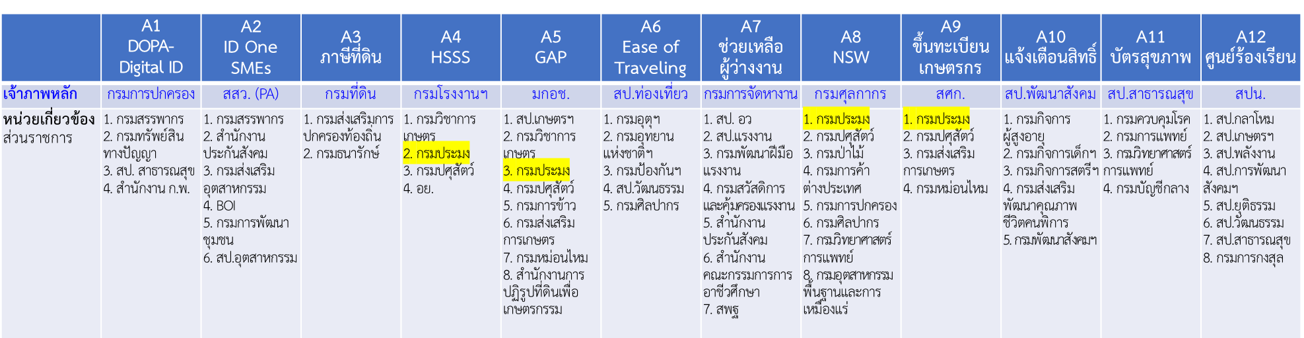
ตัวอย่าง
การถ่ายทอดไปสู่ตัวชี้วัด 1 (1) ตามมาตรการปรับปรุงฯ ปี 2567 ของส่วนราชการ
กรณี กรมประมง ในฐานะหน่วยงานสนับสนุนจำนวน 4 Agenda
น้ำหนักร้อยละ 20 | ดำเนินการได้ตามแผนปฏิบัติการ (Action Plan) พ.ศ. 2567
 | A4 HSSS | A5 GAP | A8 NSW | A9 ขึ้นทะเบียนเกษตรกร
คะแนนภาพรวม Agenda | 100 | 75 | 75 | 100
รวม | 350
ร้อยละเฉลี่ย | 87.50

Slide 14
แบบฟอร์มรายงานความก้าวหน้างานบริการ Agenda
ชื่องานบริการ ......................................................................................................................................
โปรดระบุความก้าวหน้าของการดำเนินการเมื่อเทียบกับแผนงานของตัวชี้วัด (เดือน .......... พ.ศ. ..........)
1.1 รายละเอียดความก้าวหน้า
1.2 จำนวนผู้ใช้บริการ / จำนวนหน่วยงานที่เชื่อมโยง / จำนวนงานบริการในระบบ
1.3 ปัญหา/อุปสรรค
1.4 การดำเนินการต่อไป
1.5 ร้อยละความสำเร็จเมื่อเทียบกับกิจกรรมตามแผนงาน (Action plan) ณ เดือน ...... คิดเป็น .....%
1.6 ร้อยละความสำเร็จเมื่อเทียบกับกิจกรรมตามแผนงาน (Action plan) ทั้งปี คิดเป็น .....%
กิจกรรม | น้ำหนัก (%) | การดำเนินงาน | ความสำเร็จของกิจกรรม (%)
กิจกรรมที่ 1 .........................................
กิจกรรมที่ 1.1 ............................................
กิจกรรมที่ 2 .........................................
2. โปรดระบุความก้าวหน้าของการดำเนินการเมื่อเทียบกับค่าเป้าหมายตามตัวชี้วัด (กรณีที่สามารถระบุได้)
ต่ำกว่าเป้าหมายขั้นต้น เป้าหมายขั้นต้น เป้าหมายขั้นมาตรฐาน เป้าหมายขั้นสูง
14

Slide 15
ตัวชี้วัด 1 (2) ระดับความสำเร็จในการสร้างนวัตกรรมในการปรับปรุงกระบวนงาน (e-Service) L1/L2/L3
65
66
67
25 งาน
8 งาน
งานบริการรายส่วนราชการ : เลือกงานบริการมาพัฒนาเป็น e-Service มุ่งเน้นเชื่อมโยงเข้าสู่ระบบแพลตฟอร์มกลาง
18 งาน
งานบริการรายส่วนราชการ :
เลือกงานบริการมาพัฒนาเป็น e-Service มุ่งเน้นเชื่อมโยงเข้าสู่ระบบแพลตฟอร์มกลาง
51 งานบริการ 50 กรม
29 งานบริการ 29 กรม
แนวทางการคัดเลือกงานบริการ
เป็นงานบริการของกรมที่พัฒนาเป็นระบบอิเล็กทรอนิกส์อยู่แล้ว (L1 / L2) หรือ L3 แต่ยังไม่สมบูรณ์ เป้าหมายเพื่อพัฒนางานบริการให้เป็นระบบบริการอิเล็กทรอนิกส์ได้ตั้งแต่ต้นจนจบกระบวนการ (End-to-End Process) และเชื่อมโยงเข้าสู่แพลตฟอร์มดิจิทัลกลาง (Biz / Citizen Portal)
เป็นงานบริการของกรมที่มีแผนในการพัฒนาเป็นระบบอิเล็กทรอนิกส์ (L1 / L2 / L3)
เป็นงานบริการของกรมที่มีคู่มือประชาชน (คู่มือมาตรฐานกลางสำหรับประชาชน ตาม พ.ร.บ.การอำนายความสะดวกฯ >> info.go.th)
15

Slide 16
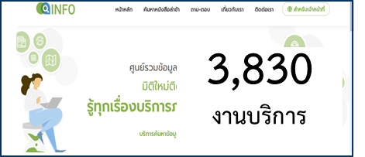
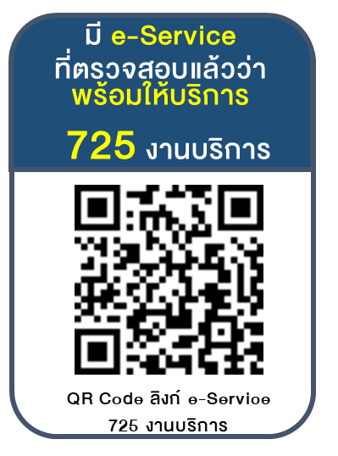
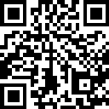
ภาพรวมงานบริการ e-Service ของหน่วยงานภาครัฐ
(ข้อมูล ณ 7 ส.ค. 66) อัพเดทงานใหม่ปี 66 = 23 งานบริการ
เป็นงานบริการของกรมที่มีคู่มือประชาชน (คู่มือมาตรฐานกลางสำหรับประชาชน ตาม พ.ร.บ.การอำนายความสะดวกฯ >> info.go.th)
งานบริการที่มีข้อจำกัด ทำให้ไม่สามารถพัฒนาเป็นช่องทางบริการในรูปแบบออนไลน์ได้ จำนวน 1,410 งานบริการ
งานบริการที่มีผู้ใช้บริการน้อย ไม่คุ้มค่าต่อการพัฒนาระบบออนไลน์
งานบริการที่มีลักษณะต้องยืนยันตัวตน หรือสอบสวนและกระทบสิทธิ์ของประชาชน
จำนวนงานบริการภาครัฐทั้งหมด ตามคู่มือมาตรฐานกลาง
2,420 งานบริการ ที่สามารถพัฒนาการให้บริการเป็นรูปแบบออนไลน์ได้
รายชื่อ 1,395 งานบริการ
Link :
https://drive.google.com/drive/folders/1NoOuBwP234QVgN22DWdnOseKnBPrWSk8?usp=drive_link
Short Link :
https://rb.gy/8jncp
QR code
1,395 งานบริการ ที่มีการพัฒนาให้สามารถบริการในรูปแบบออนไลน์ได้แล้ว
รายชื่อ 1,395 งานบริการ
QR Code :
Link : https://rb.gy/8jncp
1,025 งานบริการ ที่ยังไม่มีช่องทางให้บริการในรูปแบบออนไลน์
L1
L2
117 งานบริการ
L3
322 งานบริการ
450 งานบริการ
หมายเหตุ : 506 งานบริการ สถานะระดับการให้บริการ (L1/L2/L3) ไม่ชัดเจน
16
16

Slide 17
รายละเอียดตัวชี้วัด
น้ำหนัก xx
เกณฑ์การประเมิน
ตัวชี้วัด 1 (2) ระดับความสำเร็จในการสร้างนวัตกรรมในการปรับปรุงกระบวนงาน (e-Service) L1/L2/L3
เป้าหมายการยกระดับงานบริการ 3 ระดับ ได้แก่
ระดับ 1 (Level 1 : L1)
งานบริการที่ยื่นคำขอและเอกสารที่เกี่ยวข้องผ่านระบบอิเล็กทรอนิกส์ได้
คำอธิบาย :
เป็นการประเมินผลสำเร็จของการยกระดับงานบริการของส่วนราชการ ไปสู่การให้บริการผ่านออนไลน์เพื่อลดภาระการเดินทางมาติดต่อราชการของประชาชน โดยมีเป้าหมายให้มีการยกระดับงานบริการออนไลน์แบบเบ็ดเสร็จตั้งแต่ต้นจนจบกระบวนการ (End-to-End Process) ตั้งแต่ยื่นคำขอทางอิเล็กทรอนิกส์ (L1) ชำระค่าธรรมเนียม/ค่าบริการทางอิเล็กทรอนิกส์ (L2) (ถ้ามี) และออกเอกสารราชการทางอิเล็กทรอนิกส์ (L3)
ระดับ 2 (Level 2 : L2)
งานบริการที่ยื่นคำขอและชำระค่าธรรมเนียมผ่านทางระบบอิเล็กทรอนิกส์ หรือช่องทางอื่น ๆ และมีการออกใบเสร็จรับเงินทางระบบอิเล็กทรอนิกส์ได้
แนวทางการคัดเลือกงานบริการ
เป็นงานบริการของกรมที่พัฒนาเป็นระบบอิเล็กทรอนิกส์อยู่แล้ว (L1 / L2) หรือ L3 แต่ยังไม่สมบูรณ์ เป้าหมายเพื่อพัฒนางานบริการให้เป็นระบบบริการอิเล็กทรอนิกส์ได้ตั้งแต่ต้นจนจบกระบวนการ (End-to-End Process) และเชื่อมโยงเข้าสู่แพลตฟอร์มดิจิทัลกลาง (Biz / Citizen Portal)
เป็นงานบริการของกรมที่มีแผนในการพัฒนาเป็นระบบอิเล็กทรอนิกส์ (L1 / L2 / L3)
เป็นงานบริการของกรมที่มีคู่มือประชาชน (คู่มือมาตรฐานกลางสำหรับประชาชน ตาม พ.ร.บ.การอำนายความสะดวกฯ >> info.go.th)
เป้าหมายเพื่อพัฒนางานบริการให้เป็นระบบบริการอิเล็กทรอนิกส์ได้ตั้งแต่ต้นจนจบกระบวนการ (End-to-End Process) และเชื่อมโยงเข้าสู่แพลตฟอร์มดิจิทัลกลาง (Biz / Citizen Portal)
ระดับ 3 (Level 3 : L3)
งานบริการที่ยื่นคำขอ ชำระค่าธรรมเนียม และออกใบอนุมัติ/ใบอนุญาต/เอกสารทางราชการได้ทางอิเล็กทรอนิกส์หรือการอนุมัติผ่านช่องทางอิเล็กทรอนิกส์
เกณฑ์การประเมิน
หลักเกณฑ์ | เป้าหมายขั้นต้น (50) | เป้าหมายมาตรฐาน (75) | เป้าหมายขั้นสูง (100)
ระดับ 1 (Level 1) การยื่นคำขอ | ยื่นเรื่อง/ยื่นคำทางอออนไลน์ (e-form) แต่ยังไม่สามารถแนบเอกสารมาพร้อมกันผ่านระบบได้ โดยให้ประชาชนจัดส่งแยกมาในรูปแบบ scan file | มีระบบยื่นเรื่อง/ยื่นคำขอทางออนไลน์ (e-form) ที่ประชาชนมีความปลอดภัย รักษาข้อมูล ส่วนบุคคล และแนบเอกสารประกอบการพิจารณาได้ | ทั้ง 3 ระดับ ใช้เกณฑ์เดียวกัน โดยแบ่งเป็น 3 กรณี 1. กรณีงานบริการที่เชื่อมโยงกับ Biz Portal ขั้นสูง : สามารถให้บริการผ่านระบบ Biz Portal ได้ ภายในกันยายน 2567 2. กรณีงานบริการที่เชื่อมโยงกับ Citizen Portal ขั้นสูง : สามารถให้บริการผ่านระบบบริการออนไลน์ของหน่วยงานได้ ภายในกันยายน 2567 และมีแผนการเชื่อมโยงระบบบริการผ่าน Citizen Portal 3. กรณีเป็นงานบริการที่ไม่เชื่อมโยงผ่านระบบ Biz/Citizen Portal ขั้นสูง : สามารถให้บริการผ่านระบบบริการออนไลน์ของหน่วยงานได้ ภายในกันยายน 2567 และรายงานผลจำนวนผู้ใช้บริการผ่านระบบฯ (ข้อมูล ณ 30 กันยายน 2567)
ระดับ 2 (Level 2)การชำระค่าธรรมเนียม | ยื่นชำระผ่านช่องทางอื่น ๆ ได้โดยประชาชนไม่ต้องเดินทางไปติดต่อ ณ สำนักงาน เช่น counter ธนาคาร, Counter service, 7-ELEVEN เป็นต้น | ยื่นชำระผ่านระบบออนไลน์ของหน่วยงาน หรือของหน่วยงานอื่น* และ/หรือออกใบเสร็จรับเงินอิเล็กทรอนิกส์ได้
ระดับ 3 (Level 3) การออกเอกสารอิเล็กทรอนิกส์ | ออกเอกสารเป็นเอกสารอิเล็กทรอนิกส์ (e-License/e-Certificate/e-Document) ผ่านทาง Mobile หรือ เว็บไซต์ | ออกเอกสารเป็นเอกสารอิเล็กทรอนิกส์ (e-License/e-Certificate/e-Document) ตามมาตรฐาน ETDA ผ่านทาง Mobile หรือ เว็บไซต์ และผู้รับบริการสามารถ print out เอกสารได้
เงื่อนไขการประเมิน : กำหนดให้ส่วนราชการรายงานผลจำนวนผู้ใช้บริการผ่านระบบบริการออนไลน์ ในรอบรายงาน 12 เดือน ประกอบการพิจารณา
หมายเหตุ : * เช่น ระบบชำระเงินกลางของบริการภาครัฐ (e-Payment Portal of Government)
เงื่อนไข : ส่วนราชการรายงานความก้าวหน้าของการดำเนินการมายังสำนักงาน ก.พ.ร. เป็นประจำทุกเดือน ภายในวันที่ 15 ของเดือน โดยเริ่มตั้งแต่วันที่ 15 พฤศจิกายน 2566 จนถึงวันที่ 15 กันยายน 2567
17

Slide 18
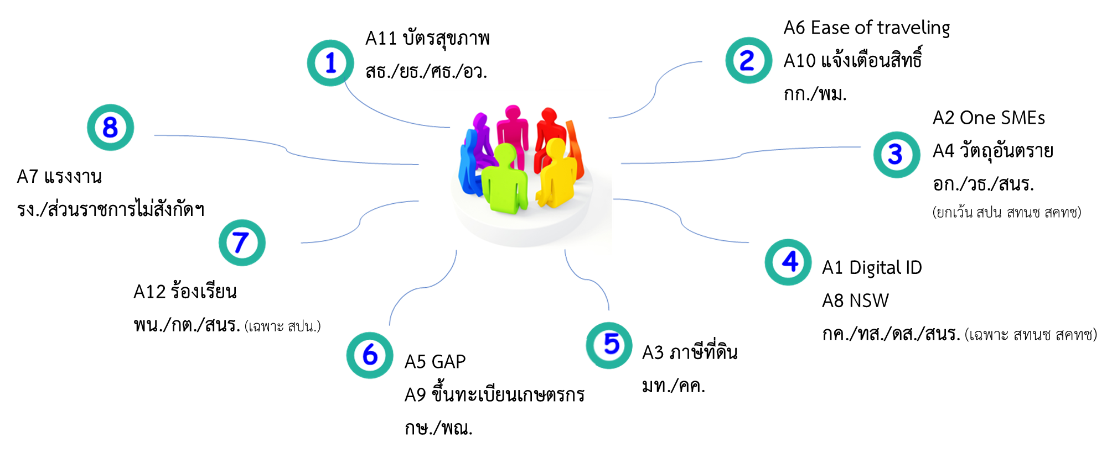
กลไกการสนับสนุนการพัฒนา e-Service ของส่วนราชการ
1
ทีมขับเคลื่อน e-Service ช่วยเหลือ ให้คำปรึกษาการพัฒนา e-Service ของส่วนราชการ
www.freepik.com
OPDC Team e-Service
OPDC Team e-Service : 12 Agenda
ทีมกองดิจิทัลฯ : A1 (Digital ID) A6 (Ease of traveling)
A7 (ช่วยเหลือแรงงาน) A8 (NSW)
A10 (แจ้งเตือนสิทธิ์)
ทีมกองนวัตกรรมฯ : A3 (ชำระภาษีที่ดิน)
ทีม e-Service & Desk Officer : A2 (One ID One SMEs) A4 (HSSS) A5 (GAP) A9 (ขึ้นทะเบียนเกษตรกร)
A11 (ออกบัตรสุขภาพ) A12 (รับเรื่องร้องเรียน)
2
จัดให้มีช่องทางติดต่อสื่อสาร : ส่วนราชการกับ สำนักงาน ก.พ.ร. สมาชิกกลุ่มไลน์มี จำนวน 377 คน
* ติดตามความก้าวหน้าเป็นประจำทุกเดือน ภายในวันที่ 15 ของเดือน เริ่ม 15 พ.ย. 66 ถึง 15 ก.ย. 67 (รวมรายงาน 11 ครั้ง)
www.freepik.com
e-Service @OPDC
18

Slide 19
3
ตัวชี้วัด การพัฒนาระบบบัญชีข้อมูล (Data Catalog) เพื่อนำไปสู่การเปิดเผยข้อมูลภาครัฐ (Open Data) ของส่วนราชการ
ร้อยละของชุดข้อมูลเปิดที่เป็นไปตามมาตรฐานในระบบัญชีข้อมูลภาครัฐ(GD Catalog)*
จำนวนชุดข้อมูลหลักของหน่วยงาน (Master Data)
ระดับความสำเร็จในการจัดทำชุดข้อมูลตัวชี้วัดสากล
* สำรวจชุดข้อมูล ณ วันที่ 6 กันยายน 2566
ปรับปรุงเอกสาร ณ วันที่ 30 ตุลาคม 2566
โดย
- นายบรรพต​ ตีเมืองสอง ผู้อำนวยการกลุ่มสารสนเทศเชิงพื้นที่ สำนักงานสถิติแห่งชาติ
- นายวริทธิ์ อยู่สบาย นักวิเคราะห์อาวุโส สถาบันนวัตกรรมและธรรมาภิบาลข้อมูล สำนักงานพัฒนารัฐบาลดิจิทัล (องค์การมหาชน)
- นายคุณันต์ บางภูมิ นักพัฒนาระบบราชการชำนาญการพิเศษ กองขับเคลื่อนรัฐบาลดิจิทัล

Slide 20
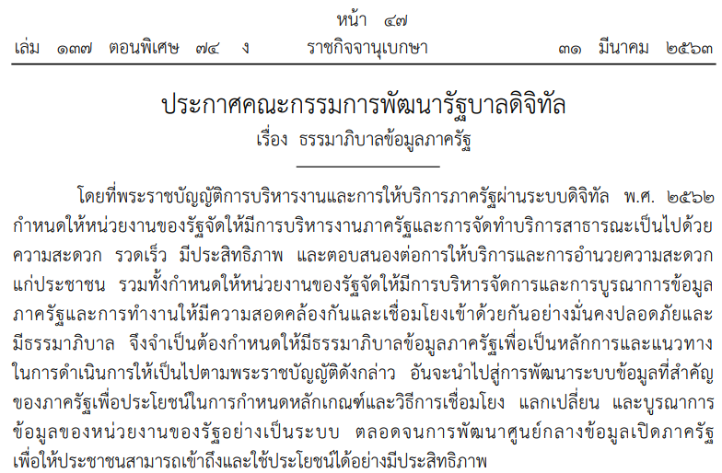
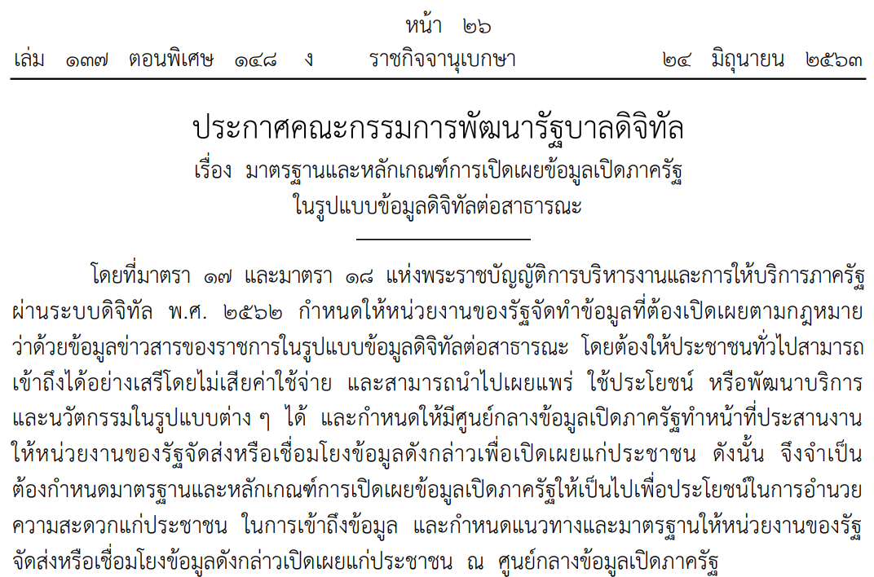
ความเป็นมา
ตัวชี้วัด 2 (1) ร้อยละชุดข้อมูลเปิด ที่เป็นไปตามมาตรฐานในระบบบัญชี ข้อมูลภาครัฐ (GD Catalog)
ประกาศคณะกรรมการพัฒนารัฐบาลดิจิทัล เรื่อง มาตรฐานรัฐบาลดิจิทัลว่าด้วยข้อเสนอแนะสำหรับแนวทางการจัดทำบัญชีข้อมูลภาครัฐและแนวทางการลงทะเบียนบัญชีข้อมูลภาครัฐ
- มรด. 3-1 : 2565 มาตรฐานรัฐบาลดิจิทัลว่าด้วยแนวทางการจัดทำบัญชีข้อมูลภาครัฐ
- มรด. 3-2 : 2565 มาตรฐานรัฐบาลดิจิทัลว่าด้วยแนวทางการลงทะเบียนบัญชีข้อมูลภาครัฐ
ประกาศคณะกรรมการพัฒนารัฐบาลดิจิทัล เรื่อง มาตรฐานรัฐบาลดิจิทัลว่าด้วยข้อเสนอแนะสำหรับแนวทางการจัดทำบัญชีข้อมูลภาครัฐและแนวทางการลงทะเบียนบัญชีข้อมูลภาครัฐ
- มรด. 3-1 : 2565 มาตรฐานรัฐบาลดิจิทัลว่าด้วยแนวทางการจัดทำบัญชีข้อมูลภาครัฐ
- มรด. 3-2 : 2565 มาตรฐานรัฐบาลดิจิทัลว่าด้วยแนวทางการลงทะเบียนบัญชีข้อมูลภาครัฐ
ที่มา ประกาศและแนวทาง ระบบบัญชีข้อมูลภาครัฐ https://gdhelppage.nso.go.th/p05_01.html

Slide 21
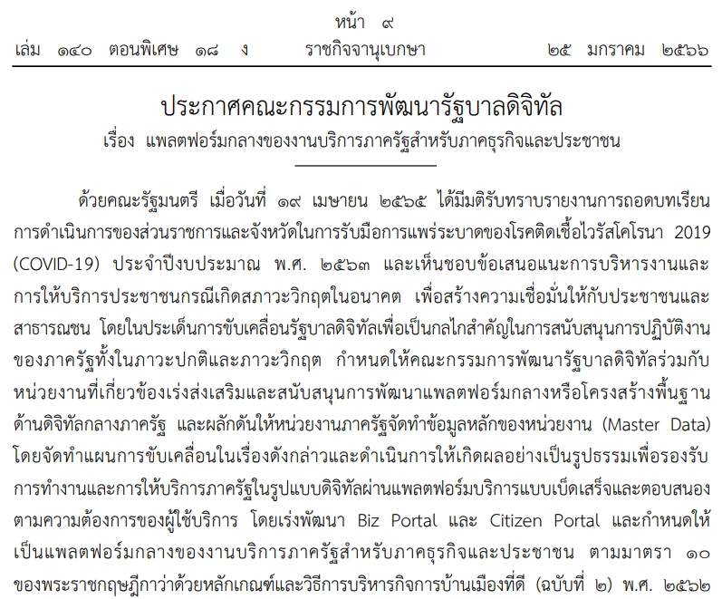
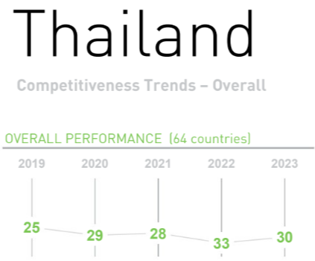
ความเป็นมา
ตัวชี้วัด 2 (2) จำนวนชุดข้อมูลหลัก ของหน่วยงาน (Master Data)
ตัวชี้วัด 2 (3) ระดับความสำเร็จ ในการจัดทำชุดข้อมูลตัวชี้วัดสากล
จากการวิเคราะห์พบปัญหาที่ส่งผลต่อการจัดอันดับของประเทศไทย ทำให้การประเมินตัวชี้วัดสากลยังไม่สะท้อนตามความเป็นจริง ดังนี้
ข้อมูลไม่เป็นปัจจุบัน
ขาดหน่วยงานรับผิดชอบข้อมูลที่ชัดเจน
การจัดส่งข้อมูลของหน่วยงานภาครัฐยังไม่เป็นระบบ

Slide 22
การพัฒนาระบบข้อมูลให้เป็นดิจิทัล (Digitize Data)
กรอบแนวคิด
1
ตัวชี้วัด 2 (1) ร้อยละชุดข้อมูลเปิด ที่เป็นไปตามมาตรฐานในระบบบัญชี ข้อมูลภาครัฐ (GD Catalog)
2
ตัวชี้วัด 2 (2) จำนวนชุดข้อมูลหลัก ของหน่วยงาน (Master Data)
3
ตัวชี้วัด 2 (3) ระดับความสำเร็จ ในการจัดทำชุดข้อมูลตัวชี้วัดสากล
ผลักดันให้มีคุณภาพตามมาตรฐาน และลงทะเบียน GD Catalog และ
Master Data
IMD
Global Gender Gap Report
กลุ่มเป้าหมาย
กลุ่มเป้าหมาย
4 หน่วยงาน 10 ชุดข้อมูล โดยสภาพัฒน์ฯ คัดเลือกชุดข้อมูลที่ Urgent
2 หน่วยงาน 6 ชุดข้อมูล โดยคัดเลือกชุดข้อมูลที่ Urgent
หน่วยงานที่เกี่ยวข้องเป็นไปตามเกณฑ์ที่กำหนด ถูกยกระดับให้เป็นชุดข้อมูลหลักของหน่วยงาน
หน่วยงานที่เกี่ยวข้อง จะต้องจัดทำชุดข้อมูล ตามที่คณะกรรมการพัฒนารัฐบาลดิจิทัลกำหนด31 ชุดข้อมูล
กลุ่มเป้าหมาย
กลุ่มเป้าหมาย
ปรับปรุงคุณภาพตามมาตรฐาน
หน่วยงานที่เกี่ยวข้อง จะต้องจัดทำชุดข้อมูล ตามที่สำนักงานสภาพัฒนาการเศรษฐกิจและสังคมแห่งชาติกำหนด เพื่อจัดส่งข้อมูลให้ TMA ภายในระยะเวลาที่กำหนด
หน่วยงานที่เกี่ยวข้อง จะต้องจัดทำชุดข้อมูล ภายในระยะเวลาที่กำหนด
ทุกชุดข้อมูลมีคุณภาพเป็นไปตามมาตรฐานคุณลักษณะแบบเปิดที่ สพร. กำหนด
นำชุดข้อมูลลงทะเบียน GD Catalog
ชุดข้อมูลเปิดทั้งหมด ถูกนำมาลงทะเบียน ในระบบบัญชีข้อมูลภาครัฐ (GD Catalog)

Slide 23
ตัวชี้วัด 2 (1) ร้อยละชุดข้อมูลเปิดที่เป็นไปตามมาตรฐานในระบบบัญชีข้อมูลภาครัฐ (GD Catalog)
สำรวจชุดข้อมูล ณ วันที่ 6 กันยายน 2566
ปรับปรุงเอกสาร ณ วันที่ 30 ตุลาคม 2566
Data Catalog
4,675 ชุดข้อมูล
ยังไม่ลงทะเบียน GD Catalog
2,197 ชุดข้อมูล
ลงทะเบียน GD Catalog
2,478 ชุดข้อมูล
ผลักดันให้ลงทะเบียน GD Catalog
https://gdcatalog.go.th
หมายเหตุ จำนวนชุดข้อมูลดังกล่าว คัดเลือกเฉพาะในหมวดหมู่ข้อมูลสาธารณะ

Slide 24
ตัวชี้วัด 2 (1) ร้อยละชุดข้อมูลเปิดที่เป็นไปตามมาตรฐานในระบบบัญชีข้อมูลภาครัฐ (GD Catalog)
KPI Template
น้ำหนัก xx
คำอธิบาย :
ชุดข้อมูล (Dataset) หมายถึง การนำข้อมูลจากหลายแหล่งมารวบรวม เพื่อจัดเป็นชุดให้ตรงตามลักษณะโครงสร้างของข้อมูล หรือจากการใช้ประโยชน์ของข้อมูล
บัญชีข้อมูล หมายถึง เอกสารแสดงบรรดารายการของชุดข้อมูล ที่จำแนกแยกแยะโดยการจัดกลุ่มหรือจัดประเภทข้อมูลที่อยู่ในความครอบครองหรือควบคุมของหน่วยงาน
ระบบบัญชีข้อมูล หมายถึง ระบบโปรแกรมประยุกต์ที่ทำหน้าที่บริหารจัดการบัญชีข้อมูลของหน่วยงาน
บัญชีข้อมูลภาครัฐ หมายถึง เอกสารแสดงบรรดารายการของชุดข้อมูลสำคัญที่รวบรวมจากบัญชีข้อมูลของหน่วยงานภาครัฐ
ระบบบัญชีข้อมูลภาครัฐ หมายถึง ระบบงานที่ทำหน้าที่บริหารจัดการบัญชีข้อมูลภาครัฐมารวบรวมและจัดหมวดหมู่ รวมถึงระบบนามานุกรม (Directory Services) ที่ให้บริการสืบค้นบัญชีรายการข้อมูลภาครัฐ
คำอธิบายข้อมูลที่สอดคล้องตามมาตรฐานที่ สพร. กำหนด หมายถึง คำอธิบายข้อมูลส่วนหลัก (Mandatory Metadata) สำหรับชุดข้อมูลภาครัฐ เป็นส่วนที่บังคับต้องทำการอธิบายข้อมูล ประกอบด้วยคำอธิบายข้อมูล จำนวน 14 รายการสำหรับ 1 ชุดข้อมูล ที่หน่วยงานของรัฐต้องจัดทำและระบุรายละเอียด
ข้อมูลสาธารณะ หมายถึง ข้อมูลที่สามารถเปิดเผยได้สามารถนำไปใช้ได้อย่างอิสระไม่ว่าจะเป็นข้อมูลข่าวสาร/ข้อมูลส่วนบุคคล/ข้อมูลอิเล็กทรอนิกส์ เป็นต้น
คุณลักษณะแบบเปิด หมายถึง คุณลักษณะของไฟล์ที่ไม่ถูกจำกัดด้วยเงื่อนไขต่าง ๆ จากเจ้าของผลิตภัณฑ์ สามารถเข้าถึงได้อย่างเสรีโดยไม่เสียค่าใช้จ่าย ใช้งานหรือประมวลผลได้หลากหลายซอฟต์แวร์
ชุดข้อมูลที่มีคุณค่าสูง (High Value Datasets) หมายถึง ข้อมูลที่เป็นประโยชน์ทั้งในมุมผู้ให้ข้อมูลและมุมของผู้นำข้อมูลไปใช้
แนวทางการประเมินการนำชุดข้อมูลมาลงทะเบียนที่ระบบบัญชีข้อมูลภาครัฐ
หน่วยงานที่เกี่ยวข้องดำเนินการพัฒนา/ปรับปรุงชุดข้อมูล และดำเนินการตามแผนการดำเนินงานที่สำนักงานสถิติแห่งชาติ (สสช.) กำหนด
พัฒนาชุดข้อมูลเปิดทุกชุดที่เผยแพร่บนระบบบัญชีข้อมูลหน่วยงานให้เป็นปัจจุบัน
มีคำอธิบายข้อมูลส่วนหลัก (Mandatory Metadata) 14 รายการตามมาตรฐานที่ สพร. กำหนด
นำชุดข้อมูลเปิดบนระบบบัญชีข้อมูลหน่วยงานที่ยังไม่ลงทะเบียนระบบบัญชีข้อมูลภาครัฐ (GD Catalog) นำมาลงทะเบียนที่ระบบบัญชีข้อมูลภาครัฐ

Slide 25
ตัวชี้วัด 2 (1) ร้อยละชุดข้อมูลเปิดที่เป็นไปตามมาตรฐานในระบบบัญชีข้อมูลภาครัฐ (GD Catalog)
KPI Template
น้ำหนัก xx
เกณฑ์การประเมิน
กลุ่ม | เป้าหมายขั้นต้น (50) | เป้าหมายมาตรฐาน (75) | เป้าหมายขั้นสูง (100)
กลุ่มที่ 1 1 ถึง 25 ชุดข้อมูล | คุณภาพทุกชุดข้อมูลเป็นไปตามมาตรฐานคุณลักษณะ แบบเปิดที่ สพร. กำหนด ร้อยละ 90 | คุณภาพทุกชุดข้อมูลเป็นไปตามมาตรฐานคุณลักษณะ แบบเปิดที่ สพร. กำหนด ร้อยละ 100 นำชุดข้อมูลเปิดที่นำมาลงทะเบียนที่ระบบบัญชีข้อมูลภาครัฐ ร้อยละ 90 | คุณภาพทุกชุดข้อมูลเป็นไปตามมาตรฐานคุณลักษณะ แบบเปิดที่ สพร. กำหนด ร้อยละ 100 นำชุดข้อมูลเปิดที่นำมาลงทะเบียนที่ระบบบัญชีข้อมูลภาครัฐ ร้อยละ 100
กลุ่มที่ 2 26 ถึง 100 ชุดข้อมูล | คุณภาพทุกชุดข้อมูลเป็นไปตามมาตรฐานคุณลักษณะ แบบเปิดที่ สพร. กำหนด ร้อยละ 80 | คุณภาพทุกชุดข้อมูลเป็นไปตามมาตรฐานคุณลักษณะ แบบเปิดที่ สพร. กำหนด ร้อยละ 90 นำชุดข้อมูลเปิดที่นำมาลงทะเบียนที่ระบบบัญชีข้อมูลภาครัฐ ร้อยละ 80 | คุณภาพทุกชุดข้อมูลเป็นไปตามมาตรฐานคุณลักษณะ แบบเปิดที่ สพร. กำหนด ร้อยละ 90 นำชุดข้อมูลเปิดที่นำมาลงทะเบียนที่ระบบบัญชีข้อมูลภาครัฐ ร้อยละ 90
กลุ่มที่ 3 101 ชุดข้อมูลขั้นไป | คุณภาพทุกชุดข้อมูลเป็นไปตามมาตรฐานคุณลักษณะ แบบเปิดที่ สพร. กำหนด ร้อยละ 70 | คุณภาพทุกชุดข้อมูลเป็นไปตามมาตรฐานคุณลักษณะ แบบเปิดที่ สพร. กำหนด ร้อยละ 80 นำชุดข้อมูลเปิดที่นำมาลงทะเบียนที่ระบบบัญชีข้อมูลภาครัฐ ร้อยละ 70 | คุณภาพทุกชุดข้อมูลเป็นไปตามมาตรฐานคุณลักษณะ แบบเปิดที่ สพร. กำหนด ร้อยละ 80 นำชุดข้อมูลเปิดที่นำมาลงทะเบียนที่ระบบบัญชีข้อมูลภาครัฐ ร้อยละ 80
เงื่อนไข : ในแต่ละชุดข้อมูล ต้องมีการจัดทำคำอธิบายข้อมูล (Metadata) ครบถ้วนจำนวน 14 รายการ หากส่วนราชการมีการจัดทำรายละเอียดไม่ครบ 14 รายการในแต่ละชุดข้อมูล จะไม่นับผลการดำเนินงาน

Slide 26
ตัวชี้วัด 2 (1) ร้อยละชุดข้อมูลเปิดที่เป็นไปตามมาตรฐานในระบบบัญชีข้อมูลภาครัฐ (GD Catalog)
หน่วยงานที่เกี่ยวข้องที่มีชุดข้อมูลตามหมวดหมู่
ข้อมูลตามธรรมาภิบาลภาครัฐ : ข้อมูลสาธารณะ (4,675 ชุดข้อมูล)
หมายเหตุ * คือ หน่วยงานที่มีการปรับปรุง/แก้ไข
** คือ หน่วยงานเพิ่มเติม
NO | กระทรวง | กรม | ลง ทะเบียน | ไม่ลง ทะเบียน | รวม
1 | กระทรวงการคลัง | สำนักงานปลัดกระทรวงการคลัง | 41 | 3 | 44
2 |  | สำนักงานเศรษฐกิจการคลัง |  | 5 | 5
3 |  | กรมธนารักษ์ | 5 |  | 5
4 |  | กรมบัญชีกลาง | 5 |  | 5
5 |  | กรมศุลกากร | 22 |  | 22
6 |  | กรมสรรพสามิต | 33 |  | 33
7 |  | กรมสรรพากร | 5 |  | 5
8 |  | สำนักงานบริหารหนี้สาธารณะ | 32 |  | 32
9 |  | สำนักงานคณะกรรมการนโยบายรัฐวิสาหกิจ | 15 |  | 15
10 | กระทรวงการต่างประเทศ | สำนักงานปลัดกระทรวงการต่างประเทศ | 8 | 3 | 11
11 | กระทรวงการท่องเที่ยวและกีฬา | สำนักงานปลัดกระทรวงการท่องเที่ยวและกีฬา | 12 | 2 | 14
12 |  | กรมการท่องเที่ยว | 5 |  | 5
13 |  | กรมพลศึกษา | 6 | 10 | 16
14 | กระทรวงการพัฒนาสังคมและความมั่นคงของมนุษย์ | สำนักงานปลัดกระทรวงการพัฒนาสังคมและความมั่นคงของมนุษย์ | 7 | 2 | 9
15 |  | กรมกิจการเด็กและเยาวชน | 82 | 1 | 83
16 |  | กรมกิจการผู้สูงอายุ * | 6 |  | 6
17 |  | กรมกิจการสตรีและสถาบันครอบครัว * | 3 | 9 | 12
NO | กระทรวง | กรม | ลง ทะเบียน | ไม่ลง ทะเบียน | รวม
18 | กระทรวงการพัฒนาสังคมและความมั่นคงของมนุษย์ | กรมพัฒนาสังคมและสวัสดิการ | 4 | 1 | 5
19 | กระทรวงการพัฒนาสังคมและความมั่นคงของมนุษย์ | กรมส่งเสริมและพัฒนาคุณภาพชีวิตคนพิการ * | 1 | 3 | 4
20 | กระทรวงการอุดมศึกษา วิทยาศาสตร์ วิจัยและนวัตกรรม | สำนักงานปลัดกระทรวงการอุดมศึกษา วิทยาศาสตร์ วิจัยและนวัตกรรม * | 27 | 26 | 53
21 |  | กรมวิทยาศาสตร์บริการ | 5 | 11 | 16
22 |  | สำนักงานการวิจัยแห่งชาติ | 10 | 182 | 192
23 |  | สำนักงานปรมาณูเพื่อสันติ | 6 |  | 6
24 | กระทรวงเกษตรและสหกรณ์ | สำนักงานปลัดกระทรวงเกษตรและสหกรณ์ | 14 | 62 | 76
25 |  | สำนักงานมาตรฐานสินค้าเกษตรและอาหารแห่งชาติ | 1 | 15 | 16
26 |  | สำนักงานเศรษฐกิจการเกษตร | 13 | 20 | 33
27 |  | กรมการข้าว | 12 |  | 12
28 |  | กรมชลประทาน | 5 |  | 5
29 |  | กรมตรวจบัญชีสหกรณ์ | 14 | 27 | 41
30 |  | กรมประมง | 25 | 9 | 34
31 |  | กรมปศุสัตว์ | 13 | 1 | 14
32 |  | กรมพัฒนาที่ดิน | 5 | 14 | 19
33 |  | กรมวิชาการเกษตร | 6 |  | 6
NO | กระทรวง | กรม | ลง ทะเบียน | ไม่ลง ทะเบียน | รวม
34 | กระทรวงเกษตรและสหกรณ์ | กรมส่งเสริมสหกรณ์ | 18 |  | 18
35 |  | กรมหม่อนไหม * | 22 | 141 | 163
36 |  | สำนักงานการปฏิรูปที่ดินเพื่อเกษตรกรรม | 8 | 28 | 36
37 |  | กรมฝนหลวงและการบินเกษตร ** | 12 | 15 | 27
38 |  | กรมส่งเสริมการเกษตร ** |  | 13 | 13
39 | กระทรวงคมนาคม | สำนักงานปลัดกระทรวงคมนาคม * | 9 | 45 | 54
40 |  | กรมการขนส่งทางบก | 6 |  | 6
41 |  | กรมการขนส่งทางราง | 25 |  | 25
42 |  | กรมทางหลวง | 12 | 7 | 19
43 |  | กรมทางหลวงชนบท * | 16 | 3 | 19
44 |  | กรมท่าอากาศยาน | 1 | 3 | 4
45 |  | สำนักงานนโยบายและแผนการขนส่งและจราจร | 16 | 9 | 25
46 |  | กรมเจ้าท่า ** |  | 7 | 7
47 | กระทรวงดิจิทัลเพื่อเศรษฐกิจและสังคม | สำนักงานปลัดกระทรวงดิจิทัลเพื่อเศรษฐกิจและสังคม | 14 |  | 14
48 |  | กรมอุตุนิยมวิทยา | 1 | 64 | 65
49 |  | สำนักงานคณะกรรมการดิจิทัลเพื่อเศรษฐกิจและสังคมแห่งชาติ | 46 |  | 46
50 |  | สำนักงานสถิติแห่งชาติ * | 370 | 271 | 641

Slide 27
ตัวชี้วัด 2 (1) ร้อยละชุดข้อมูลเปิดที่เป็นไปตามมาตรฐานในระบบบัญชีข้อมูลภาครัฐ (GD Catalog)
หน่วยงานที่เกี่ยวข้องที่มีชุดข้อมูลตามหมวดหมู่
ข้อมูลตามธรรมาภิบาลภาครัฐ : ข้อมูลสาธารณะ (4,675 ชุดข้อมูล)
หมายเหตุ * คือ หน่วยงานที่มีการปรับปรุง/แก้ไข
** คือ หน่วยงานเพิ่มเติม
NO | กระทรวง | กรม | ลง ทะเบียน | ไม่ลง ทะเบียน | รวม
51 | กระทรวงทรัพยากรธรรมชาติและสิ่งแวดล้อม | สำนักงานปลัดกระทรวงทรัพยากรธรรมชาติและสิ่งแวดล้อม * | 30 | 12 | 42
52 |  | กรมควบคุมมลพิษ | 13 |  | 13
53 |  | กรมทรัพยากรทางทะเลและชายฝั่ง | 29 |  | 29
54 |  | กรมทรัพยากรธรณี | 70 |  | 70
55 | กระทรวงทรัพยากรธรรมชาติและสิ่งแวด6ล้อม | กรมทรัพยากรน้ำบาดาล | 5 |  | 5
56 |  | กรมป่าไม้ * | 12 | 39 | 51
57 |  | กรมส่งเสริมคุณภาพสิ่งแวดล้อม | 18 |  | 18
58 |  | กรมอุทยานแห่งชาติ สัตว์ป่า และพันธุ์พืช * | 155 | 37 | 192
59 |  | สำนักงานนโยบายและแผนทรัพยากรธรรมชาติและสิ่งแวดล้อม | 53 | 5 | 58
60 |  | กรมทรัพยากรน้ำ ** | 38 | 14 | 52
61 | กระทรวงพลังงาน | สำนักงานปลัดกระทรวงพลังงาน | 29 | 73 | 102
62 |  | กรมเชื้อเพลิงธรรมชาติ | 19 | 1 | 20
63 |  | กรมธุรกิจพลังงาน * | 48 | 145 | 193
64 |  | กรมพัฒนาพลังงานทดแทนและอนุรักษ์พลังงาน | 5 | 148 | 153
65 |  | สำนักงานนโยบายและแผนพลังงาน * | 22 | 65 | 87
66 | กระทรวงพาณิชย์ | สำนักงานปลัดกระทรวงพาณิชย์ * | 9 | 2 | 11
67 |  | กรมการค้าต่างประเทศ | 14 |  | 14
NO | กระทรวง | กรม | ลง ทะเบียน | ไม่ลง ทะเบียน | รวม
68 | กระทรวงพาณิชย์ | กรมการค้าภายใน | 5 |  | 5
69 | กระทรวงพาณิชย์ | กรมเจรจาการค้าระหว่างประเทศ | 8 | 3 | 11
70 |  | กรมทรัพย์สินทางปัญญา | 5 |  | 5
71 |  | กรมพัฒนาธุรกิจการค้า | 11 |  | 11
72 |  | กรมส่งเสริมการค้าระหว่างประเทศ | 11 | 11 | 22
73 |  | สำนักงานนโยบายและยุทธศาสตร์การค้า | 50 | 134 | 184
74 | กระทรวงมหาดไทย | สำนักงานปลัดกระทรวงมหาดไทย | 5 |  | 5
75 |  | กรมการปกครอง * | 2 | 3 | 5
76 |  | กรมการพัฒนาชุมชน | 7 |  | 7
77 |  | กรมป้องกันและบรรเทาสาธารณภัย | 8 | 34 | 42
78 |  | กรมโยธาธิการและผังเมือง |  | 1 | 1
79 |  | กรมส่งเสริมการปกครองท้องถิ่น | 1 | 10 | 11
80 |  | กรมที่ดิน ** |  | 15 | 15
81 | กระทรวงยุติธรรม | สำนักงานปลัดกระทรวงยุติธรรม * | 53 |  | 53
82 |  | กรมคุ้มครองสิทธิและเสรีภาพ | 41 | 11 | 52
83 |  | กรมคุมประพฤติ | 7 |  | 7
84 |  | กรมบังคับคดี | 5 | 16 | 21
85 |  | กรมพินิจและคุ้มครองเด็กและเยาวชน * | 14 |  | 14
NO | กระทรวง | กรม | ลง ทะเบียน | ไม่ลง ทะเบียน | รวม
86 | กระทรวงยุติธรรม | กรมราชทัณฑ์ | 6 |  | 6
87 |  | กรมสอบสวนคดีพิเศษ | 7 |  | 7
88 |  | สถาบันนิติวิทยาศาสตร์ | 74 |  | 74
89 |  | สำนักงานกิจการยุติธรรม | 11 |  | 11
90 |  | สำนักงานคณะกรรมการป้องกันและปราบปรามยาเสพติด ** |  | 4 | 4
91 | กระทรวงแรงงาน | สำนักงานปลัดกระทรวงแรงงาน | 6 |  | 6
92 |  | กรมการจัดหางาน * | 8 | 6 | 14
93 |  | กรมพัฒนาฝีมือแรงงาน | 1 | 15 | 16
94 | กระทรวงแรงงาน | กรมสวัสดิการและคุ้มครองแรงงาน | 5 |  | 5
95 |  | สำนักงานประกันสังคม * | 5 | 7 | 12
96 | กระทรวงวัฒนธรรม | สำนักงานปลัดกระทรวงวัฒนธรรม * | 19 |  | 19
97 |  | สำนักงานศิลปวัฒนธรรมร่วมสมัย | 5 |  | 5
98 |  | กรมการศาสนา | 7 | 13 | 20
99 |  | กรมส่งเสริมวัฒนธรรม | 5 | 2 | 7
100 |  | กรมศิลปากร ** |  | 7 | 7
101 | กระทรวงศึกษาธิการ | สำนักงานปลัดกระทรวงศึกษาธิการ | 61 | 11 | 72
102 |  | สำนักงานเลขาธิการสภาการศึกษา | 13 | 5 | 18
103 |  | สำนักงานคณะกรรมการการศึกษาขั้นพื้นฐาน | 1 | 93 | 94

Slide 28
ตัวชี้วัด 2 (1) ร้อยละชุดข้อมูลเปิดที่เป็นไปตามมาตรฐานในระบบบัญชีข้อมูลภาครัฐ (GD Catalog)
หน่วยงานที่เกี่ยวข้องที่มีชุดข้อมูลตามหมวดหมู่
ข้อมูลตามธรรมาภิบาลภาครัฐ : ข้อมูลสาธารณะ (4,675 ชุดข้อมูล)
หมายเหตุ * คือ หน่วยงานที่มีการปรับปรุง/แก้ไข
** คือ หน่วยงานเพิ่มเติม
NO | กระทรวง | กรม | ลง ทะเบียน | ไม่ลง ทะเบียน | รวม
104 | กระทรวงศึกษาธิการ | สำนักงานคณะกรรมการการอาชีวศึกษา | 7 | 28 | 35
105 | กระทรวงสาธารณสุข | สำนักงานปลัดกระทรวงสาธารณสุข | 5 |  | 5
106 |  | กรมการแพทย์ | 3 |  | 3
107 |  | กรมการแพทย์แผนไทยและการแพทย์ทางเลือก | 5 |  | 5
108 |  | กรมควบคุมโรค | 5 |  | 5
109 |  | กรมวิทยาศาสตร์การแพทย์ | 5 | 8 | 13
110 |  | กรมสนับสนุนบริการสุขภาพ | 9 |  | 9
111 |  | กรมสุขภาพจิต * | 23 | 44 | 67
112 |  | กรมอนามัย * | 11 | 16 | 27
113 |  | สำนักงานคณะกรรมการอาหารและยา | 2 | 32 | 34
114 | กระทรวงอุตสาหกรรม | สำนักงานปลัดกระทรวงอุตสาหกรรม * | 6 | 6 | 12
115 |  | สำนักงานมาตรฐานผลิตภัณฑ์อุตสาหกรรม | 1 | 7 | 8
116 |  | สำนักงานเศรษฐกิจอุตสาหกรรม * | 33 |  | 33
117 |  | กรมส่งเสริมอุตสาหกรรม | 13 | 9 | 22
118 |  | กรมอุตสาหกรรมพื้นฐานและการเหมืองแร่ | 16 | 2 | 18
119 |  | สำนักงานคณะกรรมการอ้อยและน้ำตาลทราย | 5 | 10 | 15
120 |  | กรมโรงงานอุตสาหกรรม ** |  | 1 | 1
NO | ก85ระทรวง | กรม | ลง ทะเบียน | ไม่ลง ทะเบียน | รวม
121 | สำนักนายกรัฐมนตรี | สำนักงานปลัดสำนักนายกรัฐมนตรี | 9 | 4 | 13
122 |  | สำนักงานสภาความมั่นคงแห่งชาติ | 11 |  | 11
123 |  | สำนักงานสภาพัฒนาการเศรษฐกิจและสังคมแห่งชาติ | 17 |  | 17
124 |  | สำนักเลขาธิการคณะรัฐมนตรี |  | 22 | 22
125 |  | สำนักเลขาธิการนายกรัฐมนตรี | 5 |  | 5
126 |  | กรมประชาสัมพันธ์ | 48 | 7 | 55
127 |  | สำนักข่าวกรองแห่งชาติ | 8 | 6 | 14
128 |  | สำนักงบประมาณ | 6 | 12 | 18
129 |  | สำนักงานขับเคลื่อนการปฏิรูปประเทศ ยุทธศาสตร์ชาติ และการสร้างความสามัคคีปรองดอง | 5 |  | 5
130 |  | สำนักงานคณะกรรมการกฤษฎีกา | 7 |  | 7
131 |  | สำนักงานคณะกรรมการข้าราชการพลเรือน | 11 | 5 | 16
132 |  | สำนักงานคณะกรรมการคุ้มครองผู้บริโภค | 1 |  | 1
133 |  | สำนักงานคณะกรรมการนโยบายที่ดินแห่งชาติ | 14 |  | 14
134 |  | สำนักงานคณะกรรมการพัฒนาระบบราชการ | 39 | 9 | 48
135 |  | สำนักงานคณะกรรมการส่งเสริมการลงทุน | 9 | 4 | 13
NO | กระทรวง | กรม | ลง ทะเบียน | ไม่ลง ทะเบียน | รวม
136 | สำนักนายกรัฐมนตรี | สำนักงานทรัพยากรน้ำแห่งชาติ * | 14 | 1 | 15
137 | ส่วนราชการที่ไม่สังกัดสำนักนายกรัฐมนตรี กระทรวง หรือทบวง | ศูนย์อำนวยการบริหารจังหวัดชายแดนภาคใต้ | 20 | 2 | 22
138 |  | สำนักงานคณะกรรมการป้องกันและปราบปรามการทุจริตในภาครัฐ | 11 | 3 | 14
139 |  | สำนักงานคณะกรรมการพิเศษเพื่อประสานงานโครงการอันเนื่องมาจากพระราชดำริ | 5 |  | 5
140 |  | สำนักงานป้องกันและปราบปรามการฟอกเงิน | 5 | 4 | 9
141 |  | สำนักงานพระพุทธศาสนาแห่งชาติ * | 15 | 1 | 16
142 |  | สำนักงานราชบัณฑิตยสภา | 9 |  | 9
รายละเอียดชุดข้อมูล

Slide 29
ตัวชี้วัด 2 (1) ร้อยละชุดข้อมูลเปิดที่เป็นไปตามมาตรฐานในระบบบัญชีข้อมูลภาครัฐ (GD Catalog)
ปฏิทินการประเมินส่วนราชการฯ และองค์การมหาชน
ก.ย.66
ต.ค. 66
------------ พ.ย. 66 – ธ.ค. 66 ------------
ธ.ค. 66 – มี.ค. 67
- เม.ย. 67 – พ.ค. 67 -
- มิ.ย. 67 –ก.ค. 67 -
ส.ค. 67
ก.ย. 67
ต.ค. 67
พ.ย.-ธ.ค. 67
ประสานระหว่างกัน
ประสานระหว่างกัน
ประสานระหว่างกัน
1. เลขาธิการ ก.พ.ร.
ประเมิน (เบื้องต้น)
เสนอ รมต./รองนายกฯ
ที่เกี่ยวข้อง ผ่านระบบ Online
สสช. และ สพร. ชี้แจงแนวทางการจัดทำตัวชี้วัด
และให้ความรู้การลงทะเบียนชุดข้อมูล
สสช. และสพร. พิจารณารายชื่อชุดข้อมูลที่ยืนยันจากหน่วยงานและสรุปรายชื่อชุดข้อมูลให้สำนักงาน ก.พ.ร. เพื่อพิจารณา
สสช. แจ้งหน่วยงาน ตอบกลับรายชื่อชุดข้อมูล ที่ผ่านการพิจารณา
สพร. ทำการตรวจคุณภาพข้อมูลและข้อเสนอแนะปรับปรุงแก้ไขกลับไปยังหน่วยงาน
สสช. ตรวจข้อมูลทั้งหมดที่ขึ้นทะเบียน GD Catalog และให้ความเห็นหน่วยงานแก้ไขหากไม่เป็นไปตามมาตรฐาน
สสช. และสพร. ตรวจประเมิน ส่งคะแนนให้ สำนักงาน ก.พ.ร.
2. องค์การมหาชน จัดส่งรายงาน รอบ 12 เดือน
1. นายกรัฐมนตรีรับทราบ ผลประเมิน
ผ่านระบบ Online
8 ก.ย. 66 ชี้แจง
กรอบประเมิน ปี 67
(Potential base)
หน่วยงานทบทวนข้อมูลที่เคยนำขึ้นระบบ/ยืนยันชุดข้อมูลใหม่ที่จะลงทะเบียน GD Catalog ให้ สสช.
สำนักงาน ก.พ.ร.
พิจารณารายชื่อชุดข้อมูล
(เพื่อกำหนดเป็น N)
หน่วยงานพัฒนา/ปรับปรุงชุดข้อมูล และนำมาลงทะเบียนที่ระบบบัญชีข้อมูลภาครัฐ
หน่วยงานทำการปรับปรุงแก้ไขคุณภาพข้อมูล ตามความเห็นของ สพร.
หน่วยงานทำการปรับปรุงข้อมูลให้เป็นไปตามมาตรฐานการลงทะเบียน
สำนักงาน ก.พ.ร.
จัดทำผลประเมิน
ภาพรวม
2. สำนักงาน ก.พ.ร. รายงานผลการประเมินองค์การมหาชน ต่อ อ.กพม./ กพม. / ครม.
เน้นการปรับปรุงชุดข้อมูลเดิมให้เป็นปัจจุบันก่อน และพิจารณาเพิ่มชุดข้อมูลให้ที่สำคัญตามลำดับ
หากหน่วยงานมีการขอปรับ เพิ่ม-ลด ชุดข้อมูล จากข้อเสนอแนะ ต้องแจ้งการขึ้นทะเบียน GD Catalog ทุกครั้ง

Slide 30
ตัวชี้วัด 2 (2) จำนวนชุดข้อมูลหลักของหน่วยงาน (Master Data)
ชุดข้อมูลหลักของหน่วยงาน (Master Data)
คัดเลือกชุดข้อมูลที่สอดคล้องกับ
เป็นไปตาม พรบ. การปฏิบัติราชการ ทางอิเล็กทรอนิกส์ พ.ศ. 2565 มาตรา 13 การแสดงใบอนุญาตโดยวิธีการ ทางอิเล็กทรอนิกส์
แผนพัฒนารัฐบาลดิจิทัลของประเทศไทย พ.ศ. 2566-2570 Focus Areas 10 Domain
ข้อมูลสามารถแลกเปลี่ยนระหว่างหน่วยงานภาครัฐ (G2G) และสามารถให้ประชาชน (G2C) หรือผู้ประกอบการ (G2B) ตรวจสอบข้อมูลได้
เป็นชุดข้อมูลหลักตามที่คณะกรรมการพัฒนารัฐบาลดิจิทัลกำหนด (31 ชุดข้อมูล)
ชุดข้อมูลมีการใช้ประโยชน์จากหน่วยงานอื่น
ข้อมูลหลัก ของหน่วยงาน
(Master Data)
ยกระดับ
ชุดข้อมูล ที่เกี่ยวข้อง
(X ชุดข้อมูล)
พัฒนาเป็น
แนวทางการประเมินชุดข้อมูลที่ยกระดับเป็น Master Data
หน่วยงานที่เกี่ยวข้องดำเนินการพัฒนา/ปรับปรุงชุดข้อมูล และดำเนินการตามแผนการดำเนินงานที่สำนักงานพัฒนารัฐบาลดิจิทัล (สพร.) กำหนด
จัดทำคำอธิบายข้อมูลส่วนหลัก (Mandatory Metadata) 14 รายการตามมาตรฐานที่ สพร. กำหนด
นำขึ้นระบบบัญชีข้อมูลของหน่วยงาน (Agency Data Catalog)
จัดเก็บข้อมูลที่คัดเลือกในรูปแบบดิจิทัล โดยกรณีที่เป็นใบอนุญาต ให้อ้างอิง วิธีการทางอิเล็กทรอนิกส์ ข้อ 5 “การจัดทำฐานข้อมูลใบอนุญาตที่กฎหมายกำหนดฯ”
คุณภาพทุกชุดข้อมูลต้องเป็นประเภท Structure Data และมีคุณลักษณะชุดข้อมูลที่เป็น Machine Readable เท่านั้น
พัฒนาชุดข้อมูลหลักของหน่วยงานให้เป็นปัจจุบัน
เปิดเผยให้ประชาชน/ผู้ประกอบการสามารถตรวจสอบข้อมูลได้
มีช่องทาง (แพลตฟอร์มดิจิทัลกลาง) ที่สามารถให้หน่วยงานอื่นเชื่อมโยงข้อมูลระหว่างกันได้
มีการรวบรวม/วิเคราะห์สถิติการใช้งานข้อมูล และเสนอแนวทางการสนับสนุนให้มีการนำข้อมูลไปใช้ประโยชน์มากขึ้น
แผนพัฒนารัฐบาลดิจิทัลของประเทศไทย พ.ศ. 2566-2570 Focus Areas 10 Domain

Slide 31
ตัวชี้วัด 2 (2) จำนวนชุดข้อมูลหลักของหน่วยงาน (Master Data)
ชุดข้อมูลหลักตามที่คณะกรรมการพัฒนารัฐบาลดิจิทัลกำหนด (31 ชุดข้อมูล)
ลำดับ | หน่วยงาน | ชุดข้อมูลที่รับผิดชอบ | สถานะบริการข้อมูล | ยืนยัน
1 | กรมการกงสุล | หนังสือเดินทาง | มี API ผ่าน Linkage* | 
2 | กรมการขนส่งทางบก | ใบอนุญาตขับรถ | มี API ผ่าน Linkage* | 
3 | กรมการปกครอง | ทะเบียนบ้าน | มี API ผ่าน Linkage* | 
4 | กรมการปกครอง | ทะเบียนสมรส (คร.2) | มี API ผ่าน Linkage* | 
5 | กรมการปกครอง | บัตรประจำตัวประชาชน | มี API ผ่าน Linkage* | 
6 | กรมการปกครอง | ใบมรณบัตร (ท.ร. 4) | มี API ผ่าน Linkage* | 
7 | กรมการปกครอง | หนังสือสำคัญแสดงการเปลี่ยนชื่อตัวหรือชื่อรอง (แบบ ช.3) | มี API ผ่าน Linkage* | 
8 | กรมเจ้าท่า | ใบอนุญาตใช้เรือ (SHIP’S PARTICULARS) | มี API ผ่าน Linkage* | 
9 | กรมโรงงานอุตสาหกรรม | ใบอนุญาตประกอบกิจการโรงงาน (ร.ง.4) | มี API ผ่าน Linkage* | 
10 | กรมที่ดิน | ข้อมูลการครอบครองกรรมสิทธิ์ที่ดินและห้องชุด | มี API ผ่าน Linkage* | 
11 | กรมพัฒนาธุรกิจการค้า | งบการเงิน (นิติบุคคล) | มี API ผ่าน GDX | 
12 | กรมพัฒนาธุรกิจการค้า | บัญชีรายชื่อผู้ถือหุ้น (บอจ.5) | มี API ผ่าน GDX | 
13 | กรมพัฒนาธุรกิจการค้า | ใบทะเบียนพาณิชย์ | มี API ผ่าน GDX | 
14 | กรมพัฒนาธุรกิจการค้า | หนังสือบริคณห์สนธิ (บอจ.2) | มี API ผ่าน GDX | 
15 | กรมพัฒนาธุรกิจการค้า | หนังสือรับรองนิติบุคคล | มี API ผ่าน GDX | 
16 | กรมส่งเสริมสหกรณ์ | ใบสำคัญรับจดทะเบียนสหกรณ์ | จัดทำแต่ยังไม่มี API | 
17 | กรมสรรพากร | ใบทะเบียนภาษีมูลค่าเพิ่ม (ภ.พ. 20) | มี API ผ่าน Linkage* | 
18 | สำนักงานตำรวจแห่งชาติ | ข้อมูลหมายจับ สำนักงานตำรวจแห่งชาติ | มี API ผ่าน Linkage* | 
19 | สำนักงานคณะกรรมการข้าราชการพลเรือน (กพ.) | ข้อมูลข้าราชการพลเรือนสามัญ | จัดทำแต่ยังไม่มี API | 
20 | สำนักงานคณะกรรมการกำกับและส่งเสริมการประกอบธุรกิจประกันภัย | กรมธรรม์ประกันภัย | มี API ผ่าน Linkage* | 
21 | สำนักงานคณะกรรมการการศึกษาขั้นพื้นฐาน | วุฒิการศึกษา (ระดับมัธยมศึกษา สายวิชาชีพ และสายอาชีวะ) | จัดทำแต่ยังไม่มี API | 
ลำดับ | หน่วยงาน | ชุดข้อมูลที่รับผิดชอบ | สถานะบริการข้อมูล | ยืนยัน
22 |  | บัตรประจำตัวข้าราชการ |  | 
23 |  | บัตรประจำตัวเจ้าหน้าที่ของรัฐ |  | 
24 |  | แบบแปลนแผนผัง |  | 
25 |  | ใบคู่มือจดทะเบียน |  | 
26 |  | ใบสำคัญประจำตัวคนต่างด้าว |  | 
27 |  | ใบแสดงรายการและราคาสินค้า (INVOICE) |  | 
28 |  | ใบอนุญาตทำงาน ตท.11 (work permit WP.11) |  | 
29 |  | สัญญาประกันภัย |  | 
30 |  | หนังสือรับรองความประพฤติและรับรองระยะเวลาการปฏิบัติงาน |  | 
31 |  | หลักฐานการแจ้งความ |  | 

Slide 32
ตัวชี้วัด 2 (2) จำนวนชุดข้อมูลหลักของหน่วยงาน (Master Data)
KPI Template
น้ำหนัก xx
คำอธิบาย :
ประกาศคณะกรรมการพัฒนารัฐบาลดิจิทัล เรื่อง แพลตฟอร์มกลางของงานบริการภาครับสำหรับภาคธุรกิจและประชาชน กำหนดให้มีการผลักดันให้หน่วยงานภาครัฐจัดทำข้อมูลหลักของหน่วยงาน (Master Data)
สำนักงาน ก.พ.ร. สำนักงานสถิติแห่งชาติ (สสช.) และสำนักงานพัฒนารัฐบาลดิจิทัล (สพร.) ร่วมกันกำหนดเกณฑ์การคัดเลือกชุดข้อมูล เพื่อยกระดับชุดข้อมูลที่เกี่ยวข้องเป็นชุดข้อมูลหลักของหน่วยงาน (Master Data)
ชุดข้อมูล (Dataset) หมายถึง การนำข้อมูลจากหลายแหล่งมารวบรวม เพื่อจัดเป็นชุดให้ตรงตามลักษณะโครงสร้างของข้อมูล หรือจากการใช้ประโยชน์ของข้อมูล
Machine Readable หมายถึง รูปแบบที่เครื่องคอมพิวเตอร์สามารถวิเคราะห์ประมวลผลต่อได้ ได้แก่ CSV, ODS, XML, JSON, KML, SHP, KMZ, RDF (URIs) , RDF (Linked Data)
บัญชีข้อมูล หมายถึง เอกสารแสดงบรรดารายการของชุดข้อมูล ที่จำแนกแยกแยะโดยการจัดกลุ่มหรือจัดประเภทข้อมูลที่อยู่ในความครอบครองหรือควบคุมของหน่วยงานของรัฐ
คำอธิบายข้อมูลที่สอดคล้องตามมาตรฐานที่ สพร. กำหนด หมายถึง คำอธิบายข้อมูลส่วนหลัก (Mandatory Metadata) สำหรับชุดข้อมูลภาครัฐ เป็นส่วนที่บังคับต้องทำการอธิบายข้อมูล ประกอบด้วยคำอธิบายข้อมูล จำนวน 14 รายการสำหรับ 1 ชุดข้อมูล ที่หน่วยงานของรัฐต้องจัดทำและระบุรายละเอียด
ระบบบัญชีข้อมูล คือ ระบบงานที่ทำหน้าที่บริหารจัดการบัญชีข้อมูลของหน่วยงาน
ข้อมูลสาธารณะ หมายถึง ข้อมูลที่สามารถเปิดเผยได้สามารถนำไปใช้ได้อย่างอิสระไม่ว่าจะเป็นข้อมูลข่าวสาร/ข้อมูลส่วนบุคคล/ข้อมูลอิเล็กทรอนิกส์ เป็นต้น
ชุดข้อมูลที่มีคุณค่าสูง (High Value Datasets) หมายถึง ข้อมูลที่เป็นประโยชน์ทั้งในมุมผู้ให้ข้อมูลและมุมของผู้นำข้อมูลไปใช้
คำอธิบายวิธีการเข้าถึงข้อมูล ตามรูปแบบที่สามารถเข้าถึงได้ ประกอบด้วย (1) ลิงค์ URL Datafile หรือ URL API ที่หน่วยงานสามารถเชื่อมโยงได้ หรือลิงค์ สำหรับให้ประชาชนหรือเอกชนสามารถตรวจสอบข้อมูลได้ เช่น ตรวจสอบใบอนุญาต (2) วิธีการและเงื่อนไขการเข้าถึงข้อมูล เช่น คู่มือการดึงข้อมูล API Document หรือข้อกำหนดในการนำข้อมูลไปใช้
แพลตฟอร์มดิจิทัลกลาง เช่น ระบบ Linkage Center, NSW, GDX เป็นต้น
การนำข้อมูลหลัก (Master Data) ไปใช้ประโยชน์ร่วมกับหน่วยงานภายนอก ต้องระบุชื่อหน่วยงานภาครัฐที่นำข้อมูลไปใช้ หรือแสดงหลักฐานการใช้ประโยชน์ข้อมูลร่วมกับหน่วยงานอื่น
แนวทางการประเมินชุดข้อมูลที่ยกระดับเป็น Master Data
หน่วยงานที่เกี่ยวข้องดำเนินการพัฒนา/ปรับปรุงชุดข้อมูล และดำเนินการตามแผนการดำเนินงานที่สำนักงานพัฒนารัฐบาลดิจิทัล (สพร.) กำหนด
จัดทำคำอธิบายข้อมูลส่วนหลัก (Mandatory Metadata) 14 รายการตามมาตรฐานที่ สพร. กำหนด
นำขึ้นระบบบัญชีข้อมูลของหน่วยงาน (Agency Data Catalog)
จัดเก็บข้อมูลที่คัดเลือกในรูปแบบดิจิทัล โดยกรณีที่เป็นใบอนุญาต ให้อ้างอิง วิธีการทางอิเล็กทรอนิกส์ ข้อ 5 “การจัดทำฐานข้อมูลใบอนุญาตที่กฎหมายกำหนดฯ”
คุณภาพทุกชุดข้อมูลต้องเป็นประเภท Structure Data และมีคุณลักษณะชุดข้อมูลที่เป็น Machine Readable เท่านั้น
พัฒนาชุดข้อมูลหลักของหน่วยงานให้เป็นปัจจุบัน
เปิดเผยให้ประชาชน/ผู้ประกอบการสามารถตรวจสอบข้อมูลได้
มีช่องทาง (แพลตฟอร์มดิจิทัลกลาง) ที่สามารถให้หน่วยงานอื่นเชื่อมโยงข้อมูลระหว่างกันได้
มีการรวบรวม/วิเคราะห์สถิติการใช้งานข้อมูล และเสนอแนวทางการสนับสนุนให้มีการนำข้อมูลไปใช้ประโยชน์มากขึ้น
การสนับสนุนต่าง ๆ จาก สพร. :
การให้แนะนำหน่วยงานในด้านมาตรฐาน และเทคโนโลยีต่าง ๆ ที่เกี่ยวข้อง เช่น การจัดทำฐานข้อมูลใบอนุญาต หรือ ฐานข้อมูลหลัก สำหรับหน่วยงานระดับเริ่มต้น / การออกแบบ API
ช่องทางให้ประชาชน/ผู้ประกอบการสามารถตรวจสอบข้อมูลหลักของตนเองได้ ผ่าน Citizen Portal, Biz Portal
การเชื่อมต่อ API ของหน่วยงานเข้าสู่ศูนย์แลกเปลี่ยนข้อมูลกลางภาครัฐ (Government Data Exchange)

Slide 33
ตัวชี้วัด 2 (2) จำนวนชุดข้อมูลหลักของหน่วยงาน (Master Data)
KPI Template
น้ำหนัก xx
เกณฑ์การประเมิน
กลุ่ม | เป้าหมายขั้นต้น (50) | เป้าหมายมาตรฐาน (75) | เป้าหมายขั้นสูง (100)
กลุ่มที่ 1 ข้อมูลตั้งแต่ 1-4 ชุดข้อมูล | ชุดข้อมูลที่ยกระดับเป็น Master Data ตามแนวทางฯ ข้อ 1-7 จำนวน X ชุด | ชุดข้อมูลที่ยกระดับเป็น Master Data จำนวน X ชุดข้อมูล | ชุดข้อมูลที่ยกระดับเป็น Master Data จำนวน X ชุดข้อมูล นำข้อมูลหลัก (Master Data) ไปใช้ประโยชน์ร่วมกับหน่วยงานภายนอก สามารถเชื่อมโยงผ่านแพลตฟอร์มดิจิทัลกลาง อย่างน้อย 1 ชุดข้อมูล
กลุ่มที่ 2 5 ชุดข้อมูลขึ้นไป | ชุดข้อมูลที่ยกระดับเป็น Master Data จำนวน X-2 ชุดข้อมูล นำข้อมูลหลัก (Master Data) ไปใช้ประโยชน์ร่วมกับหน่วยงานภายนอก สามารถเชื่อมโยง ผ่านแพลตฟอร์มดิจิทัลกลาง อย่างน้อย 1 ชุดข้อมูล | ชุดข้อมูลที่ยกระดับเป็น Master Data จำนวน X-1 ชุดข้อมูล นำข้อมูลหลัก (Master Data) ไปใช้ประโยชน์ ร่วมกับหน่วยงานภายนอก สามารถเชื่อมโยงผ่านแพลตฟอร์มดิจิทัลกลาง อย่างน้อย 1 ชุดข้อมูล | ชุดข้อมูลที่ยกระดับเป็น Master Data จำนวน X ชุดข้อมูล นำข้อมูลหลัก (Master Data) ไปใช้ประโยชน์ ร่วมกับหน่วยงานภายนอก สามารถเชื่อมโยง ผ่านแพลตฟอร์มดิจิทัลกลาง อย่างน้อย 1 ชุดข้อมูล

Slide 34
ตัวชี้วัด 2 (2) จำนวนชุดข้อมูลหลักของหน่วยงาน (Master Data)
ปฏิทินการประเมินส่วนราชการฯ และองค์การมหาชน
ก.ย.66
พ.ย.66
ธ.ค.66
มิ.ย. 67
ส.ค. 67
ส.ค. 67
ก.ย. 67
ต.ค. 67
พ.ย.-ธ.ค. 67
ธ.ค. 66 – ส.ค. 67
สพร. สรุปรายชื่อชุดข้อมูลให้สำนักงาน ก.พ.ร.
(ภายใน พ.ย. 66)
สพร. ให้คำปรึกษาการจัดทำข้อมูลให้อยู่ในรูปแบบที่เหมาะสม
เป็นไปตามแนวทางการประเมินชุดข้อมูลที่ยกระดับเป็น Master Data
ข้อ 1-9
สพร. ตรวจประเมินผล
สพร. ส่งผลการประเมินให้สำนักงาน ก.พ.ร.
เลขาธิการ ก.พ.ร.
ประเมิน (เบื้องต้น)
เสนอ รมต./รองนายกฯ
ที่เกี่ยวข้อง ผ่านระบบ Online
สำนักงาน ก.พ.ร.
แจ้งรายชื่อชุดข้อมูลที่เกี่ยวข้อง
สำนักงาน ก.พ.ร.
จัดทำผลประเมิน
ภาพรวม
นายกรัฐมนตรีรับทราบ ผลประเมิน
ผ่านระบบ Online
8 ก.ย. 66 ชี้แจง
กรอบประเมิน ปี 67
(Potential base)
สพร.จัดกิจกรรมเพื่อส่งเสริมการนำข้อมูลไปใช้ประโยชน์

Slide 35
ตัวชี้วัด 2 (3) ระดับความสำเร็จในการจัดทำชุดข้อมูลตัวชี้วัดสากล : IMD
IMD
ผลการจัดอันดับขีดความสามารถในการแข่งขัน ประจำปี 2566 โดย IMD World Competitiveness Center ประเทศสวิสเซอร์แลนด์ ได้ทำการจัดอันดับความสามารถในการแข่งขันของ 64 เขตเศรษฐกิจทั่วโลก โดยใช้ข้อมูลจากการสำรวจความเห็นของผู้บริหาร โดยประเมินใน 4 ด้าน ได้แก่
1) สมรรถนะทางเศรษฐกิจ (Economic Performance)
2) ประสิทธิภาพของภาครัฐ (Government Efficiency)
3) ประสิทธิภาพของภาคธุรกิจ (Business Efficiency)
4) โครงสร้างพื้นฐาน (Infrastructure)
ผลการจัดอับดับของประเทศไทย ปี 2566 อยู่ที่อันดับ 30 ดีขึ้น 3 อันดับ
อุปสรรคที่พบในการจัดส่งข้อมูลเชิงประจักษ์ (Hard Data) ให้แก่ IMD เช่น
ข้อมูลไม่เป็นปัจจุบัน
ขาดหน่วยงานรับผิดชอบข้อมูลที่ชัดเจน
การจัดส่งข้อมูลของหน่วยงานภาครัฐยังไม่เป็นระบบ (สมาคมการจัดการธุรกิจแห่งประเทศไทย (Thailand Management Association : TMA) ประสานขอข้อมูลผ่านทาง สศช.)
ส่งผลให้การประเมินอันดับขีดความสามารถในการแข่งขันของประเทศยังไม่สะท้อนตามความเป็นจริง
หมายเหตุ : * เป็นตัวชี้วัดบังคับของส่วนราชการที่เกี่ยวข้อง

Slide 36
บทบาทของหน่วยงานเจ้าภาพ
ตัวชี้วัด 2 (3) ระดับความสำเร็จในการจัดทำชุดข้อมูลตัวชี้วัดสากล : IMD (บทบาทของหน่วยงานเจ้าภาพ)
มี.ค. 2567
เม.ย. 2567
รวบรวมข้อมูล จากส่วนราชการ*
จัดส่งข้อมูลให้ TMA
ตรวจสอบ ความถูกต้อง ของข้อมูล
จัดส่งข้อมูล
ให้ IMD
หมายเหตุ : * สศช. สรุปผลการจัดส่งชุดข้อมูลของหน่วยงานที่เกี่ยวข้องให้สำนักงาน ก.พ.ร. ทราบ ตามเกณฑ์การประเมินขั้นต้น
มี.ค. – พ.ค. 2567
เม.ย. – พ.ค. 2567
ก.ค. 2567
ร่วมกันกำหนด
รายชื่อตัวชี้วัดและ
หน่วยงานที่เกี่ยวข้อง
สนับสนุนการนำ ชุดข้อมูลขึ้น Agency Data Catalog
ลงทะเบียนชุดข้อมูลใน Government Data Catalog
ตรวจประเมิน ขั้นมาตรฐาน และขั้นสูง
สรุปผลการประเมิน ตัวชี้วัด

Slide 37
ตัวชี้วัด 2 (3) ระดับความสำเร็จในการจัดทำชุดข้อมูลตัวชี้วัดสากล : IMD
รายชื่อส่วนราชการกลุ่มเป้าหมาย ปีงบประมาณ พ.ศ. 2567 จำนวน 4 หน่วยงาน
ส่วนราชการ | รายชื่อชุดข้อมูล | Rank 2021 | Rank 2022 | Rank 2023 | Changes
1. สำนักงานปลัดกระทรวงแรงงาน | FORECAST UNEMPLOYMENT³ : การคาดการณ์: อัตราการว่างงาน หมายเหตุ : เป็นตัวชี้วัดดำเนินการร่วมกันระหว่าง 1) สำนักงานปลัดกระทรวงแรงงาน และ 2) สำนักงานสถิติแห่งชาติ | 1 | 1 | 2 | 1 ⬇
2. สำนักงานสถิติแห่งชาติ
3. สำนักงานปลัดกระทรวงการอุดมศึกษาฯ | GRADUATES IN MATH AND SCIENCES, ICT AND ENGINEERING¹ : ร้อยละของผู้สำเร็จการศึกษา ในด้านคณิตศาสตร์ วิทยาศาสตร์ เทคโนโลยีสารสนเทศ และวิศวกรรมศาสตร์ TOTAL EXPENDITURE ON R&D¹ : การใช้จ่ายเพื่อการวิจัยและพัฒนา ($) BUSINESS R & D EXPENDITURE¹ : การใช้จ่ายเพื่อการวิจัยและพัฒนาของภาคธุรกิจ ($) TOTAL R&D PERSONNEL NATIONWIDE¹ : จำนวนบุคลากรด้านการวิจัยทั้งหมด TOTAL R&D PERSONNEL IN BUSINESS ENTERPRISE¹ : จำนวนบุคลากรด้านการวิจัยและพัฒนาทั้งหมดในองค์กรธุรกิจ RESEARCHERS IN R&D¹ : จำนวนนักวิจัยเพื่อการวิจัยและพัฒนาต่อหัว | 16 28 26 14 14 40 | 37 27 25 14 13 36 | 38 28 27 17 15 40 | 1 ⬇ 1 ⬇ 2 ⬇ 3 ⬇ 2 ⬇ 4 ⬇
4. สำนักงานเลขาธิการสภาการศึกษา | TOTAL PUBLIC EXPENDITURE ON EDUCATION¹ : การใช้จ่ายด้านการศึกษาของภาครัฐโดยรวม PUPIL-TEACHER RATIO (PRIMARY EDUCATION)¹ : อัตราส่วนนักเรียนต่อครู (ประถมศึกษา) SECONDARY SCHOOL ENROLLMENT² : การเข้าเรียนในระดับมัธยมศึกษา | 59 30 61 | 49 28 59 | 51 32 58 | 2 ⬇ 4 ⬇ 1 ⬇
หมายเหตุ : ¹ หมายถึง กลุ่มที่ 1 ข้อมูลไม่เป็นปัจจุบัน, ² หมายถึง กลุ่มที่ 2 ข้อมูลไม่ต่อเนื่อง, ³ หมายถึง กลุ่มที่ 3 ไม่มีหน่วยงานเจ้าภาพ

Slide 38
KPI Template
ตัวชี้วัด 2 (3) ระดับความสำเร็จในการจัดทำชุดข้อมูลตัวชี้วัดสากล : IMD
น้ำหนัก xx
คำอธิบาย :
รายงานการวิเคราะห์ผลการจัดอันดับขีดความสามารถในการแข่งขันของประเทศ ของ International Institute for Management Development (IMD) เป็นการวิเคราห์อันดับขีดความสามารถของประเทศโดยใช้ข้อมูลที่จัดเก็บเป็นรายปีตามตัวชี้วัดที่กำหนด ประกอบด้วยข้อมูล 3 ประเภท ได้แก่ 1) ข้อมูลจากการสำรวจความคิดเห็นของผู้บริหารในภาคเอกชน/ธุรกิจ (Survey Data) 2) ข้อมูลเชิงสถิติที่ใช้ในการคำนวณคะแนนในการจัดอันดับของประเทศ (Hard Data) และ 3) ข้อมูลพื้นฐานที่ไม่ได้ใช้ในการจัดอันดับโดยตรง (Background Information)
ข้อมูลเชิงประจักษ์ที่มีผลต่อการจัดอันดับของประเทศ เป็นข้อมูลสถิติที่ได้จากการสำรวจ/สำมะโน/ทะเบียน หรือเกิดจากการคำนวณ/ประมาณค่าข้อมูล อ้างอิงจากแหล่งข้อมูลของหน่วยงานเจ้าของข้อมูลที่เกี่ยวข้อง และจะต้องมีการกำหนดรอบระยะเวลาการเผยแพร่ข้อมูล การปรับฐานข้อมูล และการให้คำนิยามตัวชี้วัดให้สอดคล้องกับคำนิยามตามตัวชี้วัดของ IMD
การจัดส่งข้อมูลของประเทศไทย จะดำเนินการ 2 รูปแบบ ได้แก่ 1) หน่วยงานในประเทศส่งข้อมูลให้กับ IMD โดยตรง และ 2) ส่งผ่านทางสมาคมการจัดการธุรกิจแห่งประเทศไทย (Thailand Management Association : TMA)
การจัดทำชุดข้อมูลที่มีคำนิยามสอดคล้องกับคำนิยามตัวชี้วัดของ IMD และเป็นปัจจุบันจะช่วยสะท้อนผลการจัดอันดับขีดความสามารถในการแข่งขันของประเทศไทยได้ใกล้เคียงกับความเป็นจริง
แนวทางการประเมิน
หน่วยงานที่เกี่ยวข้องดำเนินการจัดทำชุดข้อมูลตามที่กำหนดและจัดส่งชุดข้อมูลให้กับสำนักงานสภาพัฒนาการเศรษฐกิจและสังคมแห่งชาติภายในเดือนมีนาคม 2567
ให้มีคำอธิบายข้อมูลส่วนหลัก (Mandatory Metadata) 14 รายการตามมาตรฐานที่ สพร. กำหนด
หน่วยงานนำชุดข้อมูลที่ขึ้นในระบบบัญชีข้อมูลของหน่วยงาน (Agency Data Catalog) จะเป็นชุดข้อมูลที่ สสช. ใช้ติดตามในการลงทะเบียนระบบบริการบัญชีข้อมูลภาครัฐ (Government Data Catalog) ต่อไป
เกณฑ์การประเมิน
เป้าหมายขั้นต้น (50) | เป้าหมายมาตรฐาน (75) | เป้าหมายขั้นสูง (100)
จัดส่งทุกชุดข้อมูลให้กับสำนักงานสภาพัฒนาการเศรษฐกิจและสังคมแห่งชาติภายในเดือนมีนาคม 2567 | มีทรัพยากรข้อมูล (Resource) ของชุดข้อมูลเปิดที่เป็นปัจจุบันทั้งหมด ในรูปแบบ Machine Readable พร้อมคำอธิบายทรัพยากรข้อมูล | สืบค้นและเข้าถึงทรัพยากรข้อมูลเปิดที่เป็นปัจจุบันทั้งหมดในรูปแบบ Machine Readable ได้ที่ระบบบัญชีข้อมูลหน่วยงาน (Agency Data Catalog) และ ระบบบัญชีข้อมูลภาครัฐ (Government Data Catalog)

Slide 39
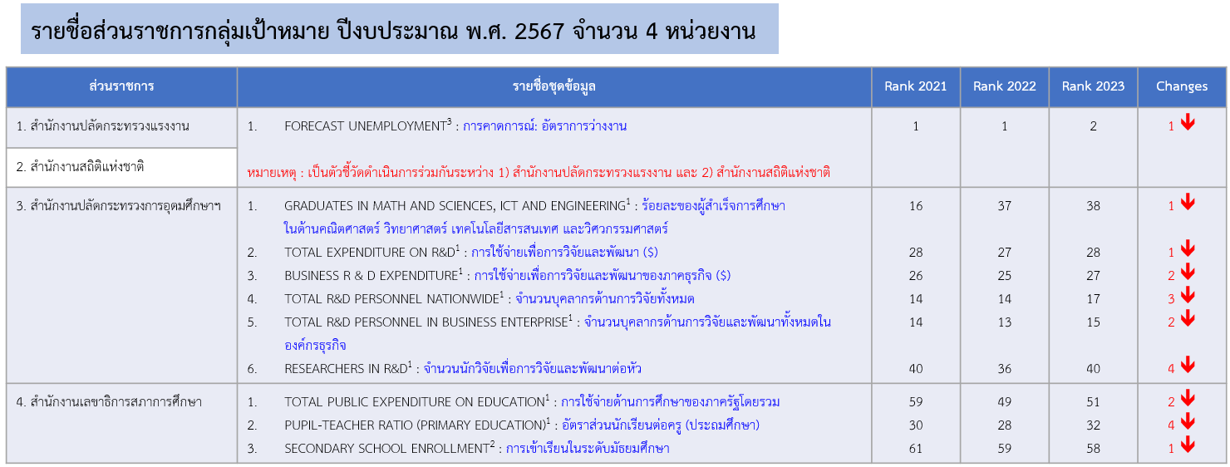
ตัวชี้วัด 2 (3) ระดับความสำเร็จในการจัดทำชุดข้อมูลตัวชี้วัดสากล : IMD
KPI Template สศช.
น้ำหนัก xx
คำอธิบาย :
รายงานการวิเคราะห์ผลการจัดอันดับขีดความสามารถในการแข่งขันของประเทศ ของ International Institute for Management Development (IMD) เป็นการวิเคราะห์อันดับขีดความสามารถของประเทศโดยใช้ข้อมูลที่จัดเก็บเป็นรายปีตามตัวชี้วัดที่กำหนด ประกอบด้วยข้อมูล 3 ประเภท ได้แก่ 1) ข้อมูลจากการสำรวจความคิดเห็นของผู้บริหารในภาคเอกชน/ธุรกิจ (Survey Data) 2) ข้อมูลเชิงสถิติที่ใช้ในการคำนวณคะแนนในการจัดอันดับของประเทศ (Hard Data) และ 3) ข้อมูลพื้นฐานที่ไม่ได้ใช้ในการจัดอันดับโดยตรง (Background Information)
ทั้งนี้ ข้อมูลเชิงประจักษ์ที่มีผลต่อการจัดอันดับของประเทศ เป็นข้อมูลสถิติที่ได้จากการสำรวจ/สำมะโน/ทะเบียน หรือเกิดจากการคำนวณ/ประมาณค่าข้อมูล อ้างอิงจากแหล่งข้อมูลของหน่วยงานเจ้าของข้อมูลที่เกี่ยวข้อง และจะต้องมีการกำหนดรอบระยะเวลาการเผยแพร่ข้อมูล การปรับฐานข้อมูล และการให้คำนิยามตัวชี้วัดให้สอดคล้องกับคำนิยามตามตัวชี้วัดของ IMD
สำหรับการจัดส่งข้อมูลของประเทศไทย จะดำเนินการ 2 รูปแบบ ได้แก่ 1) หน่วยงานในประเทศส่งข้อมูลให้กับ IMD โดยตรง และ 2) ส่งผ่านทางสมาคมการจัดการธุรกิจแห่งประเทศไทย (Thailand Management Association : TMA)
ดังนั้น การจัดทำชุดข้อมูลที่มีคำนิยามสอดคล้องกับคำนิยามตัวชี้วัดของ IMD และเป็นปัจจุบันจะช่วยสะท้อนผลการจัดอันดับขีดความสามารถในการแข่งขันของประเทศไทยได้ใกล้เคียงกับความเป็นจริง
สำนักงานสภาพัฒนาการเศรษฐกิจและสังคมแห่งชาติทำหน้าที่ในการรวบรวมชุดข้อมูลจากหน่วยงานที่เกี่ยวข้องตามที่ TMA ร้องขอ เพื่อดำเนินการจัดส่งให้กับ IMD ในลำดับต่อไป
ขั้นตอนการดำเนินงาน
สำนักงานสภาพัฒนาการเศรษฐกิจและสังคมแห่งชาติ มีหนังสือแจ้งหน่วยงานที่เกี่ยวข้องภายในเดือนมีนาคม 2567
สำนักงานสภาพัฒนาการเศรษฐกิจและสังคมแห่งชาติ รวบรวมชุดข้อมูลจากหน่วยงานที่เกี่ยวข้อง
สำนักงานสภาพัฒนาการเศรษฐกิจและสังคมแห่งชาติ ตรวจสอบความถูกต้องของชุดข้อมูลและจัดส่งให้กับ TMA ภายในเดือนเมษายน 2567
เกณฑ์การประเมิน
เป้าหมายขั้นต้น (50) | เป้าหมายมาตรฐาน (75) | เป้าหมายขั้นสูง (100)
จัดส่งชุดข้อมูล (8 ชุดข้อมูล) ให้กับ TMA ภายในเดือนเมษายน 2567 | จัดส่งชุดข้อมูล (9 ชุดข้อมูล) ให้กับ TMA ภายในเดือนเมษายน 2567 | จัดส่งทุกชุดข้อมูล (10 ชุดข้อมูล) ให้กับ TMA ภายในเดือนเมษายน 2567
เงื่อนไข : -

Slide 40
ตัวชี้วัด 2 (3) ระดับความสำเร็จในการจัดทำชุดข้อมูลตัวชี้วัดสากล : IMD
ปฏิทินการประเมินส่วนราชการฯ
ก.ย.66
ต.ค.66
มี.ค.67
เม.ย. 67
พ.ค. 67
มิ.ย.67
ก.ค. 67
ส.ค. 67
ก.ย. 67
ต.ค. 67
พ.ย.-ธ.ค. 67
สำนักงาน ก.พ.ร.
จัดทำผลประเมิน
ภาพรวม
นายกรัฐมนตรีรับทราบ ผลประเมิน
ผ่านระบบ Online
สสช. จัดอบรม
ให้ความรู้การลงทะเบียนชุดข้อมูล
สศช. ส่งชุดข้อมูลให้ TMA
ภายใน ก.ย. 66
ชี้แจง
กรอบประเมิน ปี 67
(Potential base)
สสช. ชี้แจงแนวทางการจัดทำตัวชี้วัด
หน่วยงานส่งชุดข้อมูล IMD ให้ สศช. ภายใน มี.ค.67
เลขาธิการ ก.พ.ร.
ประเมิน (เบื้องต้น)
เสนอ รมต./รองนายกฯ
ที่เกี่ยวข้อง ผ่านระบบ Online
สสช. ตรวจประเมินผล
ขั้นมาตรฐาน
และขั้นสูง
สสช.
ส่งผลการประเมิน
ให้สำนักงาน ก.พ.ร.
หน่วยงานนำขึ้นชุดข้อมูล Metadata บนระบบบัญชีข้อมูลหน่วยงาน พร้อมชี้ link แหล่งข้อมูลทางการ
(เม.ย. – พ.ค. 67)
หน่วยงานจัดทำแบบฟอร์ม
Metadata และ Resource
(มี.ค.-พ.ค. 67)

Slide 41
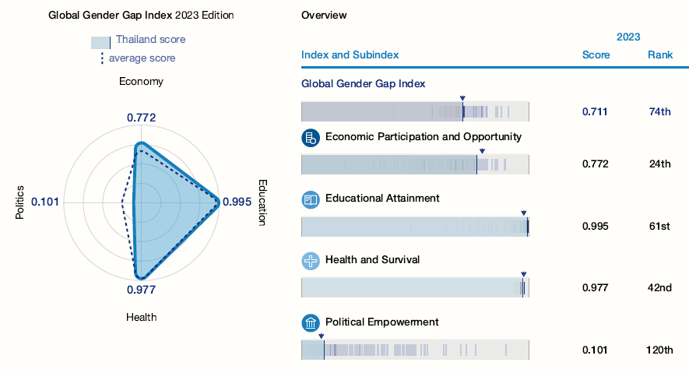
ตัวชี้วัด 2 (3) ระดับความสำเร็จในการจัดทำชุดข้อมูลตัวชี้วัดสากล : Global Gender Gap Report
Global Gender Gap Report
ดัชนีช่องว่างหญิงชายโลก (Global Gender Gap Report : GGGR) จัดทำโดย World Economic Forum (WEF) โดยจัดอันดับความเสมอภาคหญิง ชาย จาก 146 ประเทศทั่วโลก โดยใช้ข้อมูลทุติยภูมิจากแหล่งต่าง ๆ 7 แหล่งข้อมูลเพื่อทำการประเมินใน 4 มิติ ได้แก่
1) การมีส่วนร่วมและโอกาสทางเศรษฐกิจ (Economic Participation and Opportunity)
2) การได้รับการศึกษา (Educational Attainment)
3) สุขภาพและการรอดชีพ (Health and Survival)
4) พลังทางการเมือง (Political Empowerment)
ผลการจัดอับดับของประเทศไทย ปี 2566 ประกาศผลมิถุนายน 2566 อยู่ที่อันดับ 74 ดีขึ้น 5 อันดับ
ความสำคัญของรายงาน GGGR คือ
1) เป็นประเด็นที่ทั่วโลกให้ความสำคัญและสอดคล้องกับ SDGs
2) ในการประเมินสภาพแวดล้อมในการประกอบธุรกิจของธนาคารโลก (B-READY) มีการประเมินประเด็นความเสมอภาคทางเพศในด้านกฎระเบียบ สิทธิ แรงจูงใจ ในการเข้าสู่ธุรกิจ และสัดส่วนหญิง ชายในสายงานต่าง ๆ

Slide 42
ตัวชี้วัด 2 (3) ระดับความสำเร็จในการจัดทำชุดข้อมูลตัวชี้วัดสากล : Global Gender Gap Report
รายชื่อส่วนราชการกลุ่มเป้าหมาย ปีงบประมาณ พ.ศ. 2567 จำนวน 3 หน่วยงาน
ส่วนราชการ | รายชื่อชุดข้อมูล | ปีที่ GGGR ใช้ข้อมูล | ปีที่มีข้อมูล | แหล่งข้อมูลปฐมภูมิ
สำนักงานสถิติแห่งชาติ | 1. ร้อยละของสตรีอายุ 15-49 ปีที่ไม่ประสบผลสำเร็จในการคุมกำเนิด (Unmet family planning) | 2021 | 2019 | USAID
2. กรมอนามัย | 2. อายุเฉลี่ยในการให้กำเนิดบุตรคนแรก (Mean age of women at birth of first child) | 2020 หรือปีล่าสุด | ข้อมูลไม่ update | World Population Prospects 2022.
3. สำนักงานปลัด กระทรวงการอุดมศึกษาฯ | 1. สัดส่วนชาย หญิง ที่ได้รับการศึกษาเกษตร ป่าไม้ ประมง และสัตวแพทย์ | 2019 หรือปีล่าสุด | 2016 | UNESCO education database
 | 2. สัดส่วนชาย หญิง ที่ได้รับการศึกษาด้านธุรกิจ บริหารธุรกิจ และกฎหมาย
 | 3. สัดส่วนชาย หญิง ที่ได้รับการศึกษาด้านวิศวกรรมศาสตร์ การผลิต และก่อสร้าง
 | 4. สัดส่วนชาย หญิง ที่ได้รับการศึกษาด้านสาธารณสุขและสวัสดิการ
ปรับปรุง เมื่อ 23 พ.ย. 2566

Slide 43
KPI Template
ตัวชี้วัด 2 (3) ระดับความสำเร็จในการจัดทำชุดข้อมูลตัวชี้วัดสากล : Global Gender Gap Report
น้ำหนัก xx
คำอธิบาย :
ดัชนีช่องว่างหญิงชายโลก (Global Gender Gap Report : GGGR) จัดทำโดย World Economic Forum (WEF) โดยจัดอันดับความเสมอภาคหญิง ชาย จาก 146 ประเทศทั่วโลก โดยใช้ข้อมูลทุติยภูมิจากแหล่งต่าง ๆ 7 แหล่งข้อมูลเพื่อทำการประเมินใน 4 มิติ ได้แก่ 1) การมีส่วนร่วมและโอกาสทางเศรษฐกิจ (Economic Participation and Opportunity) 2) การได้รับการศึกษา (Educational Attainment) 3) สุขภาพและการรอดชีพ (Health and Survival) 4) พลังทางการเมือง (Political Empowerment)
ความสำคัญของรายงาน GGGR : คือ 1) เป็นประเด็นที่ทั่วโลกให้ความสำคัญและสอดคล้องกับ SDGs
2) ในการประเมินสภาพแวดล้อมในการประกอบธุรกิจของธนาคารโลก (B-READY) มีการประเมินประเด็นความเสมอภาคทางเพศในด้านกฎระเบียบ สิทธิ แรงจูงใจในการเข้าสู่ธุรกิจ และสัดส่วนหญิง ชาย ในสายงานต่าง ๆ
ข้อมูลเชิงประจักษ์ที่มีผลต่อการจัดอันดับของประเทศ เป็นข้อมูลสถิติที่ได้จากการสำรวจ/สำมะโน/ทะเบียน หรือเกิดจากการคำนวณ/ประมาณค่าข้อมูล อ้างอิงจากแหล่งข้อมูลของหน่วยงานเจ้าของข้อมูลที่เกี่ยวข้อง และจะต้องมีการกำหนดรอบระยะเวลาการเผยแพร่ข้อมูล การปรับฐานข้อมูล และการให้คำนิยามตัวชี้วัดให้สอดคล้องกับคำนิยาม
การจัดทำชุดข้อมูลที่ข้อมูลเป็นปัจจุบันจะช่วยสะท้อนผลการจัดอันดับขีดความสามารถในการแข่งขันของประเทศไทยได้ใกล้เคียงกับความเป็นจริง
แนวทางการประเมิน
หน่วยงานที่เกี่ยวข้องดำเนินการจัดทำชุดข้อมูลตามที่กำหนดและจัดส่งชุดข้อมูลให้กับสำนักงาน ก.พ.ร. ภายในเดือนกรกฎาคม 2567
ให้มีคำอธิบายข้อมูลส่วนหลัก (Mandatory Metadata) 14 รายการตามมาตรฐานที่ สพร. กำหนด
หน่วยงานนำชุดข้อมูลที่ขึ้นในระบบบัญชีข้อมูลของหน่วยงาน (Agency Data Catalog) จะเป็นชุดข้อมูลที่ สสช. ใช้ติดตามในการลงทะเบียนระบบบริการบัญชีข้อมูลภาครัฐ (Government Data Catalog) ต่อไป
เกณฑ์การประเมิน
เป้าหมายขั้นต้น (50) | เป้าหมายมาตรฐาน (75) | เป้าหมายขั้นสูง (100)
จัดส่งทุกชุดข้อมูลให้กับสำนักงาน ก.พ.ร. | มีคำอธิบายชุดข้อมูล (Metadata) ที่สอดคล้องตามมาตรฐานที่ สพร. กำหนด (14 รายการ) ของทุกชุดข้อมูล มีคำอธิบายทรัพยากรข้อมูล (Resource) ของชุดข้อมูลเปิดทั้งหมด | ชุดข้อมูล คำอธิบายชุดข้อมูล ถูกนำขึ้นที่ระบบบัญชีข้อมูลหน่วยงาน และระบุทรัพยากรข้อมูล (Resource) ของชุดข้อมูลเปิดทั้งหมด ชุดข้อมูลเปิดทั้งหมด ถูกนำมาลงทะเบียนในระบบบัญชีข้อมูลภาครัฐ (GD Catalog)

Slide 44
ตัวชี้วัด 2 (3) ระดับความสำเร็จในการจัดทำชุดข้อมูลตัวชี้วัดสากล : Global Gender Gap Report
ปฏิทินการประเมินส่วนราชการฯ
ก.ย.66
ต.ค.66
พ.ย. 66 – ก.ค. 67
มิ.ย.67
ก.ค. 67
ส.ค. 67
ก.ย. 67
ต.ค. 67
พ.ย.-ธ.ค. 67
สสช. ชี้แจงแนวทางการจัดทำตัวชี้วัด
สสช.
ส่งผลการประเมิน
ให้สำนักงาน ก.พ.ร.
เลขาธิการ ก.พ.ร.
ประเมิน (เบื้องต้น)
เสนอ รมต./รองนายกฯ
ที่เกี่ยวข้อง ผ่านระบบ Online
สสช. จัดอบรม
ให้ความรู้การลงทะเบียนชุดข้อมูล
8 ก.ย. 66
ชี้แจงกรอบประเมิน ปี 67
(Potential base)
หน่วยงานจัดทำชุดข้อมูล จัดส่งให้สำนักงาน ก.พ.ร. และนำมาลงทะเบียนที่ระบบบัญชีข้อมูลภาครัฐ
สสช. ตรวจประเมินผล
ขั้นมาตรฐาน
และขั้นสูง
สำนักงาน ก.พ.ร.
จัดทำผลประเมิน
ภาพรวม
นายกรัฐมนตรีรับทราบ ผลประเมิน
ผ่านระบบ Online

Slide 45
4
แนวทางการประเมินการปรับเปลี่ยนหน่วยงานไปสู่ความเป็นดิจิทัล (Digital Transformation)
(1) ระดับความพร้อมรัฐบาลดิจิทัลหน่วยงานภาครัฐของประเทศไทย
โดย นายชรินทร์ ธีรฐิตยางกูร ผู้อำนวยการฝ่ายขับเคลื่อนนโยบายรัฐบาลดิจิทัล สำนักงานพัฒนารัฐบาลดิจิทัล (องค์การมหาชน)

Slide 46
กรอบการประเมินระดับความพร้อมรัฐบาลดิจิทัลของหน่วยงานภาครัฐ ประจำปี 2566
กรอบการประเมินระดับความพร้อมรัฐบาลดิจิทัลของหน่วยงานภาครัฐ ประจำปี 2566
(Digital Government Readiness Framework 2023)
Policy & Legislation
Data Governance
Data Privacy
Policies and Practices
Digital Policy
Cybersecurity Policy
Legal & Regulatory Mechanism
Data Policy
15%
Data-driven Practices
10%
Data Management
Open Data
Service Provision
Service Provision
Customer Experience
Customer Experience
Public Participation
20%
Public Participation
20%
30%
20%
Paperless Service
3%
30%
Promotion for Digital Service Usage
2%
e-Information
Proportion of Digital Service
Usability
e-Information
5%
Usability
Digital Service for the Vulnerable
3%
Promote for Using Digital Service
3%
e-Consultation
Digital Capability
e-Consultation
Digital Capability
Public Service
Public Service
8%
Digital Service
Facilitation
2%
Channel
Digital Service
Facilitation
4%
e-Decision Making
IT Human Resource
e-Decision Making
2%
Digital Leadership
Process Optimization
Certification
10%
Integrated Enterprise
Administration
Digital Technology Practices
Training & Development
Smart Back Office
Digital Leadership
4%
Platform for Collaboration
IT Competency
5%
Training & Development
Cybersecurity
10%
7%
1%
Hardware
Cybersecurity Standard & Procedure
1%
Software
Secure and Efficient Infrastructure
Reliable Infrastructure
7%
IT Competency
3%
Network
1%

Slide 47
รายละเอียดตัวชี้วัด
KPI Template
น้ำหนัก xx
ตัวชี้วัด 3 (1) ระดับความพร้อมรัฐบาลดิจิทัลหน่วยงานภาครัฐของประเทศไทย
คำอธิบาย :
สำนักงานพัฒนารัฐบาลดิจิทัล (องค์การมหาชน) หรือ สพร. สำรวจ เก็บรวบรวมข้อมูล วิเคราะห์ และวิจัย เพื่อจัดทำตัวชี้วัด ดัชนีสนับสนุนการพัฒนารัฐบาลดิจิทัลเสนอต่อคณะกรรมการพัฒนารัฐบาลดิจิทัล ซึ่งสอดคล้องกับโครงการสำรวจระดับความพร้อมการพัฒนารัฐบาลดิจิทัลหน่วยงานภาครัฐ ที่ทำการสำรวจมาอย่างต่อเนื่องตั้งแต่ปี พ.ศ. 2558 จนถึงปัจจุบัน โดยในปี พ.ศ. 2566 สพร. ได้กำหนดกลุ่มเป้าหมายในการสำรวจ จำนวนรวมทั้งสิ้น 378 หน่วยงาน ประกอบด้วย หน่วยงานภาครัฐระดับกรมหรือเทียบเท่า จำนวน 302 หน่วยงาน (ส่วนราชการ รัฐวิสาหกิจ องค์การมหาชน และหน่วยงานรูปแบบอื่น) และคณะกรรมการผู้บริหารเทคโนโลยีสารสนเทศระดับสูงระดับจังหวัด (Provincial Chief Information Officer Committee: PCIO) จำนวน 76 จังหวัด
ระดับความพร้อมรัฐบาลดิจิทัล แบ่งเป็น 5 ระดับ (Initial, Developing, Defined, Managed, Optimizing) จากการสำรวจ 7 มิติ ได้แก่ 1) Policies and Practices 2) Data-driven Practices 3) Digital Capability 4) Public Service 5) Smart Back Office 6) Secure and Efficient Infrastructure และ 7) Digital Technology Practices
ผลการสำรวจดังกล่าวจะสามารถใช้เป็นข้อมูลประกอบการจัดทำนโยบายและแผนการขับเคลื่อนภาครัฐไปสู่การเป็นรัฐบาลดิจิทัล (Digital Government) โดย สพร. เป็นผู้ประมวลผลจากการสำรวจจากหน่วยงานทั้งหมดที่ประเมินตนเองตามแบบสำรวจของ สพร. (DG Readiness Survey) แล้วประกาศผลระดับความพร้อมรัฐบาลดิจิทัลในทุกปี ผ่านเว็บไซต์ https://www.dga.or.th/policy-standard/policy-regulation/dg-readiness-survey/
กรณีใช้ประเมินส่วนราชการที่อยู่ในระบบการประเมินส่วนราชการตามมาตรการปรับปรุงประสิทธิภาพในการปฏิบัติราชการของส่วนราชการตามที่สำนักงาน ก.พ.ร. กำหนด ประกอบด้วย 154 หน่วยงาน คือ กรมต่าง ๆ หน่วยงานสังกัดสำนักนายกรัฐมนตรี หน่วยงานไม่สังกัด
เป้าหมาย ปี 2567 : -
ข้อมูลพื้นฐาน (Baseline) |  |  |  |  | ค่าเป้าหมาย 2566 – 2570 (ถ้ามี)
2562 | 2563 | 2564 | 2565 | 2566 | 2566 | 2567 | 2568 | 2569 | 2570
 |  |  |  |  |  |  |  |  | สัดส่วนหน่วยงานระดับกรมที่มีระดับความพร้อมรัฐบาล ดิจิทัลหน่วยงานภาครัฐที่อยู่ในระดับ 4 ขึ้นไป ต่อ หน่วยงานภาครัฐระดับกรมทั้งหมด (ไม่น้อยกว่าร้อยละ 20 ภายในปี 2570)
เกณฑ์การประเมินเป็นไปตามที่สำนักงาน ก.พ.ร. กำหนด
เกณฑ์การประเมิน | เกณฑ์การประเมิน
กลุ่ม | เป้าหมายขั้นต้น (50) | เป้าหมายมาตรฐาน (75) | เป้าหมายขั้นสูง (100)
กลุ่มที่ 1 | ระดับ 3 ขึ้นไป อย่างน้อย 1 มิติ | ระดับ 3 ขึ้นไป อย่างน้อย 2 มิติ | ระดับ 3 ขึ้นไป อย่างน้อย 3 มิติ
กลุ่มที่ 2 | ระดับ 3 ขึ้นไป อย่างน้อย 2 มิติ | ระดับ 3 ขึ้นไป อย่างน้อย 3 มิติ | ระดับ 3 ขึ้นไป อย่างน้อย 4 มิติ
กลุ่มที่ 3 | ระดับ 3 ขึ้นไป อย่างน้อย 3 มิติ | ระดับ 3 ขึ้นไป อย่างน้อย 4 มิติ | ระดับ 3 ขึ้นไป อย่างน้อย 5 มิติ
หมายเหตุ : การจัดกลุ่มหน่วยงาน 3 กลุ่มตามเกณฑ์การประเมินจะแบ่งโดยอิงกลุ่มการจัดระดับ Maturity ของหน่วยงานในปีงบประมาณ พ.ศ. 2566
ผู้รับผิดชอบการรายงานผล : สำนักงานพัฒนารัฐบาลดิจิทัล (องค์การมหาชน) (สพร.)
ช่วงเวลารายงานผล : เดือน ธ.ค. ของทุกปี
แหล่งอ้างอิง : ....................................................................................
Notes:
ปี 2565 ร้อยละ หน่วยงานระดับกรมที่มีระดับความพร้อมรัฐบาลดิจิทัลหน่วยงานภาครัฐที่อยู่ในระดับ 4 ขึ้นไป อยู่ที่ ร้อยละ 8.06 สัดส่วนหน่วยงานระดับกรมที่มีระดับความพร้อมรัฐบาล ดิจิทัลหน่วยงานภาครัฐที่อยู่ในระดับ 4 ขึ้นไป ต่อ หน่วยงานภาครัฐระดับกรมทั้งหมด (ไม่น้อยกว่าร้อยละ 20 ภายในปี 2570)

Slide 48
คำอธิบาย Maturity ของหน่วยงาน
ภาพแบบจำลองระดับความพร้อมรัฐบาลดิจิทัลในแต่ละตัวชี้วัด ประจำปี 2566
 | Level 1 | Level 2 | Level 3 | Level 4 | Level 5
Factors | Initial (E-Government) | Developing (Open) | Defined (Data-centric) | Integrated (Fully Digital) | Optimizing (Smart)
Policies and Practices | Compliance | Transparency | Constituent value | Insight-driven transformation | Sustainability
Data-driven Practices | Foundational | Standardized | Optimized | Integrated | Exemplary
Digital Capability | Inefficient | Elementary | Intermediate | Effective | Digital savvy
Public Service | Reactive | Intermediated | Proactive | Embedded | Predictive
Smart Back Office | Basic | Co-ordinated | Digital | Strategic | Transformational
Secure & Efficient Infrastructure | Obsolete | Fundamental | Cross-channel | Integrated | Digitized
Digital Technology Practices | Outdated | Standard | Disruptive-tech | Leading-tech | Future-tech

Slide 49
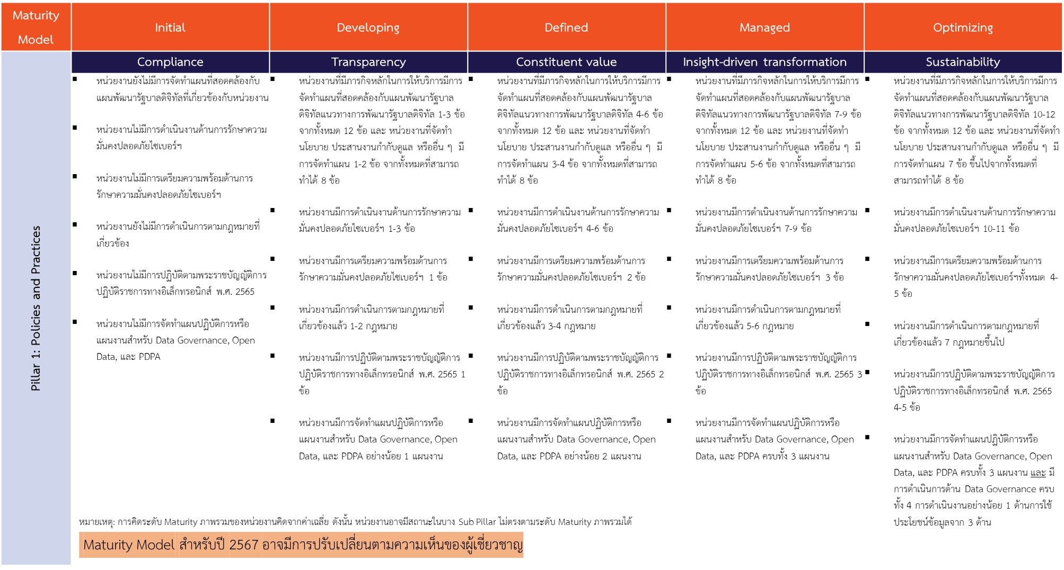
การยกระดับ Maturity ราย Pillar (Pillar 1: Policies and Practices)

Slide 50
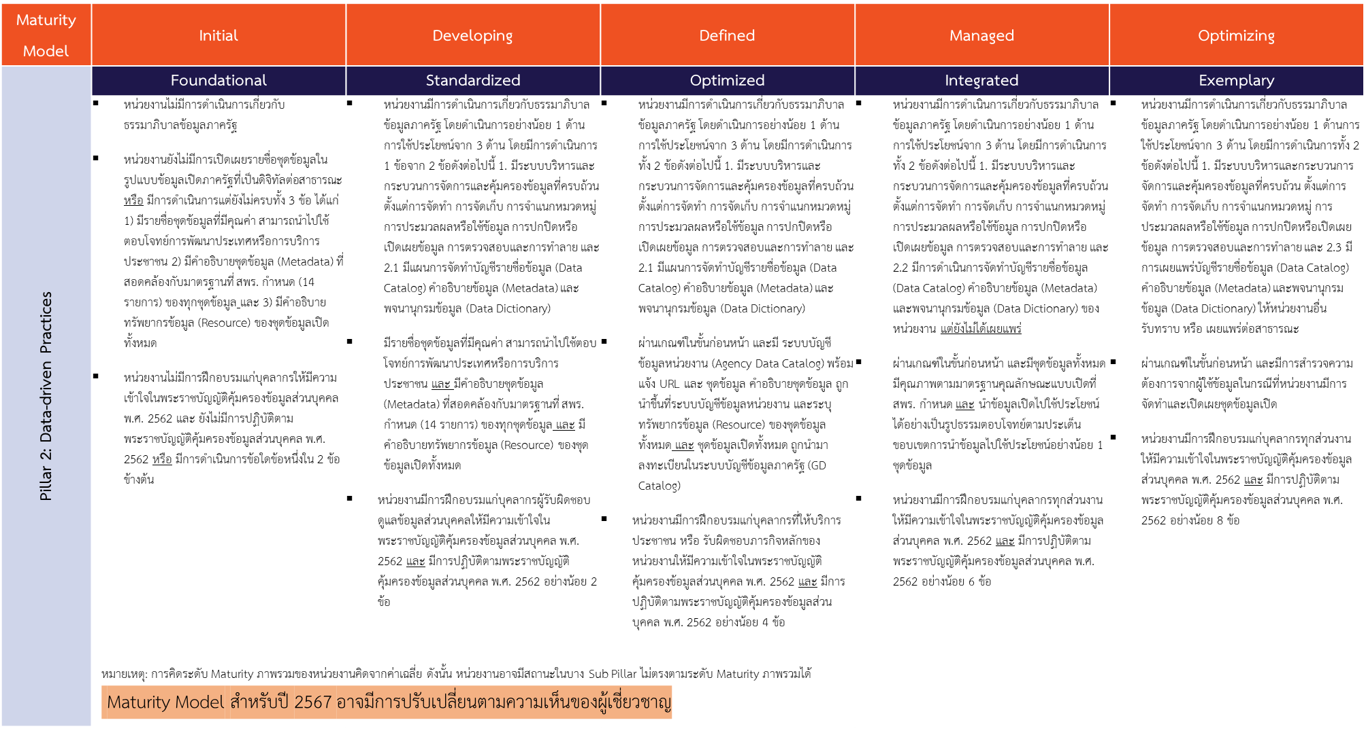
การยกระดับ Maturity ราย Pillar (Pillar 2: Data-driven Practices)

Slide 51
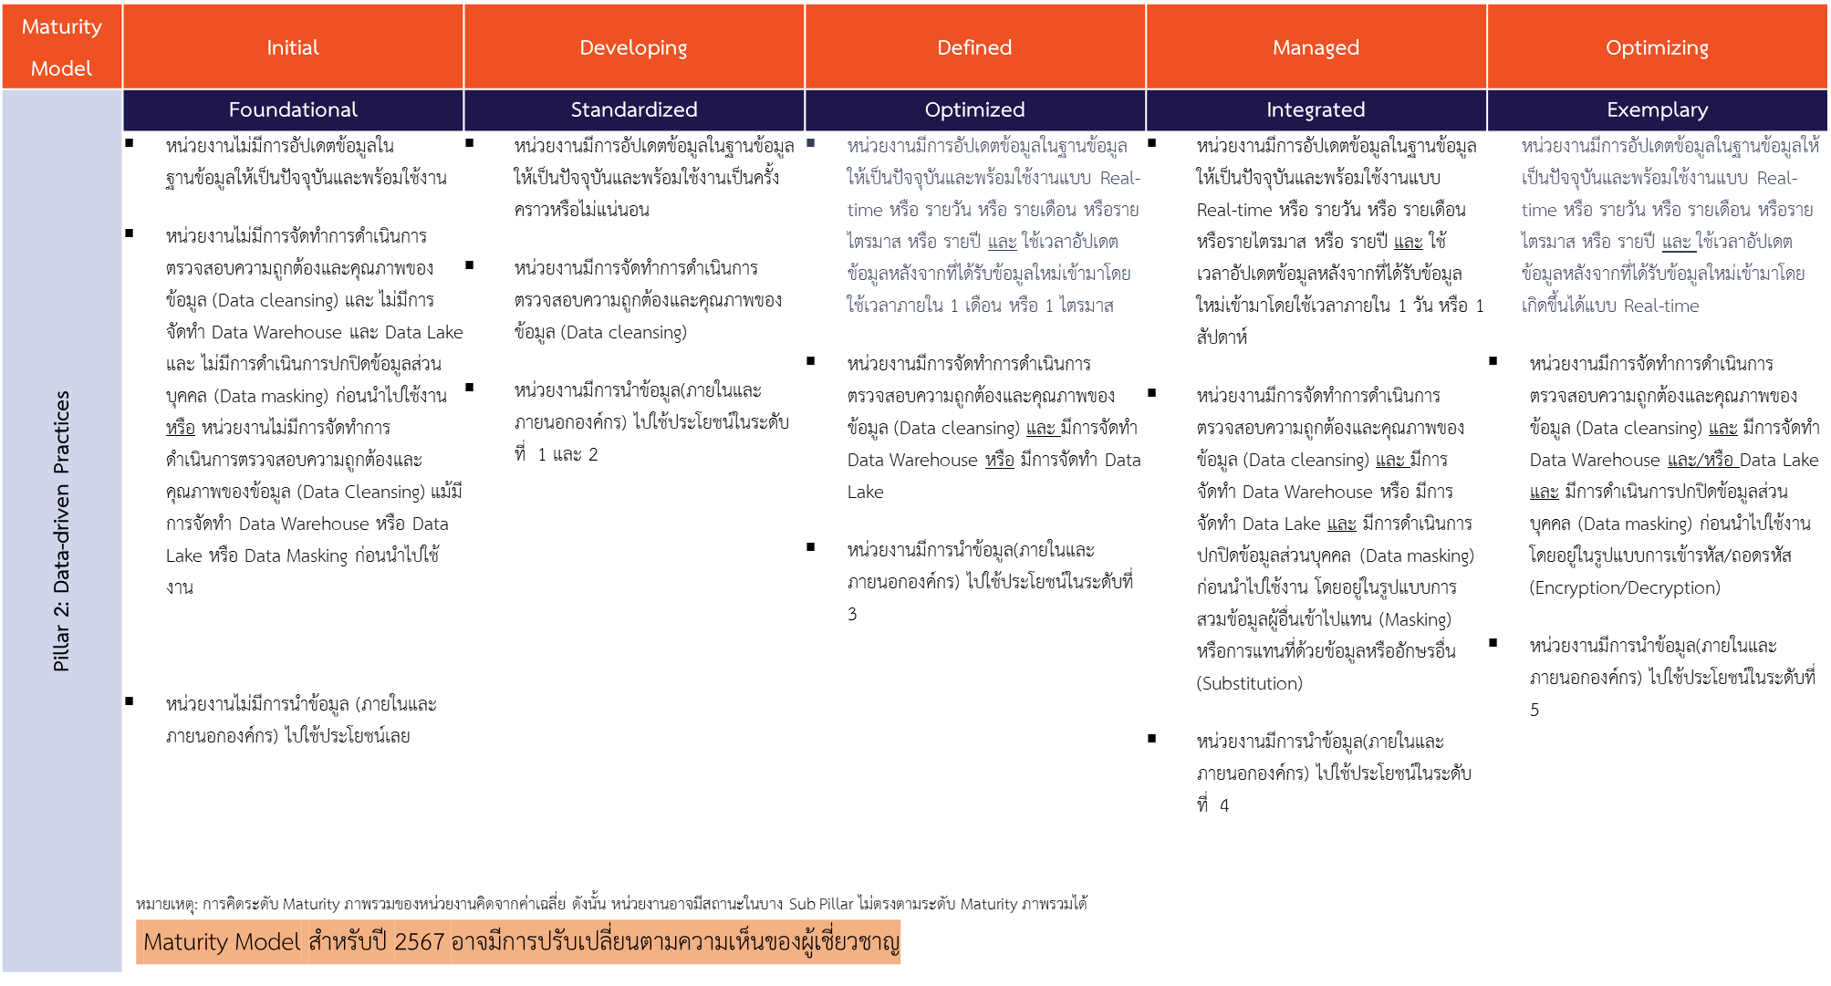
การยกระดับ Maturity ราย Pillar (Pillar 2: Data-driven Practices) (ต่อ)

Slide 52
การยกระดับ Maturity ราย Pillar (Pillar 3: Digital Capabilities)

Slide 53
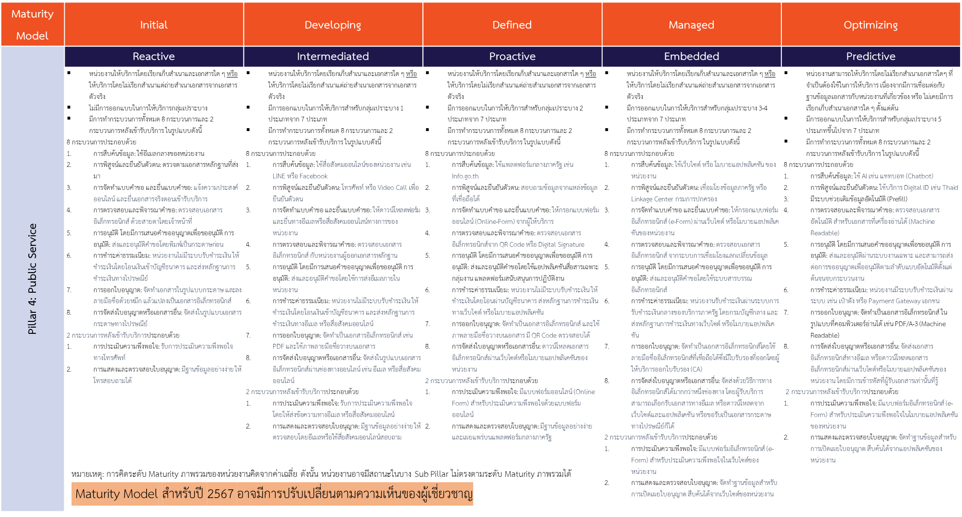
การยกระดับ Maturity ราย Pillar (Pillar 4: Public Service)

Slide 54
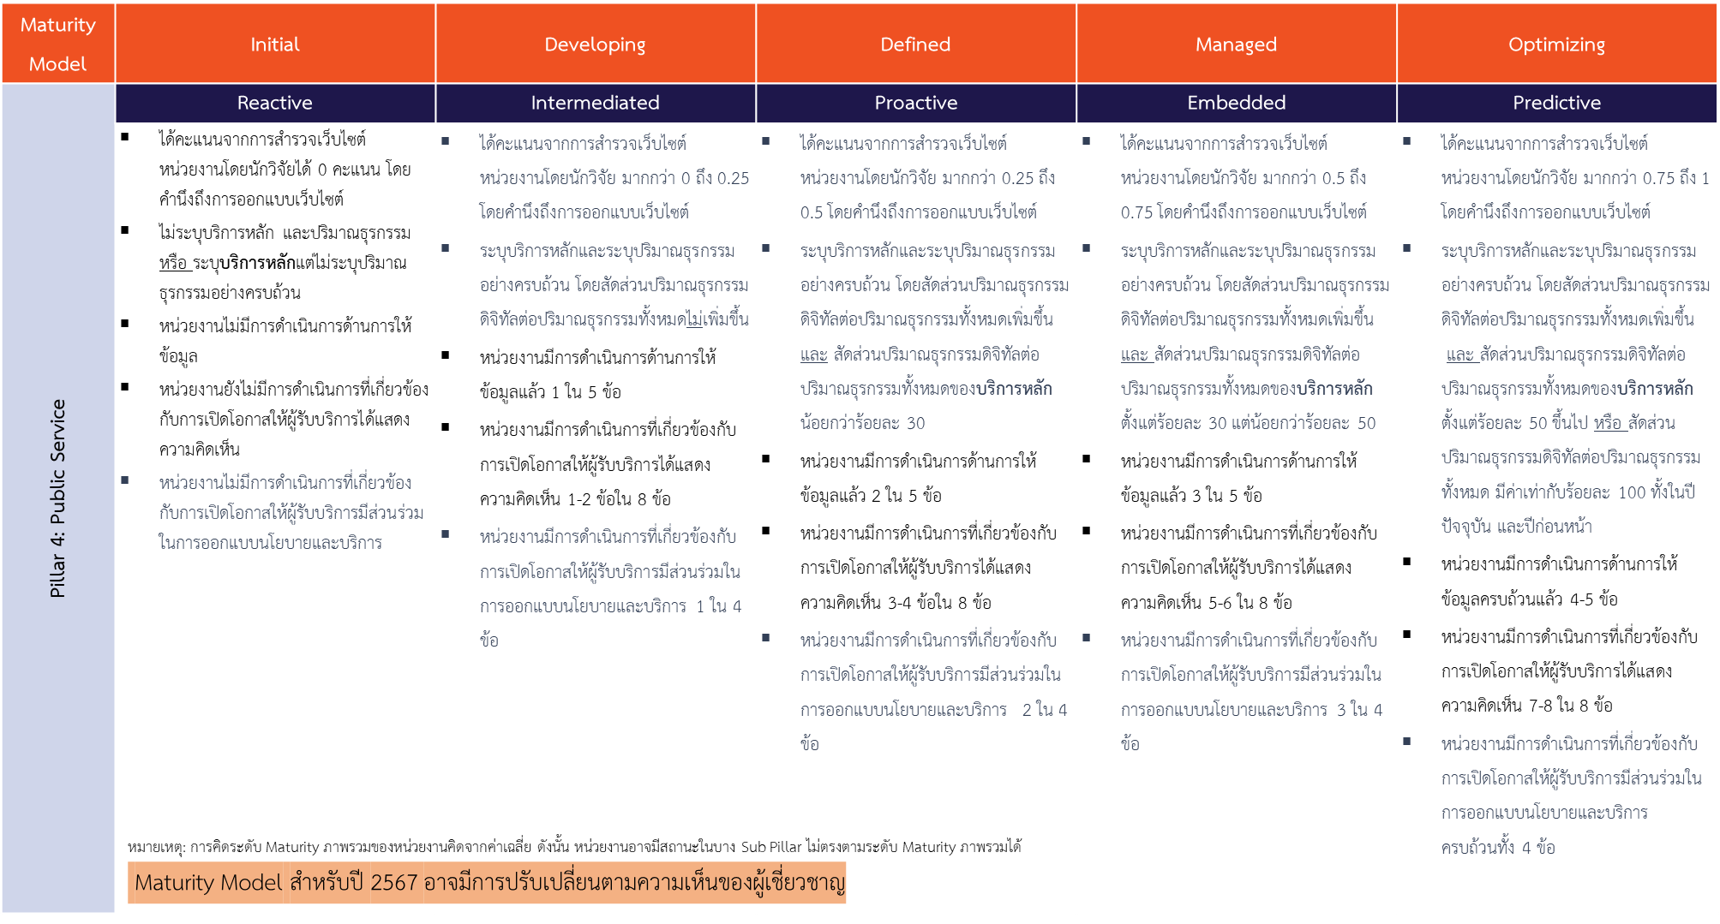
การยกระดับ Maturity ราย Pillar (Pillar 4: Public Service) (ต่อ)

Slide 55
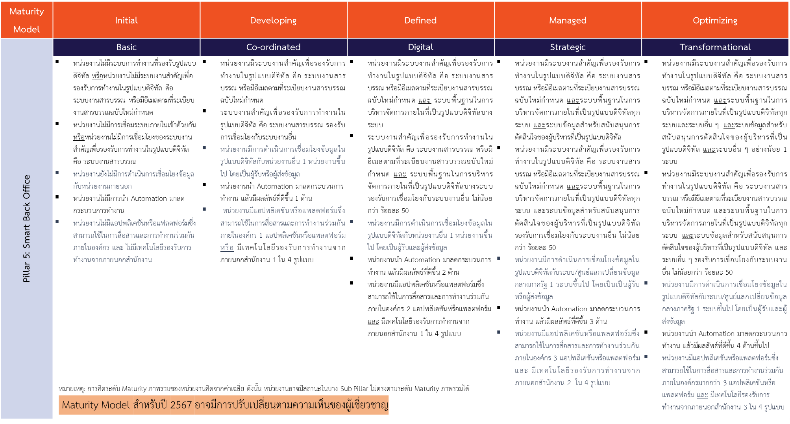
การยกระดับ Maturity ราย Pillar (Pillar 5: Smart Back Office)

Slide 56
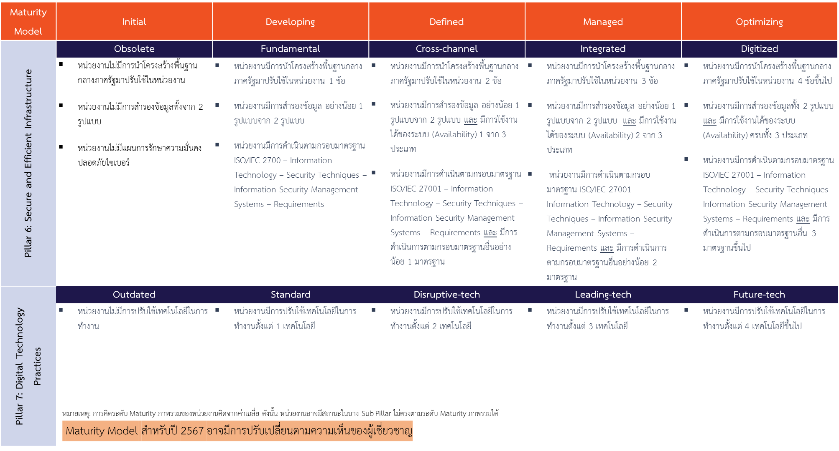
การยกระดับ Maturity ราย Pillar (Pillar 6: Secure and Efficient Infrastructure และ Pillar 7:Digital Technology Practices)

Slide 57
5
แนวทางการประเมินสถานะของหน่วยงานในการเป็นระบบราชการ 4.0 (PMQA 4.0)
คะแนนการประเมินสถานะของหน่วยงานในการเป็นระบบราชการ 4.0 (PMQA 4.0)
โดย นางขนิษฐา งามวงศ์สถิต ผู้อำนวยการกองนวัตกรรมบริการภาครัฐ สำนักงาน ก.พ.ร.

Slide 58
การประเมินสถานะของหน่วยงานในการเป็นระบบราชการ 4.0 (PMQA 4.0)
ตัวชี้วัด: คะแนนการประเมินสถานะของหน่วยงานภาครัฐในการเป็นระบบราชการ 4.0 (PMQA 4.0)
น้ำหนัก: ร้อยละ 10
คำอธิบาย:
เพื่อประเมินความสามารถในการบริหารจัดการภายในหน่วยงานและความพยายามของส่วนราชการในการขับเคลื่อนงานให้บรรลุเป้าหมายอย่างยั่งยืน
พิจารณาจาก ผลการประเมินสถานะการเป็นระบบราชการ 4.0 (PMQA 4.0) จากสำนักงาน ก.พ.ร.
หมวด 1 การนำองค์การ
หมวด 2 การวางแผนเชิงยุทธศาสตร์
หมวด 3 การให้ความสำคัญกับผู้รับบริการและผู้มีส่วนได้ส่วนเสีย
หมวด 4 การวัด การวิเคราะห์ และการจัดการความรู้
หมวด 5 การมุ่งเน้นบุคลากร
หมวด 6 การมุ่งเน้นระบบปฏิบัติการ
หมวด 7 ผลลัพธ์การดำเนินการ
ขั้นตอนการประเมิน PMQA 4.0
ขั้นตอนที่ 1 หน่วยงานรายงานผลการประเมินตนเอง
ขั้นตอนที่ 2 การตรวจพิจารณาจากเอกสารการรายงานผล
ขั้นตอนที่ 3 สำนักงาน ก.พ.ร. ประกาศผลการประเมินสถานะของหน่วยงาน

Slide 59
แนวคิดระบบราชการ 4.0
ภาครัฐที่เปิดกว้างและเชื่อมโยงกัน
การคิดเชิงยุทธศาสตร์ (Strategic thinking)
การเปิดเผยข้อมูลโดยที่ประชาชนไม่ต้องร้องขอ (Public data accessibility)
การแบ่งปันข้อมูลของส่วนราชการ (Public shared service)
การลดต้นทุนในการเพิ่มขีดความสามารถในการแข่งขัน (Cost competitiveness)
การออกแบบกระบวนการตั้งแต่ต้นจนจบ (End to end process driven)
ความรับผิดชอบต่อสาธารณะและความโปร่งใส (Public accountability & transparency)
เปิดกว้างและ
เชื่อมโยงกัน
ภาครัฐที่ยึดประชาชนเป็นศูนย์กลาง
สานพลัง
ทุกภาคส่วน
สร้าง
นวัตกรรม
การตอบสนองความต้องการอย่างทันท่วงที (Responsiveness)
การใช้ความต้องการของประชาชนเป็นตัวขับเคลื่อนการทำงาน (Demand driven)
การเข้าถึงบริการสาธารณะ (Public accessibility)
การมุ่งเน้นผลลัพธ์ที่เกิดแก่ประชาชน (Result oriented)
การยกระดับพัฒนางานบริการให้ดีขึ้น (Service improvement)
การออกแบบงานบริการระดับบุคคล (Service personalization)
การสร้างความผาสุกให้กับภาคประชาชน (Happy citizen)
ระบบราชการต้องเป็นที่พึ่งของประชาชนและเชื่อถือไว้วางใจได้
ภาครัฐที่มีขีดสมรรถนะสูงและทันสมัย
ปรับสู่
ความเป็นดิจิทัล
มีขีดสมรรถนะสูงและทันสมัย
ยึดประชาชนเป็นศูนย์กลาง
การนำเทคโนโลยีดิจิทัลมาใช้เพื่อปรับเปลี่ยนรูปแบบการทำงาน (Digitalization)
การคิดค้น/นำนวัตกรรมมาใช้ในการยกระดับการทำงาน/งานบริการ (Innovation)
การพัฒนาบุคลากรให้มีขีดสมรรถนะสูง (Workforce capability)
กระบวนการแก้ปัญหาที่ต้องใช้องค์ความรู้ในด้านต่าง ๆ (Problem solving)
ความคล่องตัวในการทำงาน (Agility)
ระบบราชการ 4.0
ปัจจัยความสำเร็จ 3 ประการ:
Collaboration
การสานพลังระหว่างภาครัฐและภาคอื่น ๆ
Innovation
การสร้างนวัตกรรม
Digitalization
การปรับเข้าสู่ความเป็นดิจิทัล
59

Slide 60
การปรับปรุงเกณฑ์ PMQA 4.0
คู่มือการประเมินสถานะของหน่วยงานภาครัฐในการเป็นระบบราชการ 4.0
หมวด 1 – หมวด 6
✰ ปรับให้สอดคล้องกับการมุ่งสู่ Digital และ Open Government มากขึ้น
✰ ส่วนใหญ่ปรับในระดับ Advance และ Significance
ประเด็น การปรับปรุง
ปรับปรุงตัวชี้วัดหมวด 7
✰ สะท้อนความสำเร็จในการเป็นระบบราชการ 4.0
60

Slide 61
จุดเน้นในการปรับปรุงเกณฑ์รางวัลคุณภาพการบริหารจัดการภาครัฐ 4.0
หมวด 1 การนำองค์การ
การนำเทคโนโลยีดิจิทัลมาปรับใช้ในการดำเนินการวิเคราะห์ คาดการณ์ และนำไปสู่การตัดสินใจที่เกิดผลกระทบสูง (impact) ของผู้บริหาร/ผู้นำ
หมวด 2 การวางแผน เชิงยุทธศาสตร์
แผนยุทธศาสตร์ ที่รองรับการขับเคลื่อนสู่องค์การดิจิทัล และเพิ่มขีดความสามารถขององค์การ และรองรับการเปลี่ยนแปลงด้านเทคโนโลยี
เน้นการใช้เทคโนโลยีเพื่อตอบสนองการแก้ไขปัญหา วิเคราะห์ สร้างนวัตกรรม ความพึงพอใจ และความผูกพันของประชาชนผู้รับบริการกับหน่วยงาน
หมวด 3 การให้ความสำคัญกับผู้รับบริการและผู้มีส่วนได้ส่วนเสีย
หมวด
หมวด 4 การวัด วิเคราะห์ และการจัดการความรู้
การกำกับข้อมูลทีดี (Data Governance) และความสามารถในการนำเทคโนโลยีวิเคราะห์ และเชื่อมโยงข้อมูล ไปใช้ในการสนับสนุนการตัดสินใจ และการปฏิบัติงานได้อย่างมีประสิทธิผล
การจัดการบุคลากร รองรับความก้าวหน้า การเปลี่ยนแปลง ทักษะหน้าที่ และลักษณะงาน เพื่อรองรับการเปลี่ยนแปลง สนับสนุนให้เกิดการทำงานที่มีสมรรถนะสูง
หมวด 5 การมุ่งเน้นบุคลากร
หมวด 6 การมุ่งเน้นระบบการปฏิบัติการ
คงเดิม
เน้นตัวชี้วัดการดำเนินงานที่สะท้อนความสำเร็จของการเป็นระบบราชการ 4.0
หมวด 7 ผลลัพธ์การดำเนินการ
61

Slide 62
การกำหนดเกณฑ์การประเมินตัวชี้วัด PMQA 4.0 ประจำปีงบประมาณ พ.ศ. 2567
กลุ่มที่ 1 : ส่วนราชการที่มีคะแนนผลการประเมินในปีงบประมาณ พ.ศ. 2566 ต่ำกว่า 350 คะแนน
เป้าหมายขั้นต้น (50) | เป้าหมายมาตรฐาน (75) | เป้าหมายขั้นสูง (100)
275 | คะแนนปี 2566 | 350
กลุ่มที่ 2 : ส่วนราชการที่มีคะแนนผลการประเมินในปีงบประมาณ พ.ศ. 2566 ตั้งแต่ 350 แต่น้อยกว่า 400 คะแนน
เป้าหมายขั้นต้น (50) | เป้าหมายมาตรฐาน (75) | เป้าหมายขั้นสูง (100)
350 | คะแนนปี 2566 | คะแนนปี 2566 + 10 %
กลุ่มที่ 3 : ส่วนราชการที่มีคะแนนผลการประเมินในปีงบประมาณ พ.ศ. 2566 ตั้งแต่ 400 - 450 คะแนน
เป้าหมายขั้นต้น (50) | เป้าหมายมาตรฐาน (75) | เป้าหมายขั้นสูง (100)
400 | คะแนนปี 2566 | คะแนนปี 2566 + 2 %
กลุ่มที่ 4 : ส่วนราชการที่มีคะแนนผลการประเมินในปีงบประมาณ พ.ศ. 2566 มากกว่า 450 คะแนน
เป้าหมายขั้นต้น (50) | เป้าหมายมาตรฐาน (75) | เป้าหมายขั้นสูง (100)
445 | (คะแนนปี 2566 + 445)/2 | คะแนนปี 2566
62

Slide 63
รายละเอียดตัวชี้วัด
KPI Template
น้ำหนัก 10
ตัวชี้วัด คะแนนการประเมินสถานะของหน่วยงานในการเป็นระบบราชการ 4.0 (PMQA 4.0)
คำอธิบาย :
PMQA 4.0 คือ เครื่องมือการประเมินระบบการบริหารของส่วนราชการในเชิงบูรณาการ เพื่อเชื่อมโยงยุทธศาสตร์ของส่วนราชการกับเป้าหมาย และทิศทางการพัฒนาของประเทศ โดยมีวัตถุประสงค์เพื่อเป็นแนวทางให้ส่วนราชการพัฒนาไปสู่ระบบราชการ 4.0 เพื่อประเมินความสามารถในการบริหารจัดการภายในหน่วยงานและความพยายามของส่วนราชการในการขับเคลื่อนงานให้บรรลุเป้าหมายอย่างยั่งยืน
พิจารณาจากความสามารถในการพัฒนาการดำเนินงานเพื่อยกระดับผลการประเมินสถานะการเป็นระบบราชการ 4.0 (PMQA 4.0)
พิจารณาจากผลการประเมินสถานะการเป็นระบบราชการ 4.0 (PMQA 4.0) ซึ่งเป็นคะแนนเฉลี่ยในภาพรวมทั้ง 7 หมวด ประกอบด้วย หมวด 1 การนำองค์การ หมวด 2 การวางแผนเชิงยุทธศาสตร์ หมวด 3 การให้ความสำคัญกับผู้รับบริการและผู้มีส่วนได้ส่วนเสีย หมวด 4 การวัด การวิเคราะห์และการจัดการความรู้ หมวด 5 การมุ่งเน้นบุคลากร หมวด 6 การมุ่งเน้นระบบปฏิบัติการ และ หมวด 7 ผลลัพธ์การดำเนินการ
เกณฑ์การประเมิน
เป้าหมายขั้นต้น (50) | เป้าหมายมาตรฐาน (75) | เป้าหมายขั้นสูง (100)
เกณฑ์การประเมินเป็นไปตามที่สำนักงาน ก.พ.ร. กำหนด

Slide 64
6
แนวทางการประเมินส่วนราชการตามมาตรการปรับปรุงประสิทธิภาพ ในการปฏิบัติราชการของส่วนราชการ ประจำปีงบประมาณ พ.ศ. 2567 (เพิ่มเติม)
โดย นางสาวดารารัตน์ โฆษิตพิพัฒน์ ผู้อำนวยการกองติดตาม ตรวจสอบ และประเมินผลการพัฒนาระบบราชการ สำนักงาน ก.พ.ร.

Slide 65
การกำหนดน้ำหนัก ตัวชี้วัดการพัฒนาองค์การสู่ดิจิทัล
แนวทางการประเมิน : ตัวชี้วัด 1 (1) , 2 (1) , 2 (2) , 2 (3) และ 3 เป็นตัวชี้วัดบังคับของส่วนราชการตามที่หน่วยงานเจ้าภาพกำหนด
ตัวชี้วัด / กรณี | น้ำหนัก | 1 | 2 | 3 | 4 | 5 | 6 | 7 | 8
การสร้างนวัตกรรมในการปรับปรุงกระบวนงานหรือการให้บริการ (e-Service)
ตัวชี้วัด 1 (1) ความสำเร็จในการขับเคลื่อนการพัฒนางานบริการ Agenda ตามมติคณะรัฐมนตรี (12 งานบริการ) | หน่วยงานหลัก ไม่น้อยกว่า 5 หน่วยงานสนับสนุนไม่น้อยกว่า 2.5 | หลัก: > 5 หรือ สนับสนุน: > 2.5 | หลัก: > 5 หรือ สนับสนุน: > 2.5 | หลัก: > 5 หรือ สนับสนุน: > 2.5 | หลัก: > 5 หรือ สนับสนุน: > 2.5 | - | - | - | -
 |  | หลัก: > 5 และ สนับสนุน: > 2.5 | หลัก: > 5 และ สนับสนุน: > 2.5 | หลัก: > 5 และ สนับสนุน: > 2.5 | หลัก: > 5 และ สนับสนุน: > 2.5
ตัวชี้วัด 1 (2) การสร้างนวัตกรรมในการปรับปรุงกระบวนงาน (e-Service) L1/L2/L3  |  | ? | ? | ? | ? | ? | ? | ? | ?
การพัฒนาระบบข้อมูลให้เป็นดิจิทัล (Digitize Data) ทั้งข้อมูลที่ใช้ภายในหน่วยงานและข้อมูลที่จะเผยแพร่สู่หน่วยงานภายนอก/สาธารณะ เพื่อนำไปสู่การเปิดเผยข้อมูลภาครัฐ (Open Data)
ตัวชี้วัด 2 (1) ร้อยละของชุดข้อมูลเปิดที่เป็นไปตามมาตรฐานในระบบัญชีข้อมูลภาครัฐ(GD Catalog) | ไม่น้อยกว่า 2.5 | > 2.5 | > 2.5 | > 2.5 | - | > 2.5 | > 2.5 | > 2.5 | -
ตัวชี้วัด 2 (2) จำนวนชุดข้อมูลหลักของหน่วยงาน (Master Data) | ไม่น้อยกว่า 2.5 | > 2.5 | > 2.5 | - | - | > 2.5 | > 2.5 | - | -
ตัวชี้วัด 2 (3) ระดับความสำเร็จในการจัดทำชุดข้อมูลตัวชี้วัดสากล | ไม่น้อยกว่า 2.5 | > 2.5 | - | - | - | > 2.5 | - | - | -
การปรับเปลี่ยนหน่วยงานไปสู่ความเป็นดิจิทัล (Digital Transformation)
ตัวชี้วัด 3 (1) ระดับความพร้อมรัฐบาลดิจิทัลหน่วยงานภาครัฐของประเทศไทย | ไม่น้อยกว่า 5 | 5 | > 5 | > 5 | > 5 | > 5 | > 5 | > 5 | > 5
หมายเหตุ :  เป็นตัวชี้วัดไม่บังคับ ? น้ำหนักตามความเหมาะสมและบริบทของหน่วยงาน

Slide 66
แผนการดำเนินงานการประเมินส่วนราชการฯ ประจำปีงบประมาณ พ.ศ. 2567
ปฏิทินการติดตามและประเมินผลส่วนราชการตามมาตรการปรับปรุงประสิทธิภาพในการปฏิบัติราชการ ประจำปีงบประมาณ พ.ศ. 2567
การดำเนินงาน | ปีงบประมาณ พ.ศ. 2566 |  |  |  |  |  |  |  | ปีงบประมาณ พ.ศ. 2567 |  |  |  |  |  |  |  |  |  |  |  | ปีงบประมาณ พ.ศ. 2568
การดำเนินงาน | มี.ค. 66 | เม.ย. 66 | พ.ค. 66 | มิ.ย. 66 | ก.ค. 66 |  | ส.ค. 66 | ก.ย. 66 | ต.ค. 66 | พ.ย. 66 | ธ.ค. 66 | ม.ค. 67 | ก.พ. 67 | มี.ค. 67 | เม.ย. 67 | พ.ค. 67 | มิ.ย. 67 | ก.ค. 67 | ส.ค. 67 | ก.ย. 67 | ต.ค. 67 | พ.ย. 67 | ธ.ค. 67
1. สำนักงาน ก.พ.ร. ชี้แจงกรอบ การประเมินฯ แก่ส่วนราชการ ครั้งที่ 1 (องค์ประกอบที่ 1) |  |  |  |  | 13
2. สำนักงาน ก.พ.ร. ส่งหนังสือแจ้ง ส่วนราชการ ทบทวนเป้าหมาย Strategic KPIs |  |  |  |  | 20
3. ส่วนราชการส่งผลการทบทวนเป้าหมาย Strategic KPIs ไปยังสำนักงาน ก.พ.ร. ภายใน 31 ก.ค. 66 |  |  |  |  | 31
4. สำนักงาน ก.พ.ร. จัดคลินิกให้คำปรึกษาการจัดทำตัวชี้วัดตามมาตรการปรับปรุงฯ แก่ส่วนราชการ
5. ส่วนราชการ จัดทำตัวชี้วัดตามมาตรการปรับปรุงฯ (องค์ประกอบที่ 1) ผ่านกลไกคณะกรรมการกำกับการประเมินผลการปฏิบัติราชการฯ และจัดส่งสำนักงาน ก.พ.ร. ภายใน 29 ก.ย. 66 |  |  |  |  |  |  |  | 29
6. สำนักงาน ก.พ.ร. ชี้แจงกรอบ การประเมินฯ แก่ส่วนราชการ ครั้งที่ 2 (องค์ประกอบที่ 2) |  |  |  |  |  |  |  | 8
7. อ.ก.พ.ร. ประเมินฯ รับทราบตัวชี้วัด ตามมาตรการปรับปรุงฯ(องค์ประกอบที่ 1) และพิจารณาเกณฑ์ Joint KPIs ของส่วนราชการ |  |  |  |  |  |  |  |  | 30

Slide 67
แผนการดำเนินงานการประเมินส่วนราชการฯ ประจำปีงบประมาณ พ.ศ. 2567 (ต่อ)
การดำเนินงาน | ปีงบประมาณ พ.ศ. 2566 |  |  |  |  |  |  | ปีงบประมาณ พ.ศ. 2567 |  |  |  |  |  |  |  |  |  |  |  |  | ปีงบประมาณ พ.ศ. 2568
การดำเนินงาน | มี.ค. 66 | เม.ย. 66 | พ.ค. 66 | มิ.ย. 66 | ก.ค. 66 | ส.ค. 66 | ก.ย. 66 | ต.ค. 66 | พ.ย. 66 | ธ.ค. 66 | ม.ค. 67 | ก.พ. 67 | มี.ค. 67 | เม.ย. 67 |  | พ.ค. 67 | มิ.ย. 67 | ก.ค. 67 | ส.ค. 67 | ก.ย. 67 | ต.ค. 67 |  | พ.ย. 67 | ธ.ค. 67
8. สำนักงาน ก.พ.ร. สรุป Strategic KPIs / Joint KPIs และการถ่ายทอดลงตัวชี้วัดตามมาตรการปรับปรุงฯ เสนอรัฐมนตรี / รองนายกฯ ที่กำกับดูแล (สำเนาแจ้งคณะกรรมการกำกับฯ)
9. คณะกรรมการกำกับฯ ส่งผลการพิจารณาการปรับเปลี่ยนรายละเอียดตัวชี้วัดตามมาตรการปรับปรุงฯ และ Joint KPIs รอบ 6 เดือน มายังสำนักงาน ก.พ.ร. (ถ้ามี) |  |  |  |  |  |  |  |  |  |  |  | 29
10. ส่วนราชการ รายงานผลรอบ 6 เดือน ผ่านระบบ e-SAR
11. สำนักงาน ก.พ.ร. แจ้ง Early Warning ไปยังส่วนราชการ (ถ้ามี)
12. คณะกรรมการกำกับฯ ส่งผลการพิจารณาการปรับเปลี่ยนรายละเอียดตัวชี้วัดตามมาตรการปรับปรุงฯ และ Joint KPIs รอบ 12 เดือน มายังสำนักงาน ก.พ.ร. (ถ้ามี) |  |  |  |  |  |  |  |  |  |  |  |  |  |  |  |  |  | 31
13. ส่วนราชการ รายงานผลรอบ 12 เดือน ผ่านระบบ e-SAR
14. เลขาธิการ ก.พ.ร. ประเมิน (เบื้องต้น) เสนอรัฐมนตรี / รองนายกฯ ที่เกี่ยวข้อง
สำนักงาน ก.พ.ร. ดำเนินการ
ส่วนราชการ ดำเนินการ
หมายเหตุ : แผนการดำเนินงานอาจมีการปรับเปลี่ยนตามความเหมาะสม

Slide 68
แบบฟอร์มคำถาม-คำตอบ และแบบประเมินความพึงพอใจ
แบบฟอร์มคำถาม-คำตอบ
https://forms.gle/WuJiwAuwWLapBSyk8
แบบประเมินความพึงพอใจ https://forms.gle/9tkpbwUMwgoiXCgR6

Slide 69
แบบฟอร์ม (KPI Template) เพื่อใช้ในการรายงานผล การประเมินตัวชี้วัดการพัฒนาองค์การสู่ดิจิทัล

Slide 70
รายละเอียดตัวชี้วัด
KPI Template
น้ำหนัก xx
ตัวชี้วัด 1 (1) ระดับความสำเร็จในการขับเคลื่อนการพัฒนางานบริการ Agenda ตามมติคณะรัฐมนตรี (12 งานบริการ)
ชื่องานบริการ Agenda .......
คำอธิบาย :
มติคณะรัฐมนตรี วันที่ 3 สิงหาคม 2564 เห็นชอบการขับเคลื่อนการให้บริการประชาชนผ่านระบบอิเล็กทรอนิกส์ (e-Service) ปีงบประมาณ พ.ศ. 2565 รวมงานบริการ 12 งานบริการ Agenda
แผนปฏิบัติการ (Action Plan) หมายถึง แผนดำเนินการที่ส่วนราชการระบุรายละเอียดกิจกรรมสำคัญที่ต้องดำเนินการเพื่อให้บรรลุเป้าหมาย มติคณะรัฐมนตรี วันที่ 3 สิงหาคม 2564 โดยระบุหน่วยงานที่รับผิดชอบให้ชัดเจน / ผลผลิตที่จะได้รับเป็นรายเดือนหรือรายไตรมาสเพื่อใช้ติดตามความก้าวหน้าการขับเคลื่อน / เป้าหมายในการวัดความสำเร็จของแต่ละไตรมาส / การระบุเป้าหมายและบทบาทของหน่วยงานที่เกี่ยวข้อง
การประเมินความสำเร็จพิจารณาจาก การขยายผลการให้บริการ/เชื่อมระบบการให้บริการ หมายถึง การพิจารณาจาก (1) จำนวนผู้ใช้บริการเพิ่มขึ้น (2) จำนวนหน่วยงานที่เชื่อมโยงเพิ่มมากขึ้น และ (3) จำนวนงานบริการในระบบที่เพิ่มขึ้น โดยเป้าหมายต้องเพิ่มขึ้นจากผลการดำเนินงานปี 2566/เป็นไปตามแผน (Roadmap) ปี 2567)
บทบาทของหน่วยงาน
 หน่วยงานเจ้าภาพหลัก
◻ หน่วยงานที่เกี่ยวข้อง
ผู้รับผิดชอบการรายงานผล : หน่วยงานเจ้าภาพหลัก
การรายงานผล 12 เดือน : ให้หน่วยงานเจ้าภาพหลัก รายงานผลสำเร็จการดำเนินงานในภาพรวม และของแต่ละหน่วยงานที่เกี่ยวข้องตามที่ระบุไว้
หมายเหตุ :
- กรณีหน่วยงานเกี่ยวข้องหลายงานบริการ Agenda จะวัดร้อยละความสำเร็จเฉลี่ยของงานบริการ Agenda ที่เกี่ยวข้อง
- หน่วยงานที่เกี่ยวข้องขอให้ใช้ 1 KPI Template ต่อ 1 งานบริการ Agenda
ข้อมูลพื้นฐาน |  | เป้าหมาย
ปี 2565 | ปี 2566 | ปี 2567
จำนวน (ผู้รับบริการ / หน่วยงาน / ระบบ) | จำนวน (ผู้รับบริการ / หน่วยงาน / ระบบ) | จำนวน (ผู้รับบริการ / หน่วยงาน / ระบบ)
เกณฑ์การประเมิน | เกณฑ์การประเมิน รอบที่ 2 (12 เดือน)
กรณี | เป้าหมายขั้นต้น (50) | เป้าหมายมาตรฐาน (75) | เป้าหมายขั้นสูง (100)
กรณี X Agenda ………………………
เงื่อนไข : 1. สำนักงาน ก.พ.ร. กำหนดให้หน่วยงานเจ้าภาพส่งรายละเอียดตัวชี้วัด โดยเลือกกรณีที่สอดคล้องกับงานบริการ Agenda ระบุชื่อหน่วยงานที่เกี่ยวข้อง และระบุเป้าหมายตามเกณฑ์การประเมินให้ครบถ้วน รวมทั้งข้อมูลพื้นฐาน (baseline) ของงานบริการ และแผนปฏิบัติการปีงบประมาณ พ.ศ. 2567 กำหนดส่งภายในวันที่ 31 ตุลาคม 2566
2. หน่วยงานเจ้าภาพรายงานความก้าวหน้าของการดำเนินการในภาพรวมมายังสำนักงาน ก.พ.ร. เป็นประจำทุกเดือน ภายในวันที่ 15 ของเดือน
โดยเริ่มตั้งแต่วันที่ 15 พฤศจิกายน 2566 จนถึงวันที่ 15 กันยายน 2567

Slide 71
รายละเอียดตัวชี้วัด
KPI Template
น้ำหนัก xx
ตัวชี้วัด 1 (2) ระดับความสำเร็จในการสร้างนวัตกรรมในการปรับปรุงกระบวนงาน (e-Service) L1/L2/L3)
ชื่องานบริการ .......
เป้าหมายการยกระดับงานบริการ 3 ระดับ ได้แก่
ระดับ 1 (Level 1 : L1)
งานบริการที่ยื่นคำขอและเอกสารที่เกี่ยวข้องผ่านระบบอิเล็กทรอนิกส์ได้
คำอธิบาย :
เป็นการประเมินผลสำเร็จของการยกระดับงานบริการของส่วนราชการ ไปสู่การให้บริการผ่านออนไลน์เพื่อลดภาระการเดินทางมาติดต่อราชการของประชาชน โดยมีเป้าหมายให้มีการยกระดับงานบริการออนไลน์แบบเบ็ดเสร็จตั้งแต่ต้นจนจบกระบวนการ (End-to-End Process) ตั้งแต่ยื่นคำขอทางอิเล็กทรอนิกส์ (L1) ชำระค่าธรรมเนียม/ค่าบริการทางอิเล็กทรอนิกส์ (L2) (ถ้ามี) และออกเอกสารราชการทางอิเล็กทรอนิกส์ (L3)
ระดับ 2 (Level 2 : L2)
งานบริการที่ยื่นคำขอและชำระค่าธรรมเนียมผ่านทางระบบอิเล็กทรอนิกส์ หรือช่องทางอื่น ๆ และมีการออกใบเสร็จรับเงินทางระบบอิเล็กทรอนิกส์ได้
เป้าหมายเพื่อพัฒนางานบริการให้เป็นระบบบริการอิเล็กทรอนิกส์ได้ตั้งแต่ต้นจนจบกระบวนการ (End-to-End Process) และเชื่อมโยงเข้าสู่แพลตฟอร์มดิจิทัลกลาง (Biz / Citizen Portal)
แนวทางการคัดเลือกงานบริการ
เป็นงานบริการของกรมที่พัฒนาเป็นระบบอิเล็กทรอนิกส์อยู่แล้ว (L1 / L2) หรือ L3 แต่ยังไม่สมบูรณ์ เป้าหมายเพื่อพัฒนางานบริการให้เป็นระบบบริการอิเล็กทรอนิกส์ได้ตั้งแต่ต้นจนจบกระบวนการ (End-to-End Process) และเชื่อมโยงเข้าสู่แพลตฟอร์มดิจิทัลกลาง (Biz / Citizen Portal)
เป็นงานบริการของกรมที่มีแผนในการพัฒนาเป็นระบบอิเล็กทรอนิกส์ (L1 / L2 / L3)
เป็นงานบริการของกรมที่มีคู่มือประชาชน (คู่มือมาตรฐานกลางสำหรับประชาชน ตาม พ.ร.บ.การอำนายความสะดวกฯ >> info.go.th)
ระดับ 3 (Level 3 : L3)
งานบริการที่ยื่นคำขอ ชำระค่าธรรมเนียม และออกใบอนุมัติ/ใบอนุญาต/เอกสารทางราชการได้ทางอิเล็กทรอนิกส์หรือการอนุมัติผ่านช่องทางอิเล็กทรอนิกส์
เงื่อนไขการประเมิน : กำหนดให้ส่วนราชการรายงานผลจำนวนผู้ใช้บริการผ่านระบบบริการออนไลน์ ในรอบรายงาน 12 เดือน ประกอบการพิจารณา
เกณฑ์การประเมิน | เกณฑ์การประเมิน
หลักเกณฑ์ | เป้าหมายขั้นต้น (50) | เป้าหมายมาตรฐาน (75) | เป้าหมายขั้นสูง (100)
ระดับ X (Level X) …………………….
หมายเหตุ : * เช่น ระบบชำระเงินกลางของบริการภาครัฐ (e-Payment Portal of Government)
เงื่อนไข : ส่วนราชการรายงานความก้าวหน้าของการดำเนินการมายังสำนักงาน ก.พ.ร. เป็นประจำทุกเดือน ภายในวันที่ 15 ของเดือน โดยเริ่มตั้งแต่วันที่ 15 พฤศจิกายน 2566 จนถึงวันที่ 15 กันยายน 2567
71

Slide 72
รายละเอียดตัวชี้วัด
KPI Template
น้ำหนัก xx
ตัวชี้วัด 2 (1) ร้อยละชุดข้อมูลเปิดที่เป็นไปตามมาตรฐานในระบบบัญชีข้อมูลภาครัฐ (GD Catalog)
คำอธิบาย :
ชุดข้อมูล (Dataset) หมายถึง การนำข้อมูลจากหลายแหล่งมารวบรวม เพื่อจัดเป็นชุดให้ตรงตามลักษณะโครงสร้างของข้อมูล หรือจากการใช้ประโยชน์ของข้อมูล
บัญชีข้อมูล หมายถึง เอกสารแสดงบรรดารายการของชุดข้อมูล ที่จำแนกแยกแยะโดยการจัดกลุ่มหรือจัดประเภทข้อมูลที่อยู่ในความครอบครองหรือควบคุมของหน่วยงาน
ระบบบัญชีข้อมูล หมายถึง ระบบโปรแกรมประยุกต์ที่ทำหน้าที่บริหารจัดการบัญชีข้อมูลของหน่วยงาน
บัญชีข้อมูลภาครัฐ หมายถึง เอกสารแสดงบรรดารายการของชุดข้อมูลสำคัญที่รวบรวมจากบัญชีข้อมูลของหน่วยงานภาครัฐ
ระบบบัญชีข้อมูลภาครัฐ หมายถึง ระบบงานที่ทำหน้าที่บริหารจัดการบัญชีข้อมูลภาครัฐมารวบรวมและจัดหมวดหมู่ รวมถึงระบบนามานุกรม (Directory Services) ที่ให้บริการสืบค้นบัญชีรายการข้อมูลภาครัฐ
คำอธิบายข้อมูลที่สอดคล้องตามมาตรฐานที่ สพร. กำหนด หมายถึง คำอธิบายข้อมูลส่วนหลัก (Mandatory Metadata) สำหรับชุดข้อมูลภาครัฐ เป็นส่วนที่บังคับต้องทำการอธิบายข้อมูล ประกอบด้วยคำอธิบายข้อมูล จำนวน 14 รายการสำหรับ 1 ชุดข้อมูล ที่หน่วยงานของรัฐต้องจัดทำและระบุรายละเอียด
ข้อมูลสาธารณะ หมายถึง ข้อมูลที่สามารถเปิดเผยได้สามารถนำไปใช้ได้อย่างอิสระไม่ว่าจะเป็นข้อมูลข่าวสาร/ข้อมูลส่วนบุคคล/ข้อมูลอิเล็กทรอนิกส์ เป็นต้น
คุณลักษณะแบบเปิด หมายถึง คุณลักษณะของไฟล์ที่ไม่ถูกจำกัดด้วยเงื่อนไขต่าง ๆ จากเจ้าของผลิตภัณฑ์ สามารถเข้าถึงได้อย่างเสรีโดยไม่เสียค่าใช้จ่าย ใช้งานหรือประมวลผลได้หลากหลายซอฟต์แวร์
ชุดข้อมูลที่มีคุณค่าสูง (High Value Datasets) หมายถึง ข้อมูลที่เป็นประโยชน์ทั้งในมุมผู้ให้ข้อมูลและมุมของผู้นำข้อมูลไปใช้
แนวทางการประเมินการนำชุดข้อมูลมาลงทะเบียนที่ระบบบัญชีข้อมูลภาครัฐ
หน่วยงานที่เกี่ยวข้องดำเนินการพัฒนา/ปรับปรุงชุดข้อมูล และดำเนินการตามแผนการดำเนินงานที่สำนักงานสถิติแห่งชาติ (สสช.) กำหนด
พัฒนาชุดข้อมูลเปิดทุกชุดที่เผยแพร่บนระบบบัญชีข้อมูลหน่วยงานให้เป็นปัจจุบัน
มีคำอธิบายข้อมูลส่วนหลัก (Mandatory Metadata) 14 รายการตามมาตรฐานที่ สพร. กำหนด
นำชุดข้อมูลเปิดบนระบบบัญชีข้อมูลหน่วยงานที่ยังไม่ลงทะเบียนระบบบัญชีข้อมูลภาครัฐ (GD Catalog) นำมาลงทะเบียนที่ระบบบัญชีข้อมูลภาครัฐ
เกณฑ์การประเมิน
กลุ่ม | เป้าหมายขั้นต้น (50) | เป้าหมายมาตรฐาน (75) | เป้าหมายขั้นสูง (100)
กลุ่มที่ X ………
เงื่อนไข : ในแต่ละชุดข้อมูล ต้องมีการจัดทำคำอธิบายข้อมูล (Metadata) ครบถ้วนจำนวน 14 รายการ หากส่วนราชการมีการจัดทำรายละเอียดไม่ครบ 14 รายการในแต่ละชุดข้อมูล จะไม่นับผลการดำเนินงาน

Slide 73
รายละเอียดตัวชี้วัด
KPI Template
น้ำหนัก xx
ตัวชี้วัด 2 (2) จำนวนชุดข้อมูลหลักของหน่วยงาน (Master Data)
คำอธิบาย :
ประกาศคณะกรรมการพัฒนารัฐบาลดิจิทัล เรื่อง แพลตฟอร์มกลางของงานบริการภาครับสำหรับภาคธุรกิจและประชาชน กำหนดให้มีการผลักดันให้หน่วยงานภาครัฐจัดทำข้อมูลหลักของหน่วยงาน (Master Data)
สำนักงาน ก.พ.ร. สำนักงานสถิติแห่งชาติ (สสช.) และสำนักงานพัฒนารัฐบาลดิจิทัล (สพร.) ร่วมกันกำหนดเกณฑ์การคัดเลือกชุดข้อมูล เพื่อยกระดับชุดข้อมูลที่เกี่ยวข้องเป็นชุดข้อมูลหลักของหน่วยงาน (Master Data)
ชุดข้อมูล (Dataset) หมายถึง การนำข้อมูลจากหลายแหล่งมารวบรวม เพื่อจัดเป็นชุดให้ตรงตามลักษณะโครงสร้างของข้อมูล หรือจากการใช้ประโยชน์ของข้อมูล
Machine Readable หมายถึง รูปแบบที่เครื่องคอมพิวเตอร์สามารถวิเคราะห์ประมวลผลต่อได้ ได้แก่ CSV, ODS, XML, JSON, KML, SHP, KMZ, RDF (URIs) , RDF (Linked Data)
บัญชีข้อมูล หมายถึง เอกสารแสดงบรรดารายการของชุดข้อมูล ที่จำแนกแยกแยะโดยการจัดกลุ่มหรือจัดประเภทข้อมูลที่อยู่ในความครอบครองหรือควบคุมของหน่วยงานของรัฐ
คำอธิบายข้อมูลที่สอดคล้องตามมาตรฐานที่ สพร. กำหนด หมายถึง คำอธิบายข้อมูลส่วนหลัก (Mandatory Metadata) สำหรับชุดข้อมูลภาครัฐ เป็นส่วนที่บังคับต้องทำการอธิบายข้อมูล ประกอบด้วยคำอธิบายข้อมูล จำนวน 14 รายการสำหรับ 1 ชุดข้อมูล ที่หน่วยงานของรัฐต้องจัดทำและระบุรายละเอียด
ระบบบัญชีข้อมูล คือ ระบบงานที่ทำหน้าที่บริหารจัดการบัญชีข้อมูลของหน่วยงาน
ข้อมูลสาธารณะ หมายถึง ข้อมูลที่สามารถเปิดเผยได้สามารถนำไปใช้ได้อย่างอิสระไม่ว่าจะเป็นข้อมูลข่าวสาร/ข้อมูลส่วนบุคคล/ข้อมูลอิเล็กทรอนิกส์ เป็นต้น
ชุดข้อมูลที่มีคุณค่าสูง (High Value Datasets) หมายถึง ข้อมูลที่เป็นประโยชน์ทั้งในมุมผู้ให้ข้อมูลและมุมของผู้นำข้อมูลไปใช้
คำอธิบายวิธีการเข้าถึงข้อมูล ตามรูปแบบที่สามารถเข้าถึงได้ ประกอบด้วย (1) ลิงค์ URL Datafile หรือ URL API ที่หน่วยงานสามารถเชื่อมโยงได้ หรือลิงค์ สำหรับให้ประชาชนหรือเอกชนสามารถตรวจสอบข้อมูลได้ เช่น ตรวจสอบใบอนุญาต (2) วิธีการและเงื่อนไขการเข้าถึงข้อมูล เช่น คู่มือการดึงข้อมูล API Document หรือข้อกำหนดในการนำข้อมูลไปใช้
แพลตฟอร์มดิจิทัลกลาง เช่น ระบบ Linkage Center, NSW, GDX เป็นต้น
การนำข้อมูลหลัก (Master Data) ไปใช้ประโยชน์ร่วมกับหน่วยงานภายนอก ต้องระบุชื่อหน่วยงานภาครัฐที่นำข้อมูลไปใช้ หรือแสดงหลักฐานการใช้ประโยชน์ข้อมูลร่วมกับหน่วยงานอื่น
แนวทางการประเมินชุดข้อมูลที่ยกระดับเป็น Master Data
หน่วยงานที่เกี่ยวข้องดำเนินการพัฒนา/ปรับปรุงชุดข้อมูล และดำเนินการตามแผนการดำเนินงานที่สำนักงานพัฒนารัฐบาลดิจิทัล (สพร.) กำหนด
จัดทำคำอธิบายข้อมูลส่วนหลัก (Mandatory Metadata) 14 รายการตามมาตรฐานที่ สพร. กำหนด
นำขึ้นระบบบัญชีข้อมูลของหน่วยงาน (Agency Data Catalog)
จัดเก็บข้อมูลที่คัดเลือกในรูปแบบดิจิทัล โดยกรณีที่เป็นใบอนุญาต ให้อ้างอิง วิธีการทางอิเล็กทรอนิกส์ ข้อ 5 “การจัดทำฐานข้อมูลใบอนุญาตที่กฎหมายกำหนดฯ”
คุณภาพทุกชุดข้อมูลต้องเป็นประเภท Structure Data และมีคุณลักษณะชุดข้อมูลที่เป็น Machine Readable เท่านั้น
พัฒนาชุดข้อมูลหลักของหน่วยงานให้เป็นปัจจุบัน
เปิดเผยให้ประชาชน/ผู้ประกอบการสามารถตรวจสอบข้อมูลได้
มีช่องทาง (แพลตฟอร์มดิจิทัลกลาง) ที่สามารถให้หน่วยงานอื่นเชื่อมโยงข้อมูลระหว่างกันได้
มีการรวบรวม/วิเคราะห์สถิติการใช้งานข้อมูล และเสนอแนวทางการสนับสนุนให้มีการนำข้อมูลไปใช้ประโยชน์มากขึ้น
เกณฑ์การประเมิน
กลุ่ม | เป้าหมายขั้นต้น (50) | เป้าหมายมาตรฐาน (75) | เป้าหมายขั้นสูง (100)
กลุ่มที่ X ………

Slide 74
รายละเอียดตัวชี้วัด
KPI Template
น้ำหนัก xx
ตัวชี้วัด 2 (3) ระดับความสำเร็จในการจัดทำชุดข้อมูลตัวชี้วัดสากล : IMD
คำอธิบาย :
รายงานการวิเคราะห์ผลการจัดอันดับขีดความสามารถในการแข่งขันของประเทศ ของ International Institute for Management Development (IMD) เป็นการวิเคราห์อันดับขีดความสามารถของประเทศโดยใช้ข้อมูลที่จัดเก็บเป็นรายปีตามตัวชี้วัดที่กำหนด ประกอบด้วยข้อมูล 3 ประเภท ได้แก่ 1) ข้อมูลจากการสำรวจความคิดเห็นของผู้บริหารในภาคเอกชน/ธุรกิจ (Survey Data) 2) ข้อมูลเชิงสถิติที่ใช้ในการคำนวณคะแนนในการจัดอันดับของประเทศ (Hard Data) และ 3) ข้อมูลพื้นฐานที่ไม่ได้ใช้ในการจัดอันดับโดยตรง (Background Information)
ข้อมูลเชิงประจักษ์ที่มีผลต่อการจัดอันดับของประเทศ เป็นข้อมูลสถิติที่ได้จากการสำรวจ/สำมะโน/ทะเบียน หรือเกิดจากการคำนวณ/ประมาณค่าข้อมูล อ้างอิงจากแหล่งข้อมูลของหน่วยงานเจ้าของข้อมูลที่เกี่ยวข้อง และจะต้องมีการกำหนดรอบระยะเวลาการเผยแพร่ข้อมูล การปรับฐานข้อมูล และการให้คำนิยามตัวชี้วัดให้สอดคล้องกับคำนิยามตามตัวชี้วัดของ IMD
การจัดส่งข้อมูลของประเทศไทย จะดำเนินการ 2 รูปแบบ ได้แก่ 1) หน่วยงานในประเทศส่งข้อมูลให้กับ IMD โดยตรง และ 2) ส่งผ่านทางสมาคมการจัดการธุรกิจแห่งประเทศไทย (Thailand Management Association : TMA)
การจัดทำชุดข้อมูลที่มีคำนิยามสอดคล้องกับคำนิยามตัวชี้วัดของ IMD และเป็นปัจจุบันจะช่วยสะท้อนผลการจัดอันดับขีดความสามารถในการแข่งขันของประเทศไทยได้ใกล้เคียงกับความเป็นจริง
แนวทางการประเมิน
หน่วยงานที่เกี่ยวข้องดำเนินการจัดทำชุดข้อมูลตามที่กำหนดและจัดส่งชุดข้อมูลให้กับสำนักงานสภาพัฒนาการเศรษฐกิจและสังคมแห่งชาติภายในเดือนมีนาคม 2567
ให้มีคำอธิบายข้อมูลส่วนหลัก (Mandatory Metadata) 14 รายการตามมาตรฐานที่ สพร. กำหนด
หน่วยงานนำชุดข้อมูลที่ขึ้นในระบบบัญชีข้อมูลของหน่วยงาน (Agency Data Catalog) จะเป็นชุดข้อมูลที่ สสช. ใช้ติดตามในการลงทะเบียนระบบบริการบัญชีข้อมูลภาครัฐ (Government Data Catalog) ต่อไป
เกณฑ์การประเมิน
เป้าหมายขั้นต้น (50) | เป้าหมายมาตรฐาน (75) | เป้าหมายขั้นสูง (100)
จัดส่งทุกชุดข้อมูลให้กับสำนักงานสภาพัฒนาการเศรษฐกิจและสังคมแห่งชาติภายในเดือนมีนาคม 2567 | มีทรัพยากรข้อมูล (Resource) ของชุดข้อมูลเปิดที่เป็นปัจจุบันทั้งหมด ในรูปแบบ Machine Readable พร้อมคำอธิบายทรัพยากรข้อมูล | สืบค้นและเข้าถึงทรัพยากรข้อมูลเปิดที่เป็นปัจจุบันทั้งหมดในรูปแบบ Machine Readable ได้ที่ระบบบัญชีข้อมูลหน่วยงาน (Agency Data Catalog) และ ระบบบัญชีข้อมูลภาครัฐ (Government Data Catalog)

Slide 75
รายละเอียดตัวชี้วัด
KPI Template
น้ำหนัก xx
ตัวชี้วัด 2 (3) ระดับความสำเร็จในการจัดทำชุดข้อมูลตัวชี้วัดสากล : Global Gender Gap Report
คำอธิบาย :
ดัชนีช่องว่างหญิงชายโลก (Global Gender Gap Report : GGGR) จัดทำโดย World Economic Forum (WEF) โดยจัดอันดับความเสมอภาคหญิง ชาย จาก 146 ประเทศทั่วโลก โดยใช้ข้อมูลทุติยภูมิจากแหล่งต่าง ๆ 7 แหล่งข้อมูลเพื่อทำการประเมินใน 4 มิติ ได้แก่ 1) การมีส่วนร่วมและโอกาสทางเศรษฐกิจ (Economic Participation and Opportunity) 2) การได้รับการศึกษา (Educational Attainment) 3) สุขภาพและการรอดชีพ (Health and Survival) 4) พลังทางการเมือง (Political Empowerment)
ความสำคัญของรายงาน GGGR : คือ 1) เป็นประเด็นที่ทั่วโลกให้ความสำคัญและสอดคล้องกับ SDGs
2) ในการประเมินสภาพแวดล้อมในการประกอบธุรกิจของธนาคารโลก (B-READY) มีการประเมินประเด็นความเสมอภาคทางเพศในด้านกฎระเบียบ สิทธิ แรงจูงใจในการเข้าสู่ธุรกิจ และสัดส่วนหญิง ชาย ในสายงานต่าง ๆ
ข้อมูลเชิงประจักษ์ที่มีผลต่อการจัดอันดับของประเทศ เป็นข้อมูลสถิติที่ได้จากการสำรวจ/สำมะโน/ทะเบียน หรือเกิดจากการคำนวณ/ประมาณค่าข้อมูล อ้างอิงจากแหล่งข้อมูลของหน่วยงานเจ้าของข้อมูลที่เกี่ยวข้อง และจะต้องมีการกำหนดรอบระยะเวลาการเผยแพร่ข้อมูล การปรับฐานข้อมูล และการให้คำนิยามตัวชี้วัดให้สอดคล้องกับคำนิยาม
การจัดทำชุดข้อมูลที่ข้อมูลเป็นปัจจุบันจะช่วยสะท้อนผลการจัดอันดับขีดความสามารถในการแข่งขันของประเทศไทยได้ใกล้เคียงกับความเป็นจริง
แนวทางการประเมิน
หน่วยงานที่เกี่ยวข้องดำเนินการจัดทำชุดข้อมูลตามที่กำหนดและจัดส่งชุดข้อมูลให้กับสำนักงาน ก.พ.ร. ภายในเดือนกรกฎาคม 2567
ให้มีคำอธิบายข้อมูลส่วนหลัก (Mandatory Metadata) 14 รายการตามมาตรฐานที่ สพร. กำหนด
หน่วยงานนำชุดข้อมูลที่ขึ้นในระบบบัญชีข้อมูลของหน่วยงาน (Agency Data Catalog) จะเป็นชุดข้อมูลที่ สสช. ใช้ติดตามในการลงทะเบียนระบบบริการบัญชีข้อมูลภาครัฐ (Government Data Catalog) ต่อไป
เกณฑ์การประเมิน
เป้าหมายขั้นต้น (50) | เป้าหมายมาตรฐาน (75) | เป้าหมายขั้นสูง (100)
จัดส่งทุกชุดข้อมูลให้กับสำนักงาน ก.พ.ร. | มีคำอธิบายชุดข้อมูล (Metadata) ที่สอดคล้องตามมาตรฐานที่ สพร. กำหนด (14 รายการ) ของทุกชุดข้อมูล มีคำอธิบายทรัพยากรข้อมูล (Resource) ของชุดข้อมูลเปิดทั้งหมด | ชุดข้อมูล คำอธิบายชุดข้อมูล ถูกนำขึ้นที่ระบบบัญชีข้อมูลหน่วยงาน และระบุทรัพยากรข้อมูล (Resource) ของชุดข้อมูลเปิดทั้งหมด ชุดข้อมูลเปิดทั้งหมด ถูกนำมาลงทะเบียนในระบบบัญชีข้อมูลภาครัฐ (GD Catalog)

Slide 76
รายละเอียดตัวชี้วัด
น้ำหนัก xx
KPI Template
ตัวชี้วัด 3 (1) ระดับความพร้อมรัฐบาลดิจิทัลหน่วยงานภาครัฐของประเทศไทย
คำอธิบาย :
สำนักงานพัฒนารัฐบาลดิจิทัล (องค์การมหาชน) หรือ สพร. สำรวจ เก็บรวบรวมข้อมูล วิเคราะห์ และวิจัย เพื่อจัดทำตัวชี้วัด ดัชนีสนับสนุนการพัฒนารัฐบาลดิจิทัลเสนอต่อคณะกรรมการพัฒนารัฐบาลดิจิทัล ซึ่งสอดคล้องกับโครงการสำรวจระดับความพร้อมการพัฒนารัฐบาลดิจิทัลหน่วยงานภาครัฐ ที่ทำการสำรวจมาอย่างต่อเนื่องตั้งแต่ปี พ.ศ. 2558 จนถึงปัจจุบัน โดยในปี พ.ศ. 2566 สพร. ได้กำหนดกลุ่มเป้าหมายในการสำรวจ จำนวนรวมทั้งสิ้น 378 หน่วยงาน ประกอบด้วย หน่วยงานภาครัฐระดับกรมหรือเทียบเท่า จำนวน 302 หน่วยงาน (ส่วนราชการ รัฐวิสาหกิจ องค์การมหาชน และหน่วยงานรูปแบบอื่น) และคณะกรรมการผู้บริหารเทคโนโลยีสารสนเทศระดับสูงระดับจังหวัด (Provincial Chief Information Officer Committee: PCIO) จำนวน 76 จังหวัด
ระดับความพร้อมรัฐบาลดิจิทัล แบ่งเป็น 5 ระดับ (Initial, Developing, Defined, Managed, Optimizing) จากการสำรวจ 7 มิติ ได้แก่ 1) Policies and Practices 2) Data-driven Practices 3) Digital Capability 4) Public Service 5) Smart Back Office 6) Secure and Efficient Infrastructure และ 7) Digital Technology Practices
ผลการสำรวจดังกล่าวจะสามารถใช้เป็นข้อมูลประกอบการจัดทำนโยบายและแผนการขับเคลื่อนภาครัฐไปสู่การเป็นรัฐบาลดิจิทัล (Digital Government) โดย สพร. เป็นผู้ประมวลผลจากการสำรวจจากหน่วยงานทั้งหมดที่ประเมินตนเองตามแบบสำรวจของ สพร. (DG Readiness Survey) แล้วประกาศผลระดับความพร้อมรัฐบาลดิจิทัลในทุกปี ผ่านเว็บไซต์ https://www.dga.or.th/policy-standard/policy-regulation/dg-readiness-survey/
กรณีใช้ประเมินส่วนราชการที่อยู่ในระบบการประเมินส่วนราชการตามมาตรการปรับปรุงประสิทธิภาพในการปฏิบัติราชการของส่วนราชการตามที่สำนักงาน ก.พ.ร. กำหนด ประกอบด้วย 154 หน่วยงาน คือ กรมต่าง ๆ หน่วยงานสังกัดสำนักนายกรัฐมนตรี หน่วยงานไม่สังกัด
เป้าหมาย ปี 2567 : -
ข้อมูลพื้นฐาน (Baseline) |  |  |  |  | ค่าเป้าหมาย 2566 – 2570 (ถ้ามี)
2562 | 2563 | 2564 | 2565 | 2566 | 2566 | 2567 | 2568 | 2569 | 2570
 |  |  |  |  |  |  |  |  | สัดส่วนหน่วยงานระดับกรมที่มีระดับความพร้อมรัฐบาล ดิจิทัลหน่วยงานภาครัฐที่อยู่ในระดับ 4 ขึ้นไป ต่อ หน่วยงานภาครัฐระดับกรมทั้งหมด (ไม่น้อยกว่าร้อยละ 20 ภายในปี 2570)
เกณฑ์การประเมิน | เกณฑ์การประเมิน
กลุ่ม | เป้าหมายขั้นต้น (50) | เป้าหมายมาตรฐาน (75) | เป้าหมายขั้นสูง (100)
กลุ่มที่ X
หมายเหตุ : การจัดกลุ่มหน่วยงาน 3 กลุ่มตามเกณฑ์การประเมินจะแบ่งโดยอิงกลุ่มการจัดระดับ Maturity ของหน่วยงานในปีงบประมาณ พ.ศ. 2566
ผู้รับผิดชอบการรายงานผล : สำนักงานพัฒนารัฐบาลดิจิทัล (องค์การมหาชน) (สพร.)
ช่วงเวลารายงานผล : เดือน ธ.ค. ของทุกปี
แหล่งอ้างอิง : ....................................................................................
Notes:
ปี 2565 ร้อยละ หน่วยงานระดับกรมที่มีระดับความพร้อมรัฐบาลดิจิทัลหน่วยงานภาครัฐที่อยู่ในระดับ 4 ขึ้นไป อยู่ที่ ร้อยละ 8.06 สัดส่วนหน่วยงานระดับกรมที่มีระดับความพร้อมรัฐบาล ดิจิทัลหน่วยงานภาครัฐที่อยู่ในระดับ 4 ขึ้นไป ต่อ หน่วยงานภาครัฐระดับกรมทั้งหมด (ไม่น้อยกว่าร้อยละ 20 ภายในปี 2570)

Slide 77
รายละเอียดตัวชี้วัด
KPI Template
น้ำหนัก 10
ตัวชี้วัด คะแนนการประเมินสถานะของหน่วยงานในการเป็นระบบราชการ 4.0 (PMQA 4.0)
คำอธิบาย :
PMQA 4.0 คือ เครื่องมือการประเมินระบบการบริหารของส่วนราชการในเชิงบูรณาการ เพื่อเชื่อมโยงยุทธศาสตร์ของส่วนราชการกับเป้าหมาย และทิศทางการพัฒนาของประเทศ โดยมีวัตถุประสงค์เพื่อเป็นแนวทางให้ส่วนราชการพัฒนาไปสู่ระบบราชการ 4.0 เพื่อประเมินความสามารถในการบริหารจัดการภายในหน่วยงานและความพยายามของส่วนราชการในการขับเคลื่อนงานให้บรรลุเป้าหมายอย่างยั่งยืน
พิจารณาจากความสามารถในการพัฒนาการดำเนินงานเพื่อยกระดับผลการประเมินสถานะการเป็นระบบราชการ 4.0 (PMQA 4.0)
พิจารณาจากผลการประเมินสถานะการเป็นระบบราชการ 4.0 (PMQA 4.0) ซึ่งเป็นคะแนนเฉลี่ยในภาพรวมทั้ง 7 หมวด ประกอบด้วย หมวด 1 การนำองค์การ หมวด 2 การวางแผนเชิงยุทธศาสตร์ หมวด 3 การให้ความสำคัญกับผู้รับบริการและผู้มีส่วนได้ส่วนเสีย หมวด 4 การวัด การวิเคราะห์และการจัดการความรู้ หมวด 5 การมุ่งเน้นบุคลากร หมวด 6 การมุ่งเน้นระบบปฏิบัติการ และ หมวด 7 ผลลัพธ์การดำเนินการ
เกณฑ์การประเมิน | เกณฑ์การประเมิน
กลุ่ม | เป้าหมายขั้นต้น (50) | เป้าหมายมาตรฐาน (75) | เป้าหมายขั้นสูง (100)
กลุ่มที่ X

